Slide 1
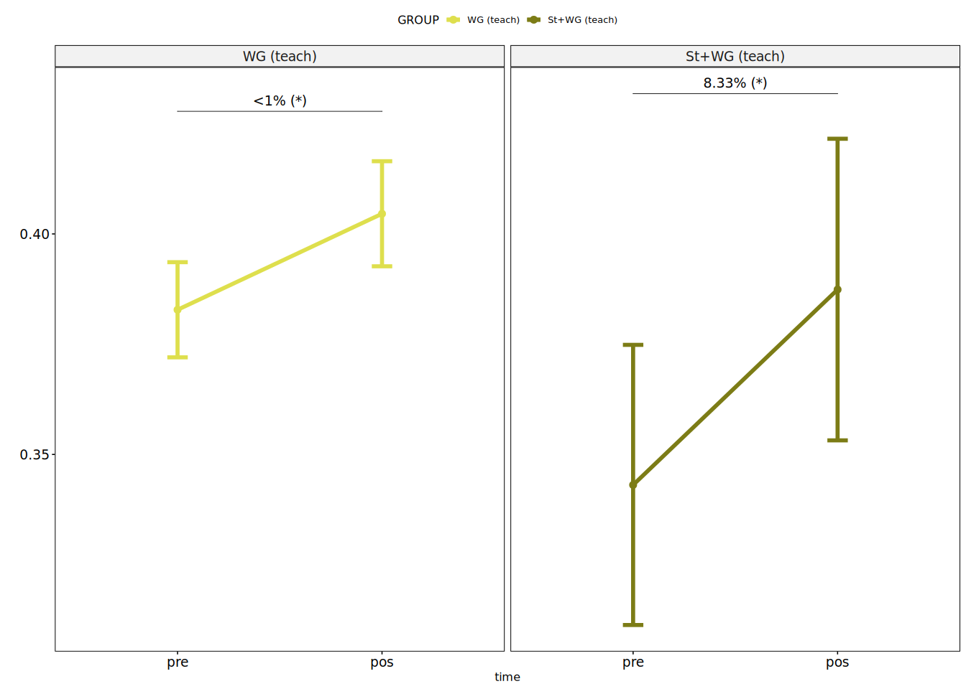
RESULTADOS: Aprendizagem (Vocabulário)
A combinação de Stari e WG tive um efeito significativo na aprendizagem de vocabulário
Participantes incrementaram na média 8.33% do vocabulário ensinado (teach)

Slide 2
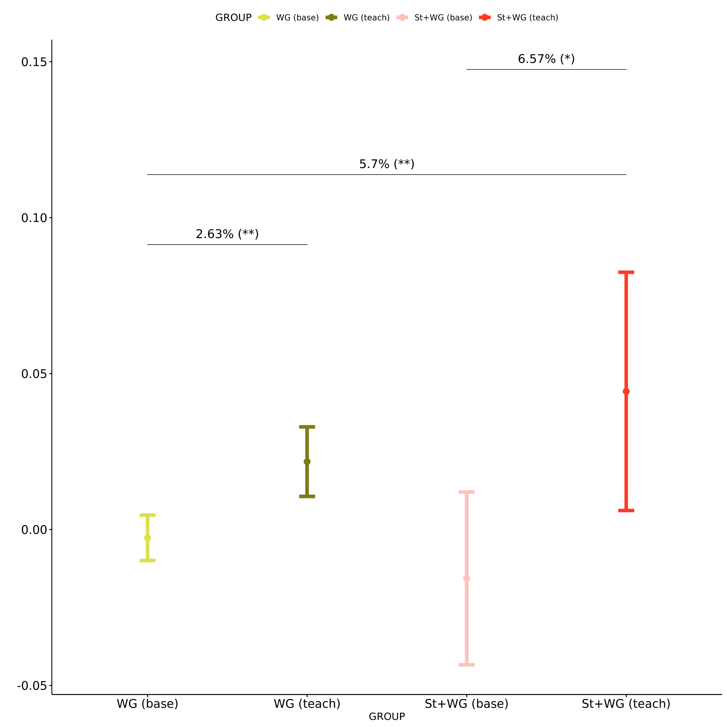
RESULTADOS: Aprendizagem (Vocabulário)
Os benefícios da combinação de Stari e WG em comparação na linha base (não uso) é 6.57% no aprendizagem do vocabulário.
Em comparação ao não uso do WG (base) os ganhos são de 5.7%
O uso de apenas WG produz ganho de 2.63% quando comparado ao não uso do WG.

Slide 3
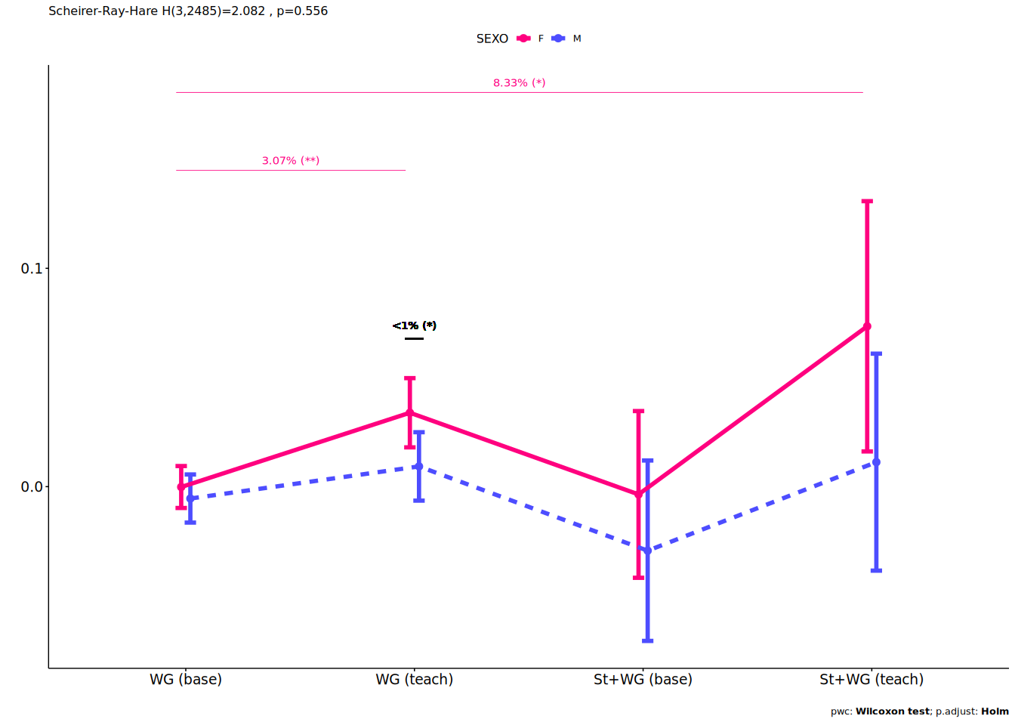
Vocabulary (Grupo x Gender)
Os benefícios da combinação de Stari e WG são significativamente maiores para as mulheres.
Em comparação ao não uso do WG (base) os ganhos foram de 8.33%
O uso de apenas WG produz ganho de 3.07%.
Notes:
Aprendizagem de vocabulário foi significativamente maior em estudantes mulheres que participaram do WG

Slide 4
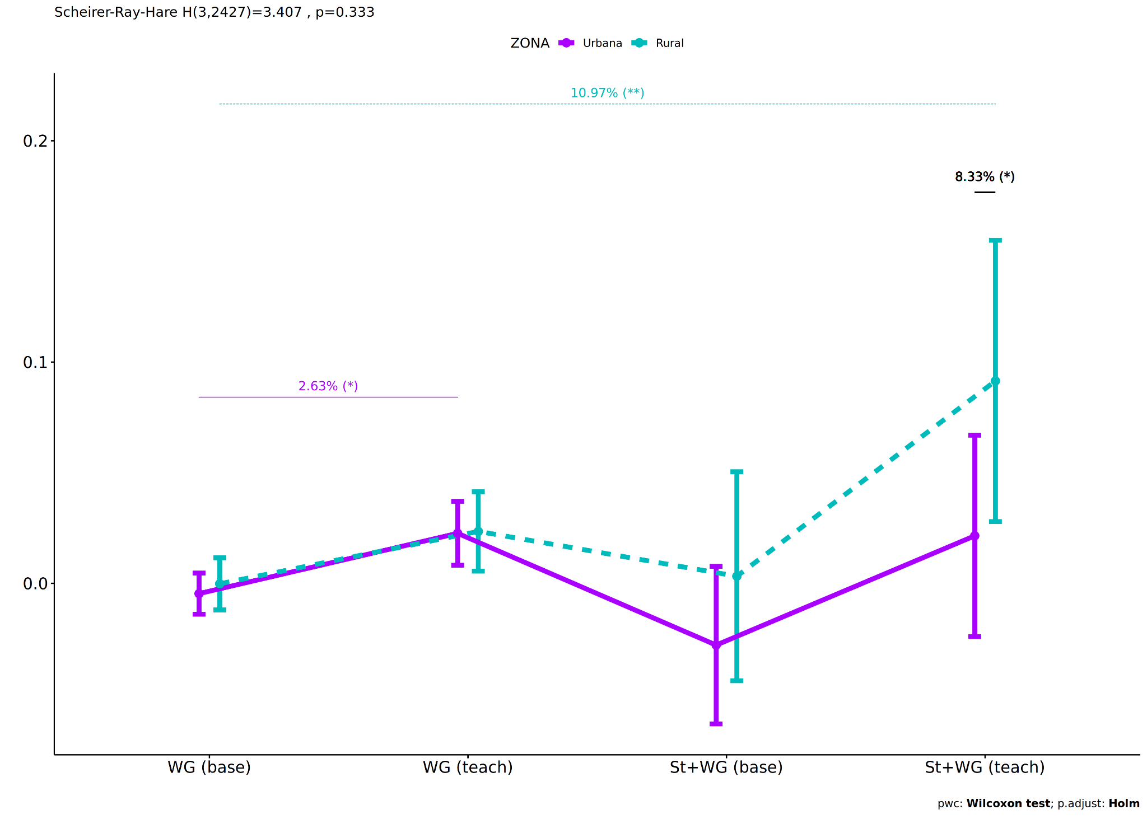
Vocabulary (Grupo x Zona)
Os benefícios da combinação de Stari e WG são significativamente maiores para participantes da zona RURAL.
Em comparação aos participantes da zona urbana que também receberam St+Wg, os ganhos foram de 8.33%
Em comparação ao não uso do WG (base) os ganhos foram de 10.97%
O uso de apenas WG produz ganho de 2.63%.
Notes:
Aprendizagem de vocabulário foi significativamente maior em estudantes mulheres que participaram do WG

Slide 5
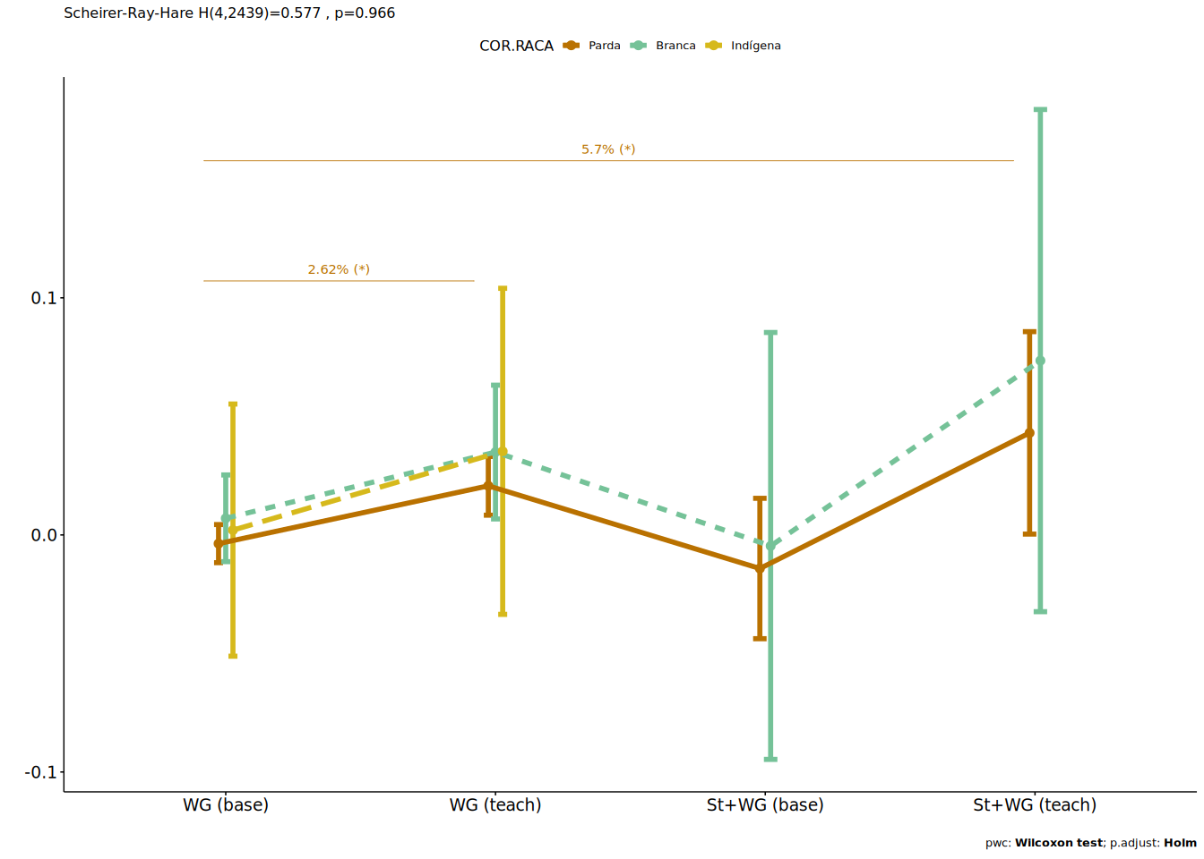
Vocabulary (Grupo x Raça)
Os benefícios da combinação de Stari e WG são significativamente maiores para participantes autodeclarados Pardos.
Em comparação ao não uso do WG (base) os ganhos foram de 5.7%
O uso de apenas WG produz ganho de 2.62%.
Notes:
Aprendizagem de vocabulário foi significativamente maior em estudantes mulheres que participaram do WG

Slide 7
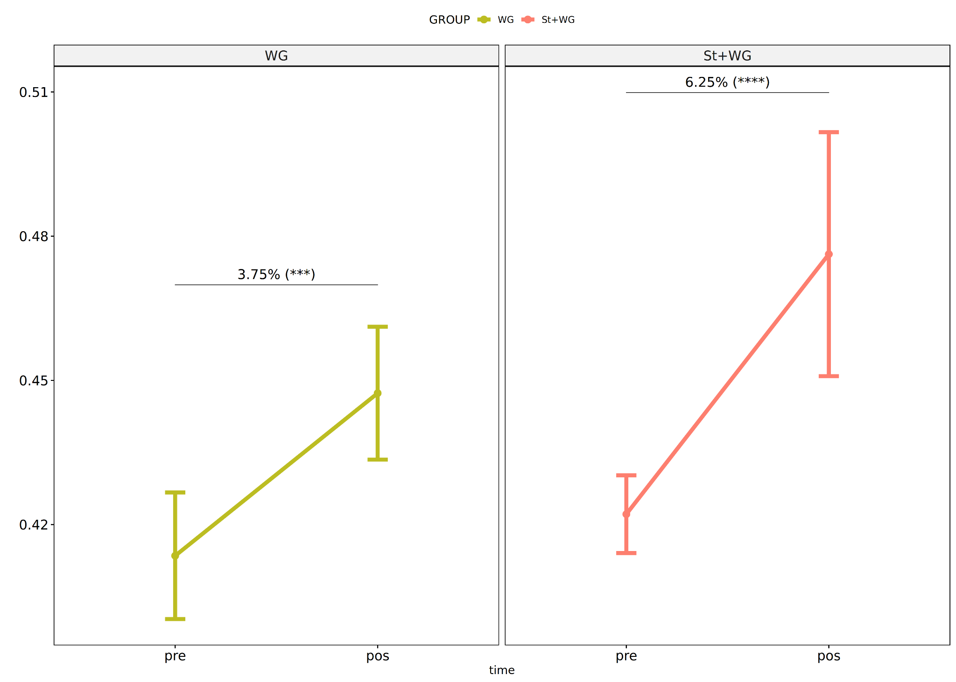
RESULTADOS: Aprendizagem (Escrita - TDE)
A combinação de Stari e WG tive um efeito significativo na aprendizagem de escrita
Participantes nesta condição incrementaram na média 6.25% nas habilidades de escrita

Slide 8
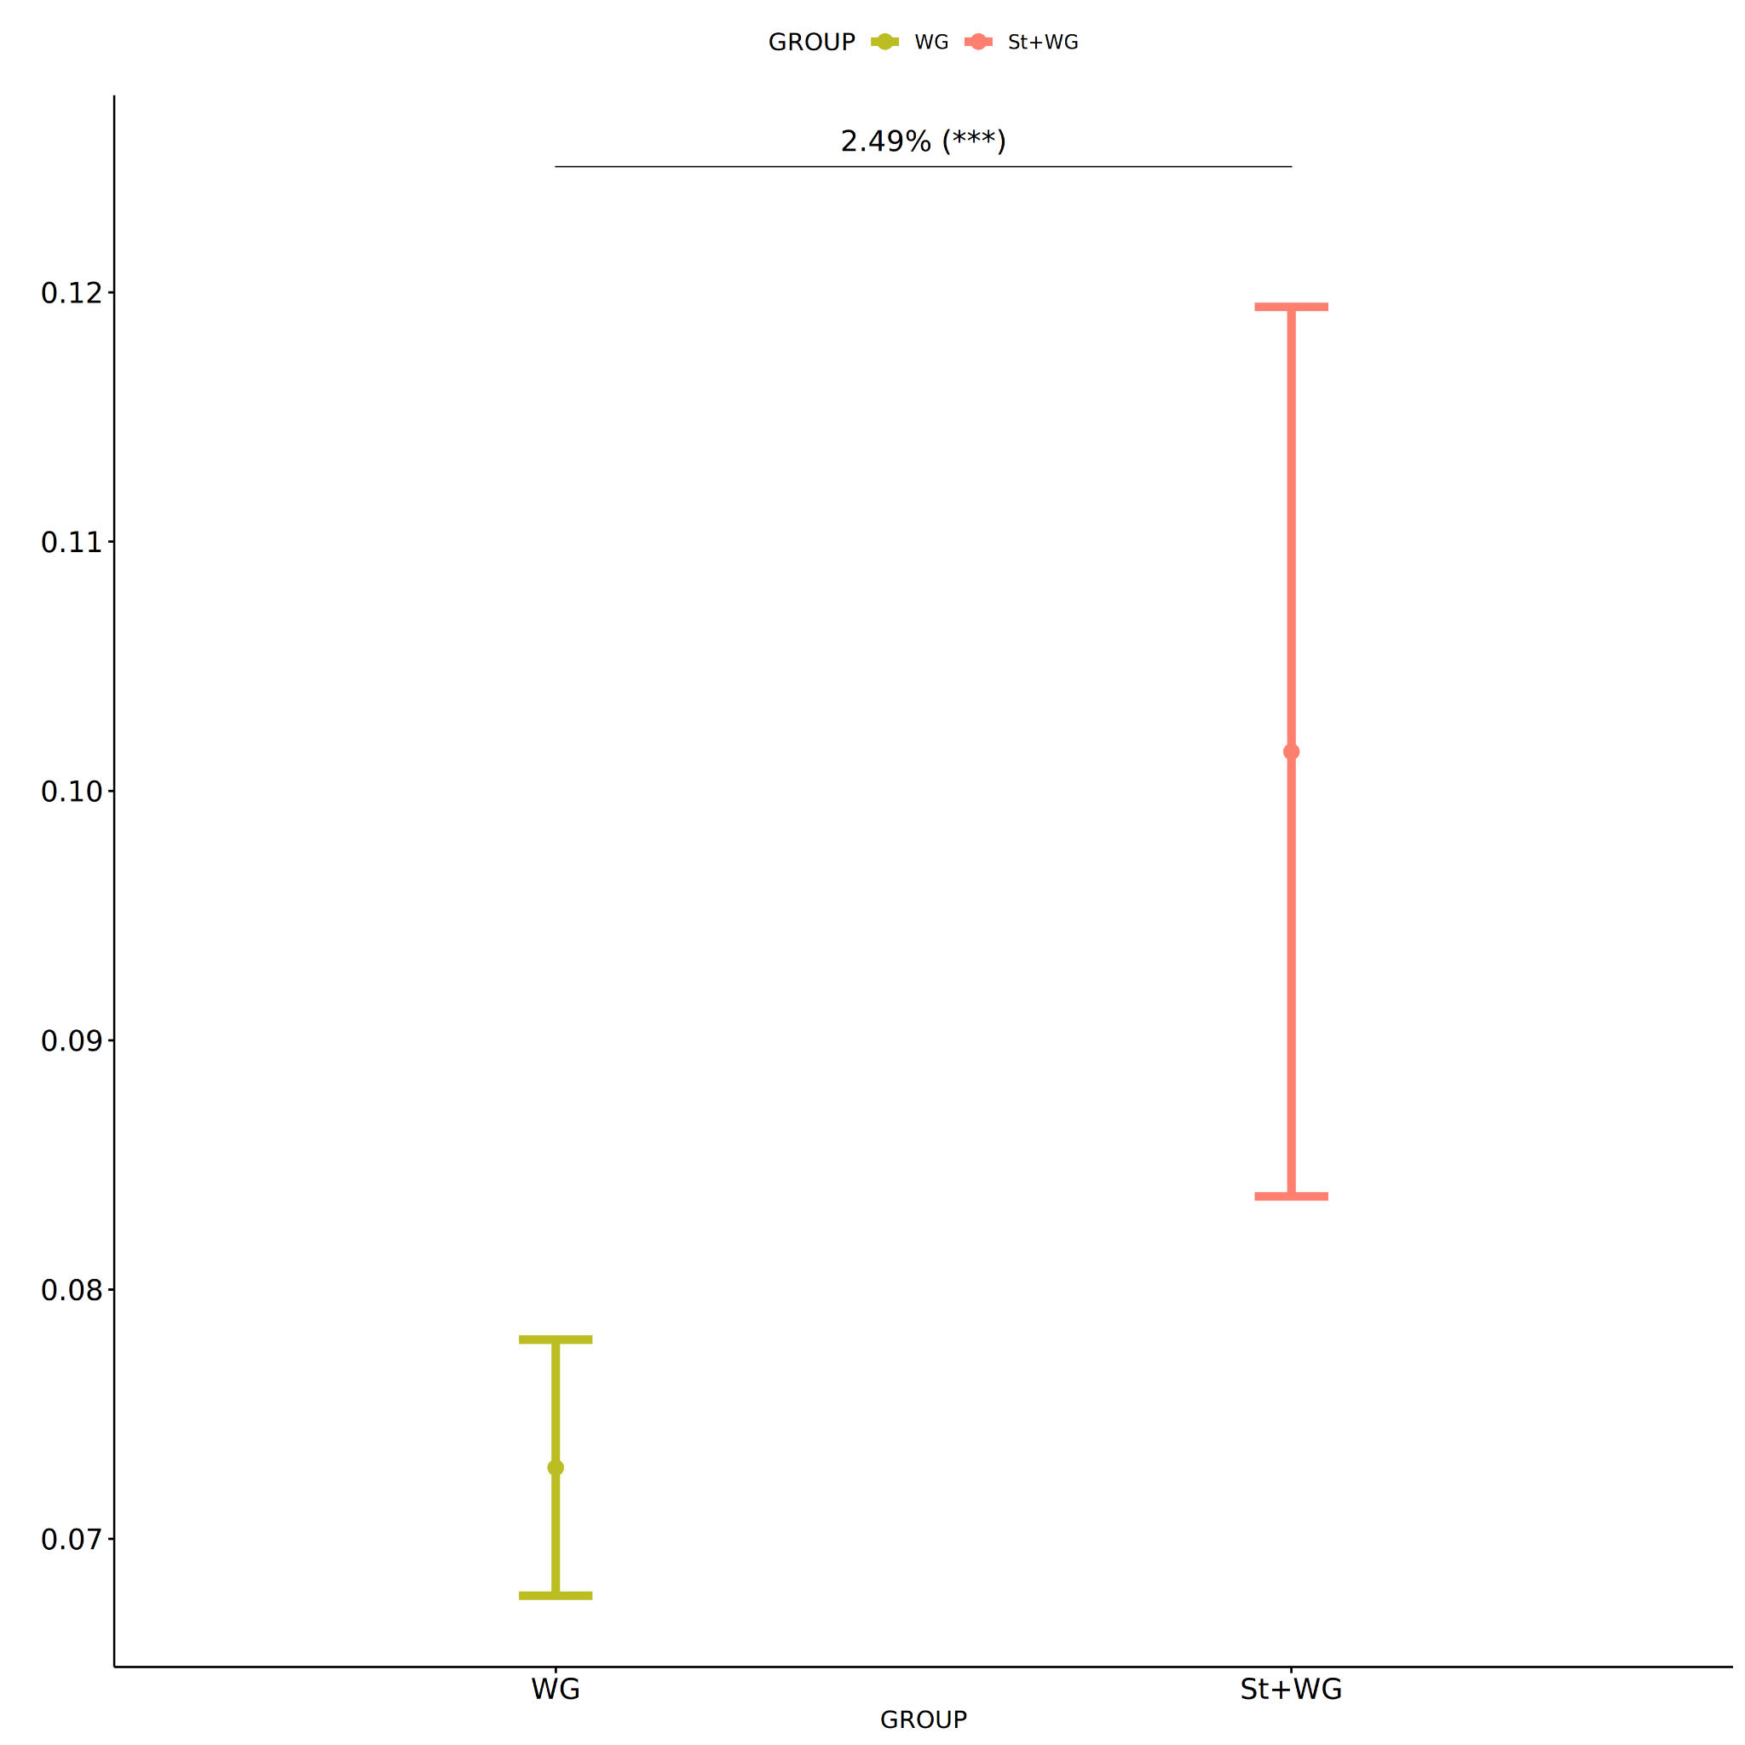
RESULTADOS: Aprendizagem (Escrita - TDE)
Os benefícios da combinação de Stari e WG para a escrita em comparação ao uso de apenas de WG é 2.49%.

Slide 9
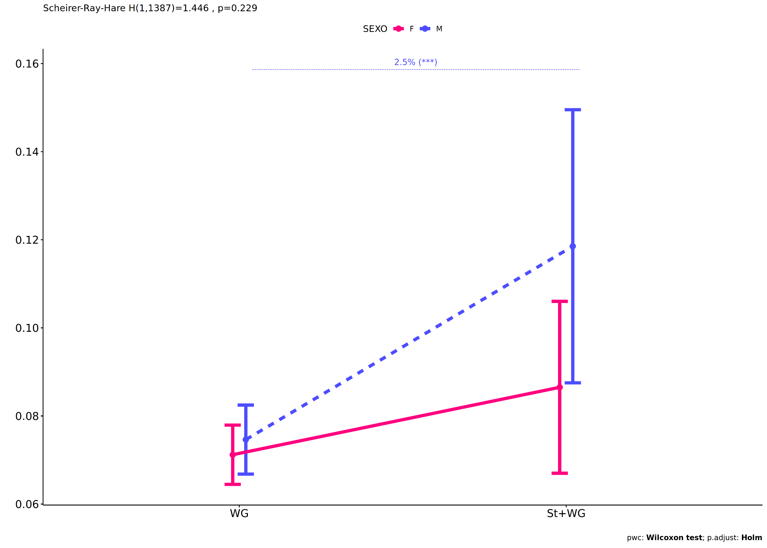
Escrita - TDE (Grupo x Gender)
Os benefícios da combinação de Stari e WG em referência à escrita são significativamente maiores para os homens.
Em comparação ao uso de apenas WG, está combinação produz ganho de 2.5%.
Notes:
Aprendizagem de vocabulário foi significativamente maior em estudantes mulheres que participaram do WG

Slide 10
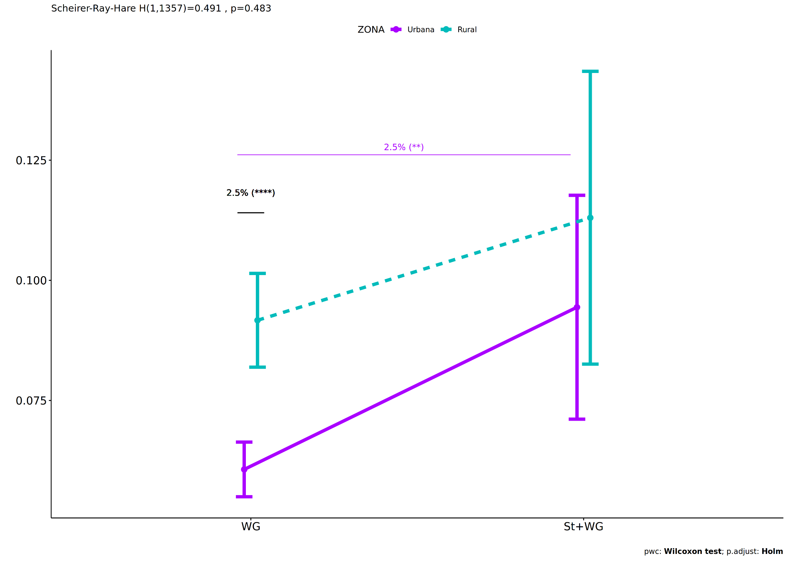
Escrita - TDE (Grupo x Zona)
Os benefícios da combinação de Stari e WG para a escrita é 2.5% significativamente maior para a zona URBANA em comparação ao uso de apenas WG.
A aplicação de WG na zona RURAL produz 2.5% de maiores benefícios do que na zona URBANA.
A combinação de St+WG produz maiores ganhos na competência de escrita na zona RURAL mas o efeito não é significativamente estatístico.
Notes:
Aprendizagem de vocabulário foi significativamente maior em estudantes mulheres que participaram do WG

Slide 11
Avaliação Vocabulário
Pontuação Normalizada entre: [0-1] (para conseguir comparar vocabulário ensino e não.ensinado)
Foram removidos estudantes com deficiência e
Também foram removidos estudantes q pontuaram máxima pontuação no pré-teste e pós-teste
WordGen e STARI

Slide 12
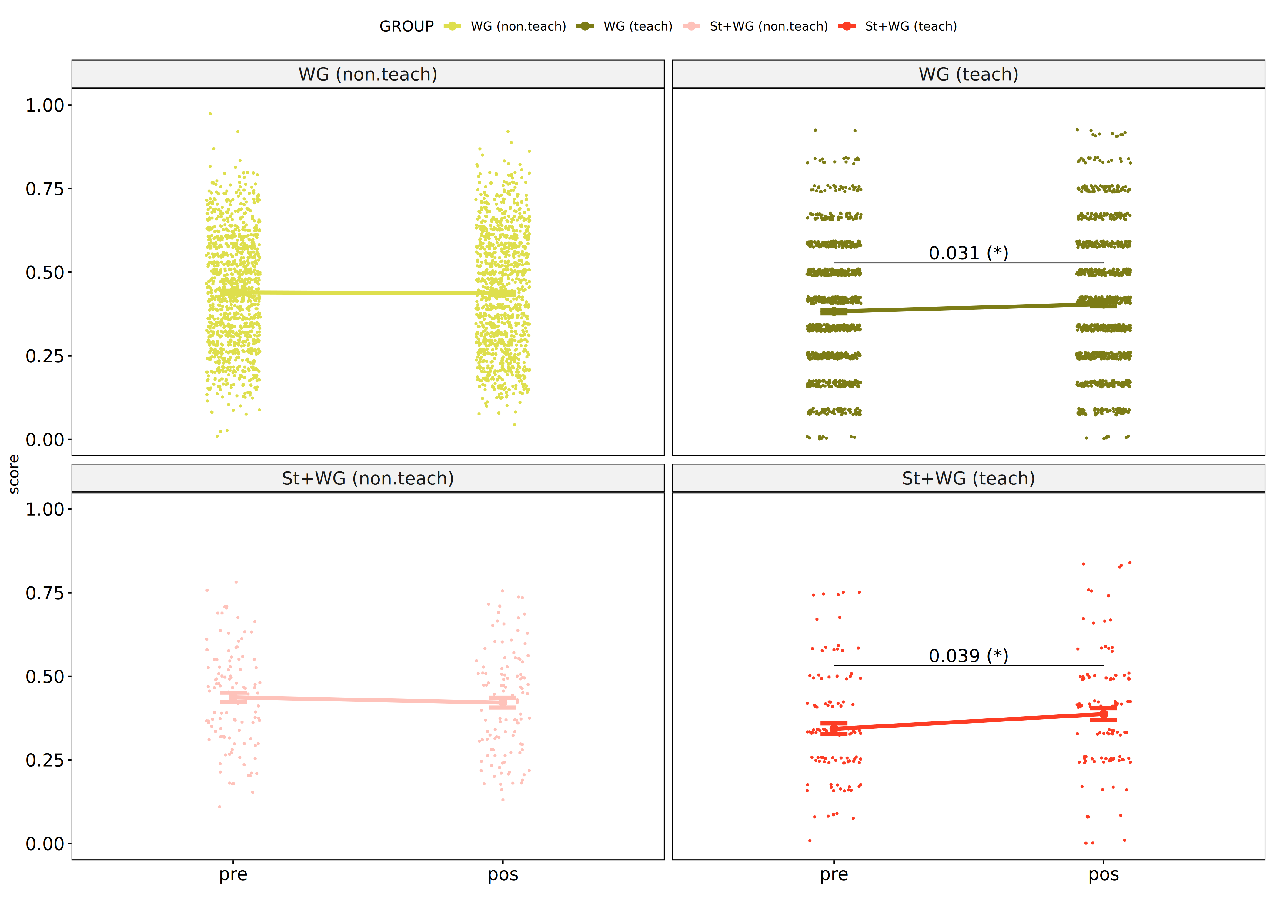
Notes:
WG produz ganho significativo no vocabulario para as palavras ensinadas (teach) no programa.
Para palavras não ensinadas durante o programa (non.teach), considerado o grupo controle , não há ganho.
Stari+WG, após a atualização dos dados, apresenta ganhos significativos indicando q a combinaçõ entre St+WG é adequada para promover o desenvolvimento de vocab

Slide 13
Notes:
ST+WG produz ganhos significativos comparados com palavras não ensinadas usando WG e Stari, Stari e WG são ambos beneficos.

Slide 14
Análises por Género

Slide 15
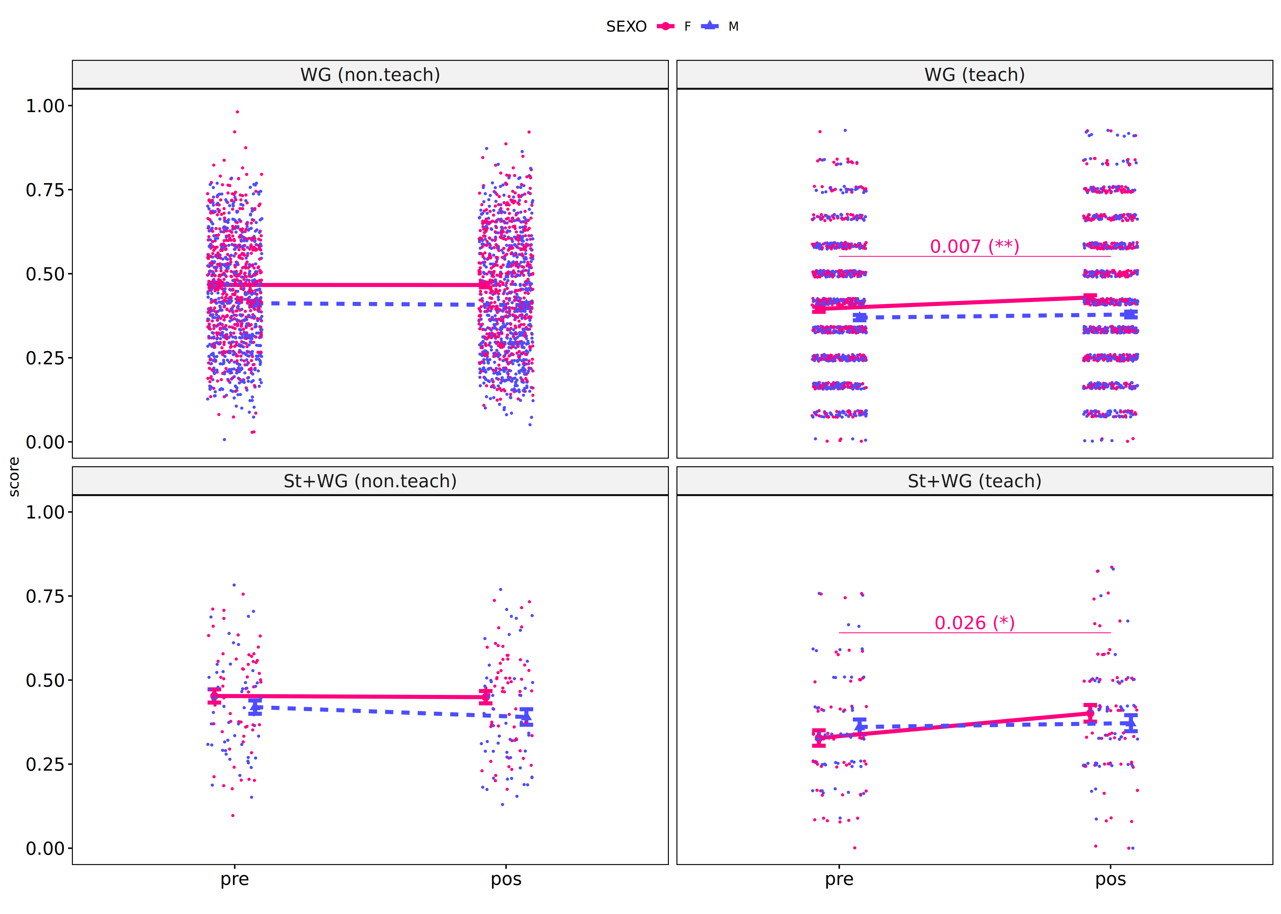
Notes:
WG, assim como a combinação de St+WG trazem benéficios para as mulheres

Slide 16
Notes:
Aprendizagem de vocabulario em mulheres é significativamente maior pela aplicação do WG, a aplicação de St+WG não traz essa diferença.
As mulheres tem melhor beneficios quando há a combinação de St+WG (mas o beneficio não é significativamente maior q a aplicação de apenas WG)

Slide 17
Análises por Área da qual provem Participante

Slide 18
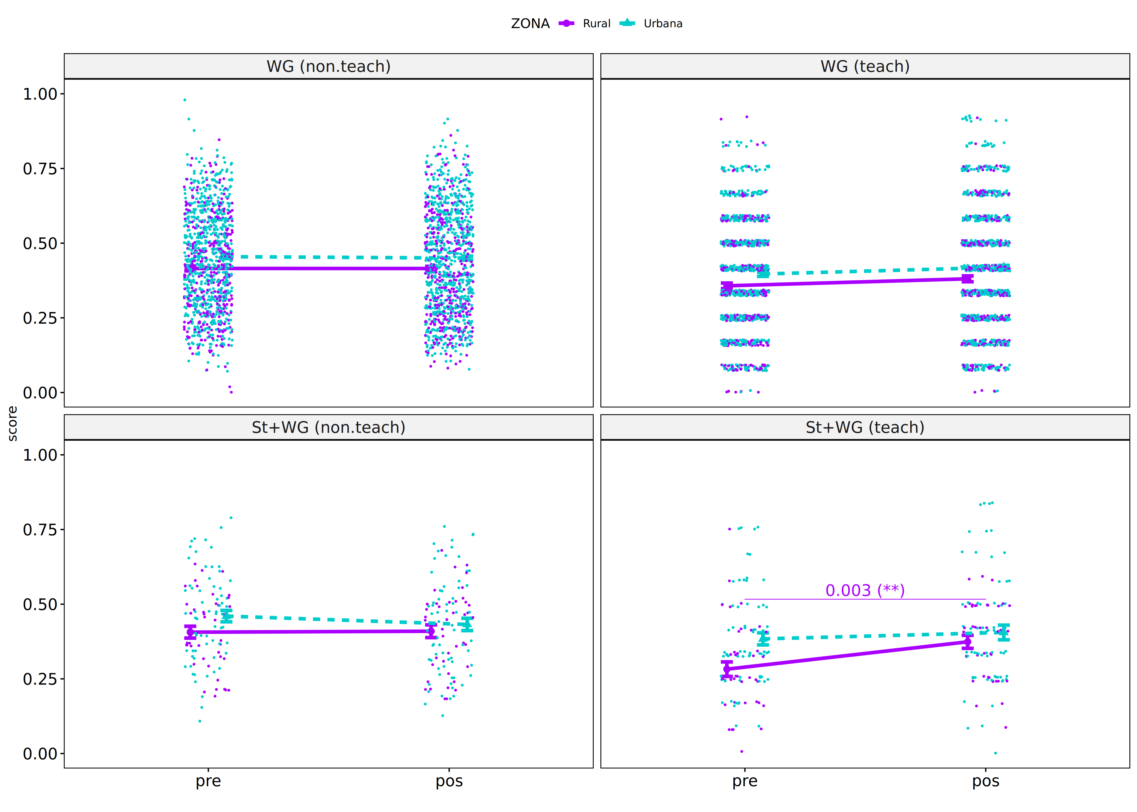
Notes:
Stari+WG (stari combinado com WG) produz ganhos no aprendizagem do vocabulario ensinado durante o programa para estudantes q vem de zonas rurais.
O mesmo resultado NÃO é observado quando é aplicado somente WG.

Slide 19
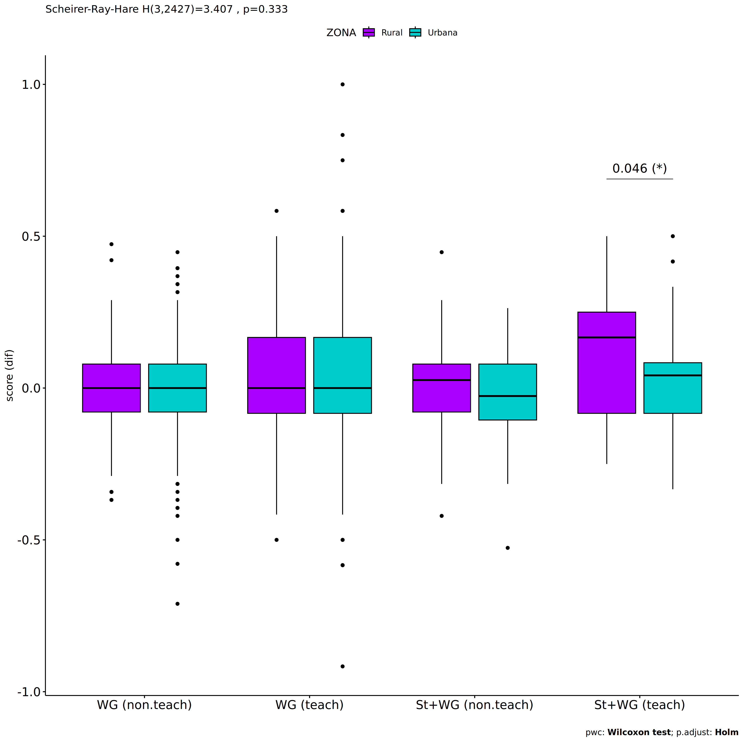
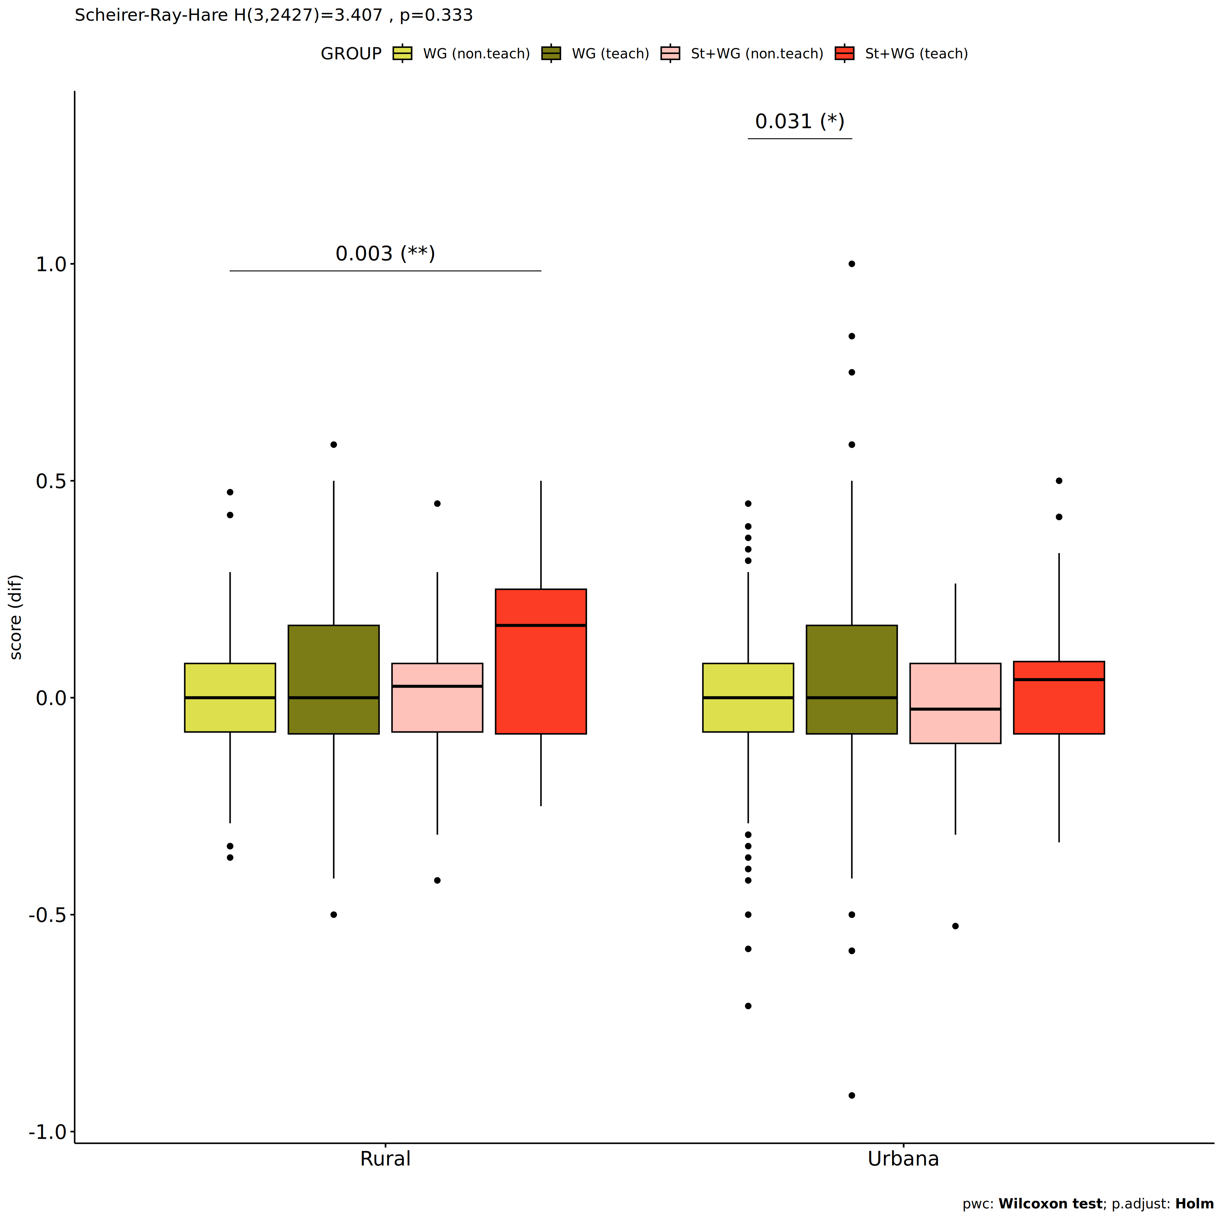
Notes:
WG tem beneficios significativos na zona urbana
Stari tem beneficios significativos na zona rural

Slide 20
Análises por Etnias do Participante

Slide 21
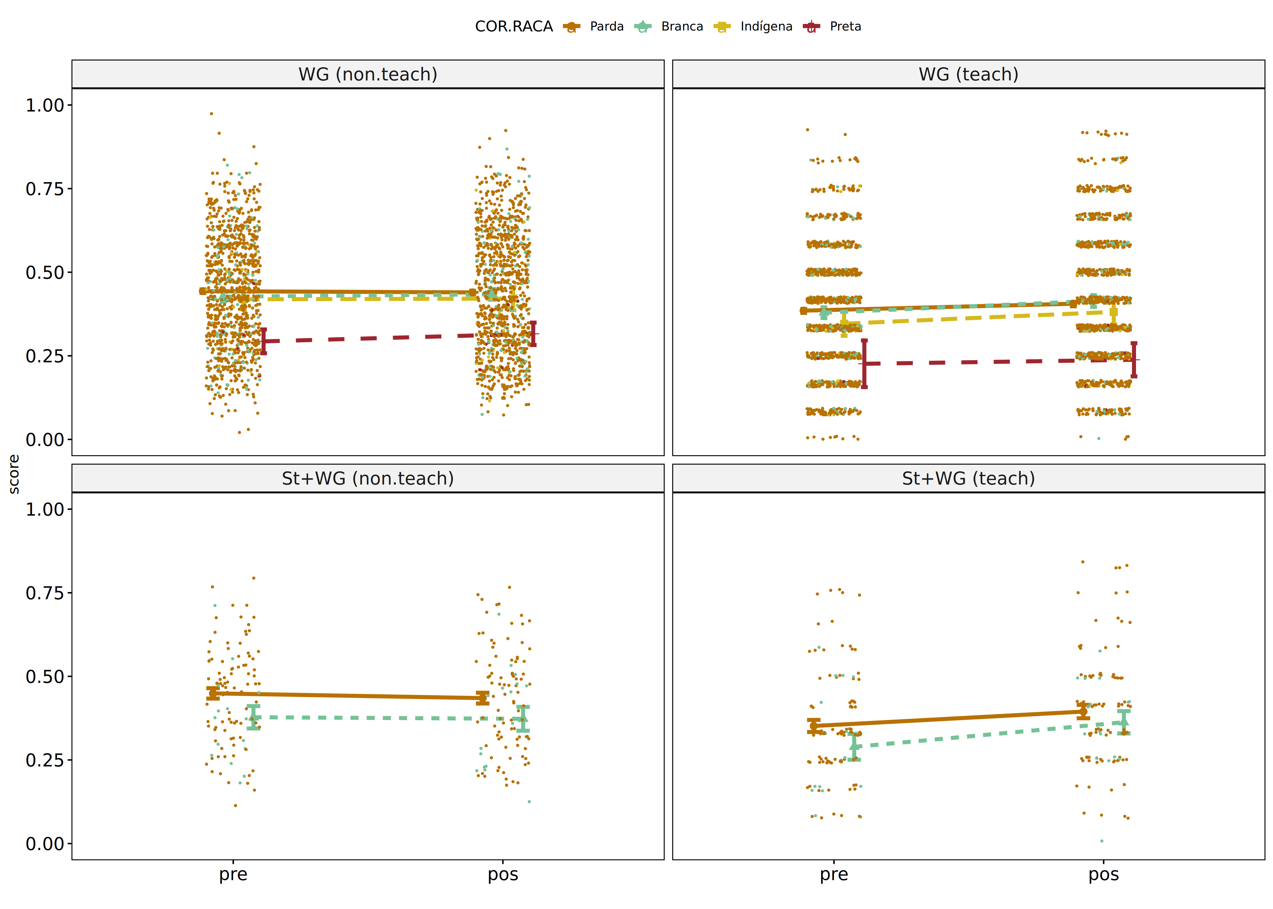
Notes:
Não há diferença por raça ou etnia

Slide 22
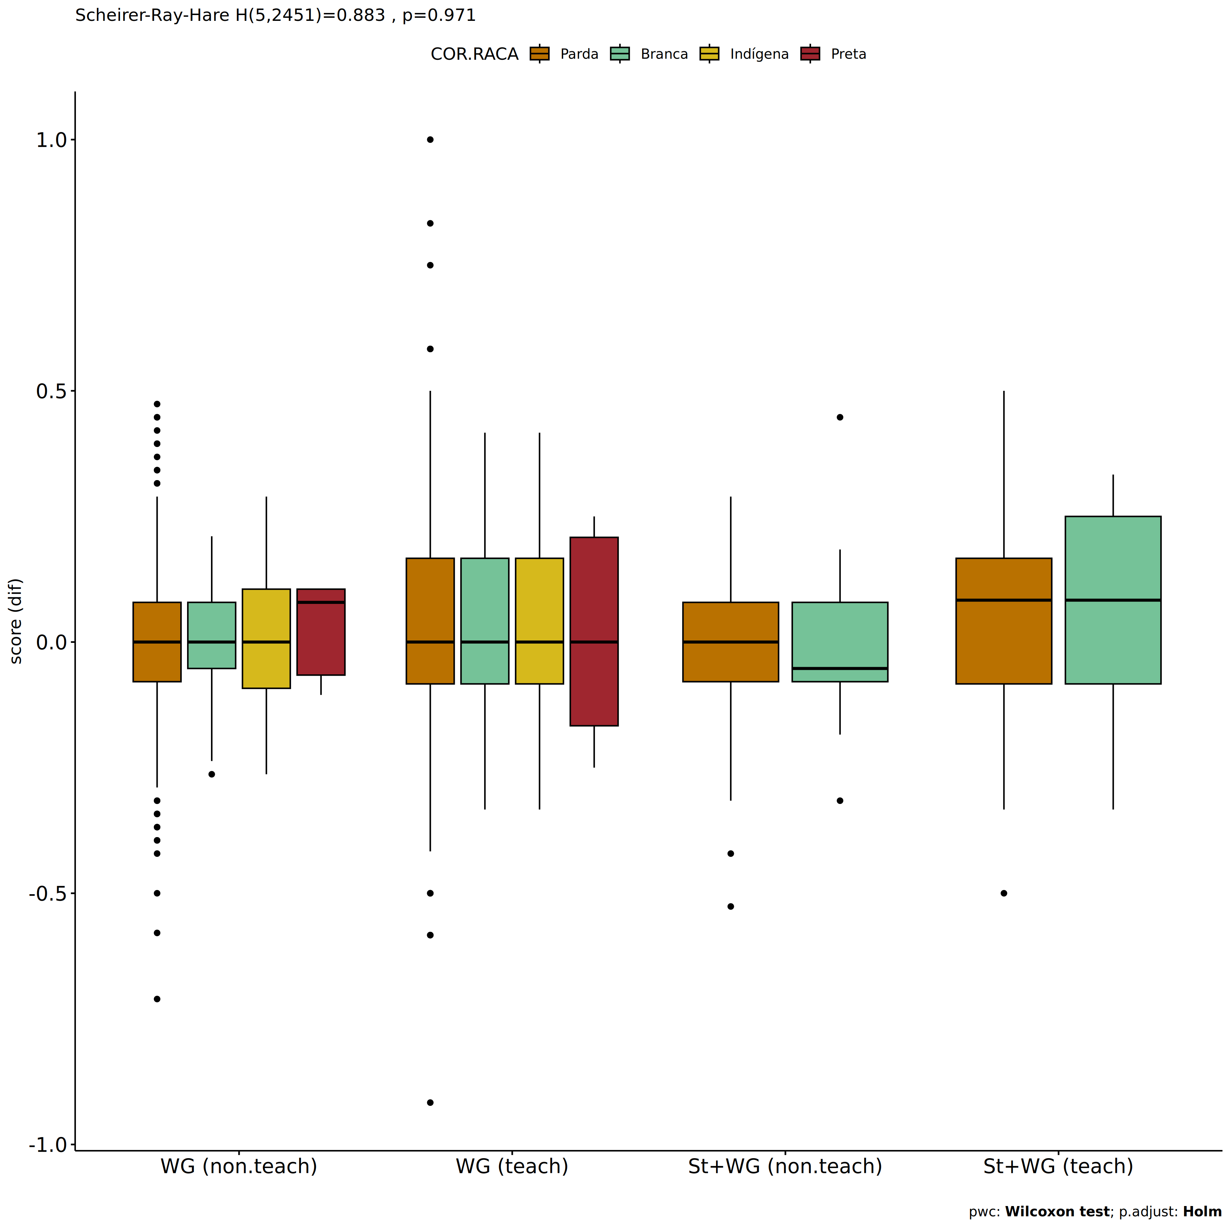
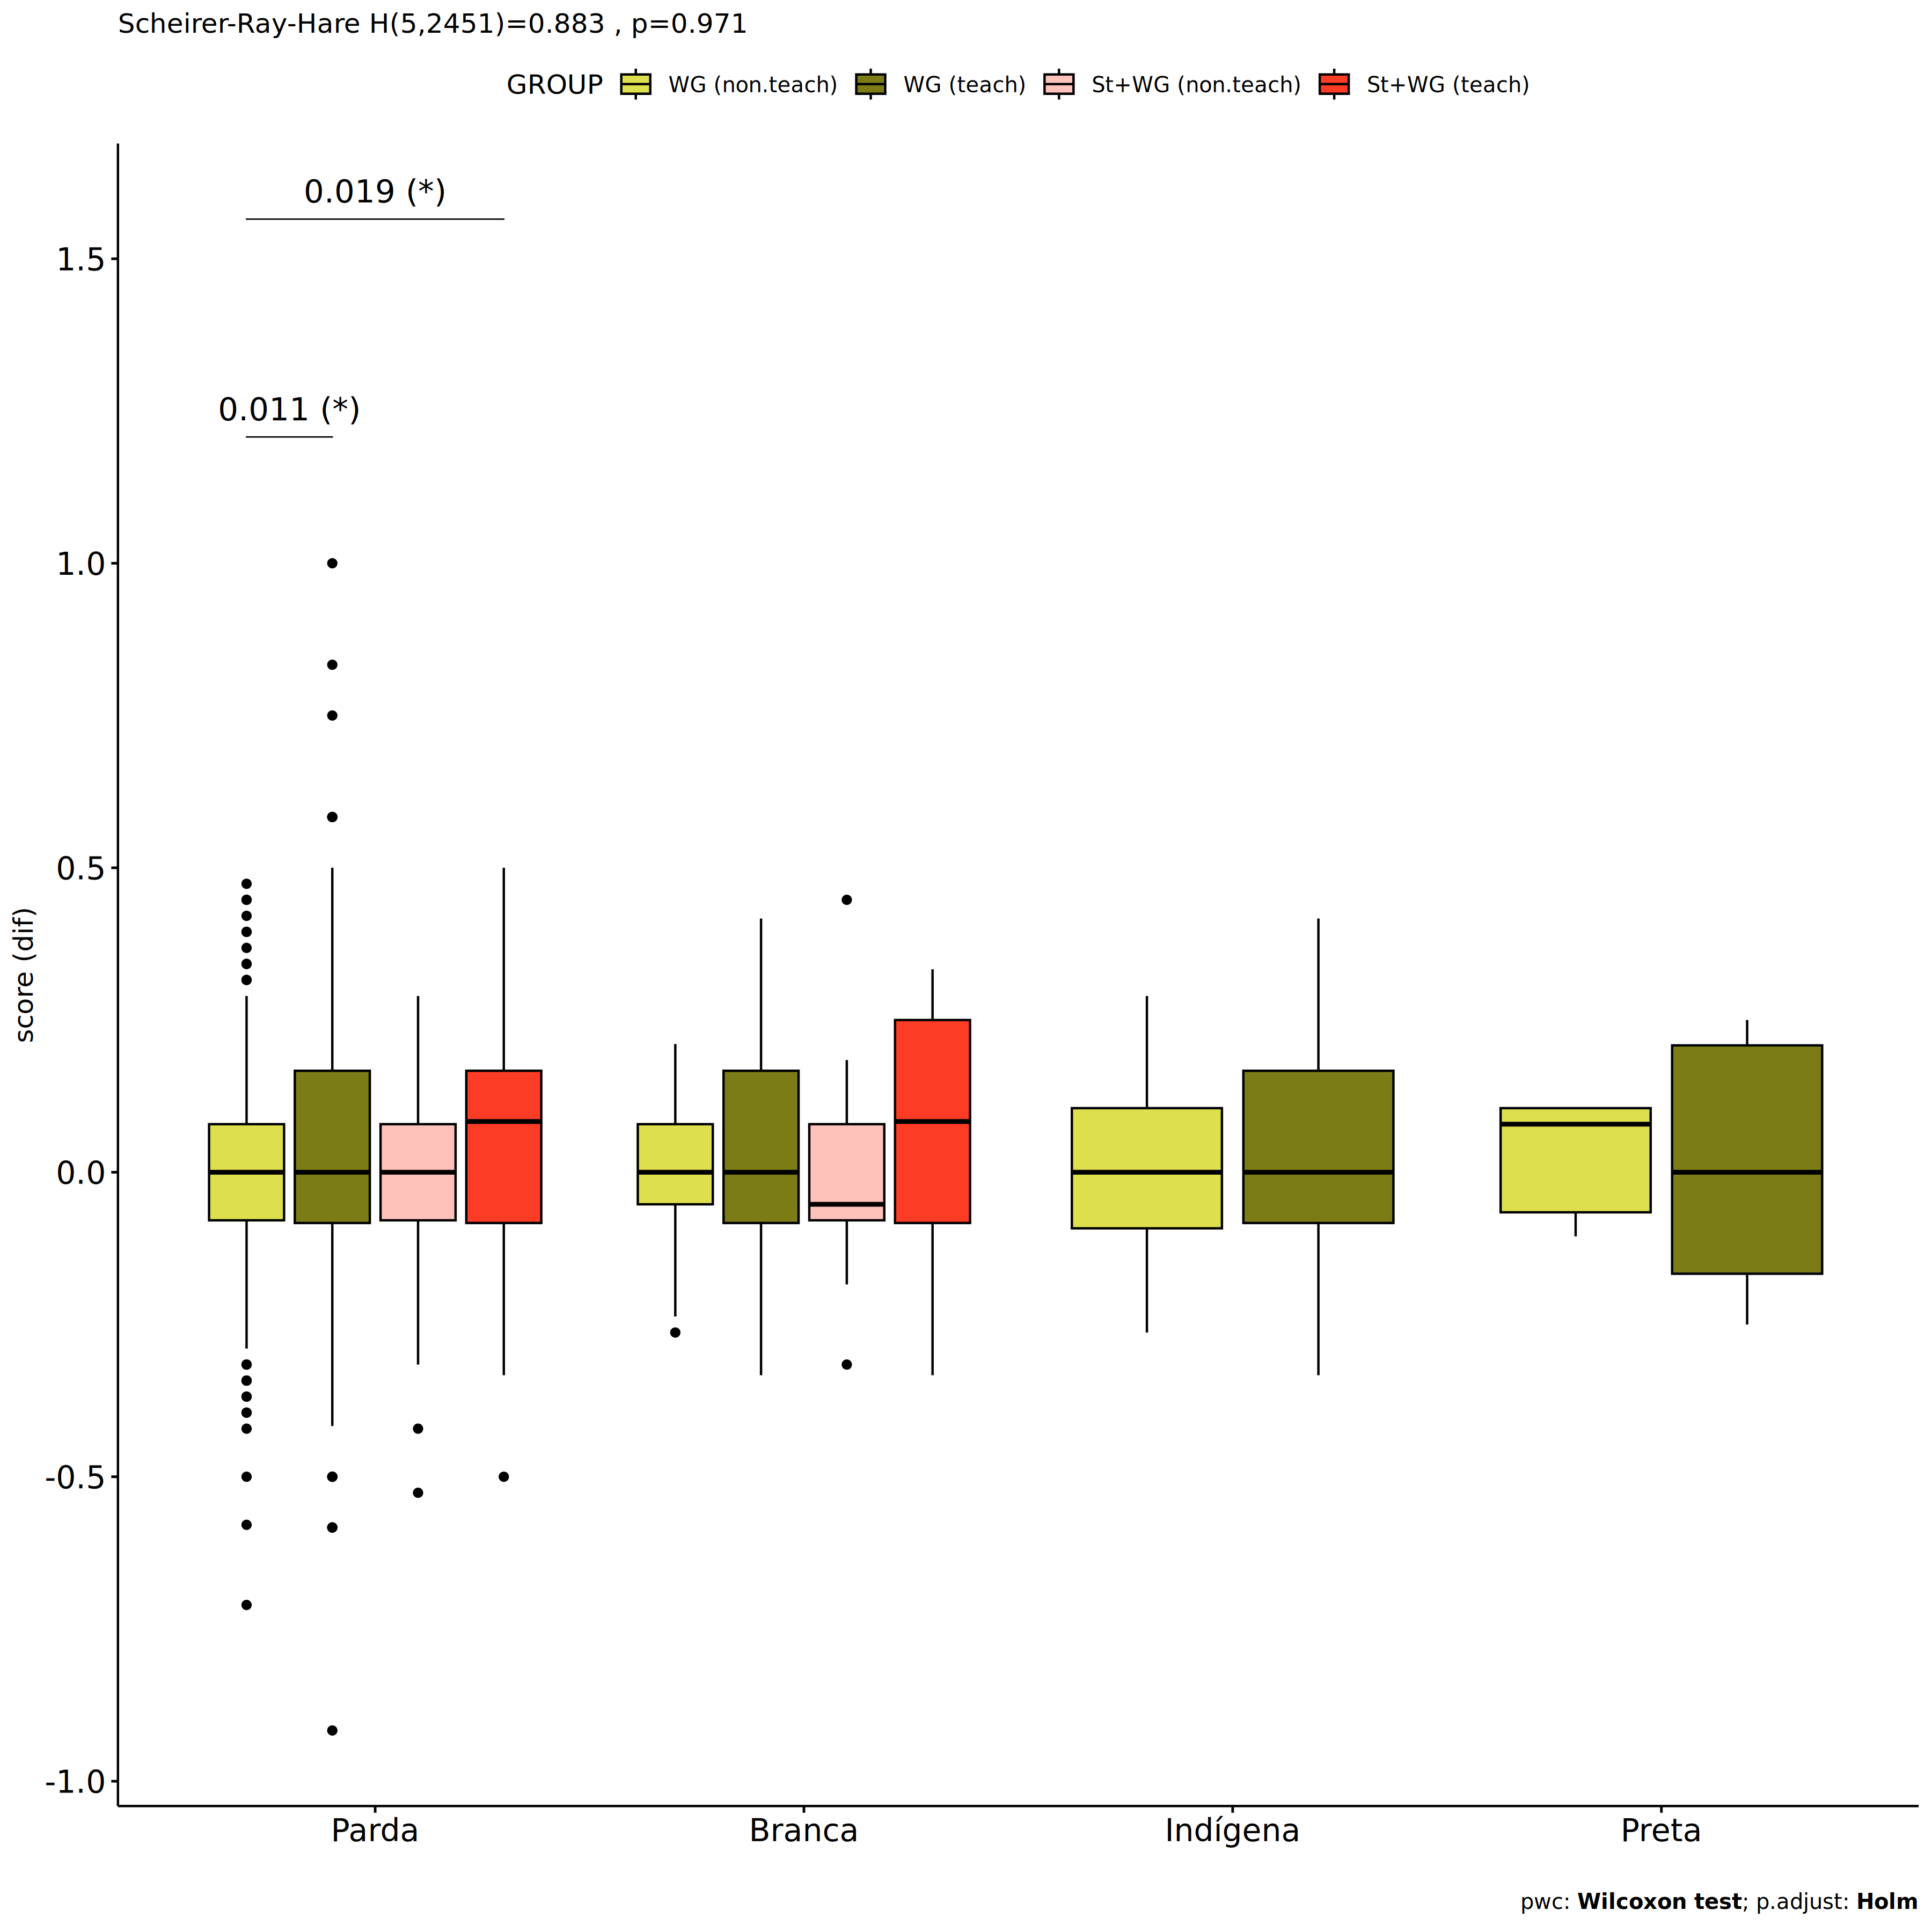

Slide 23
Análises por Local onde está a Escola

Slide 24
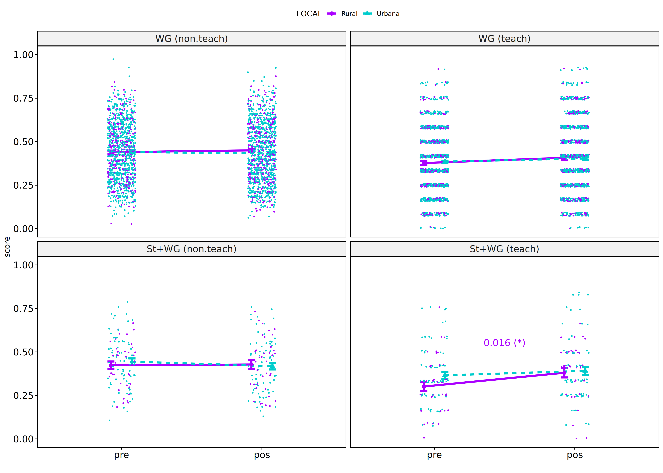

Slide 25
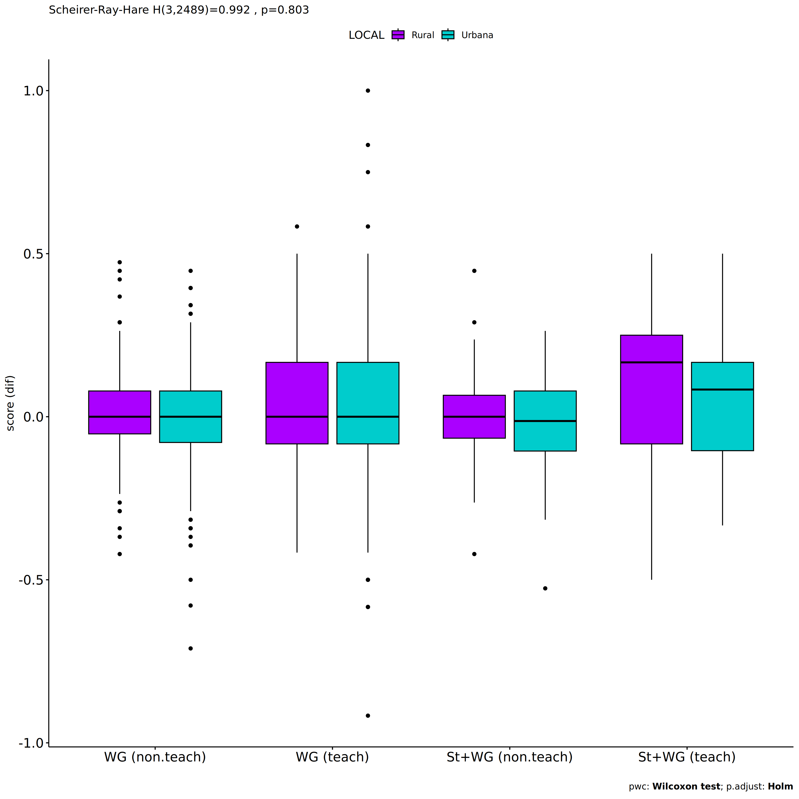
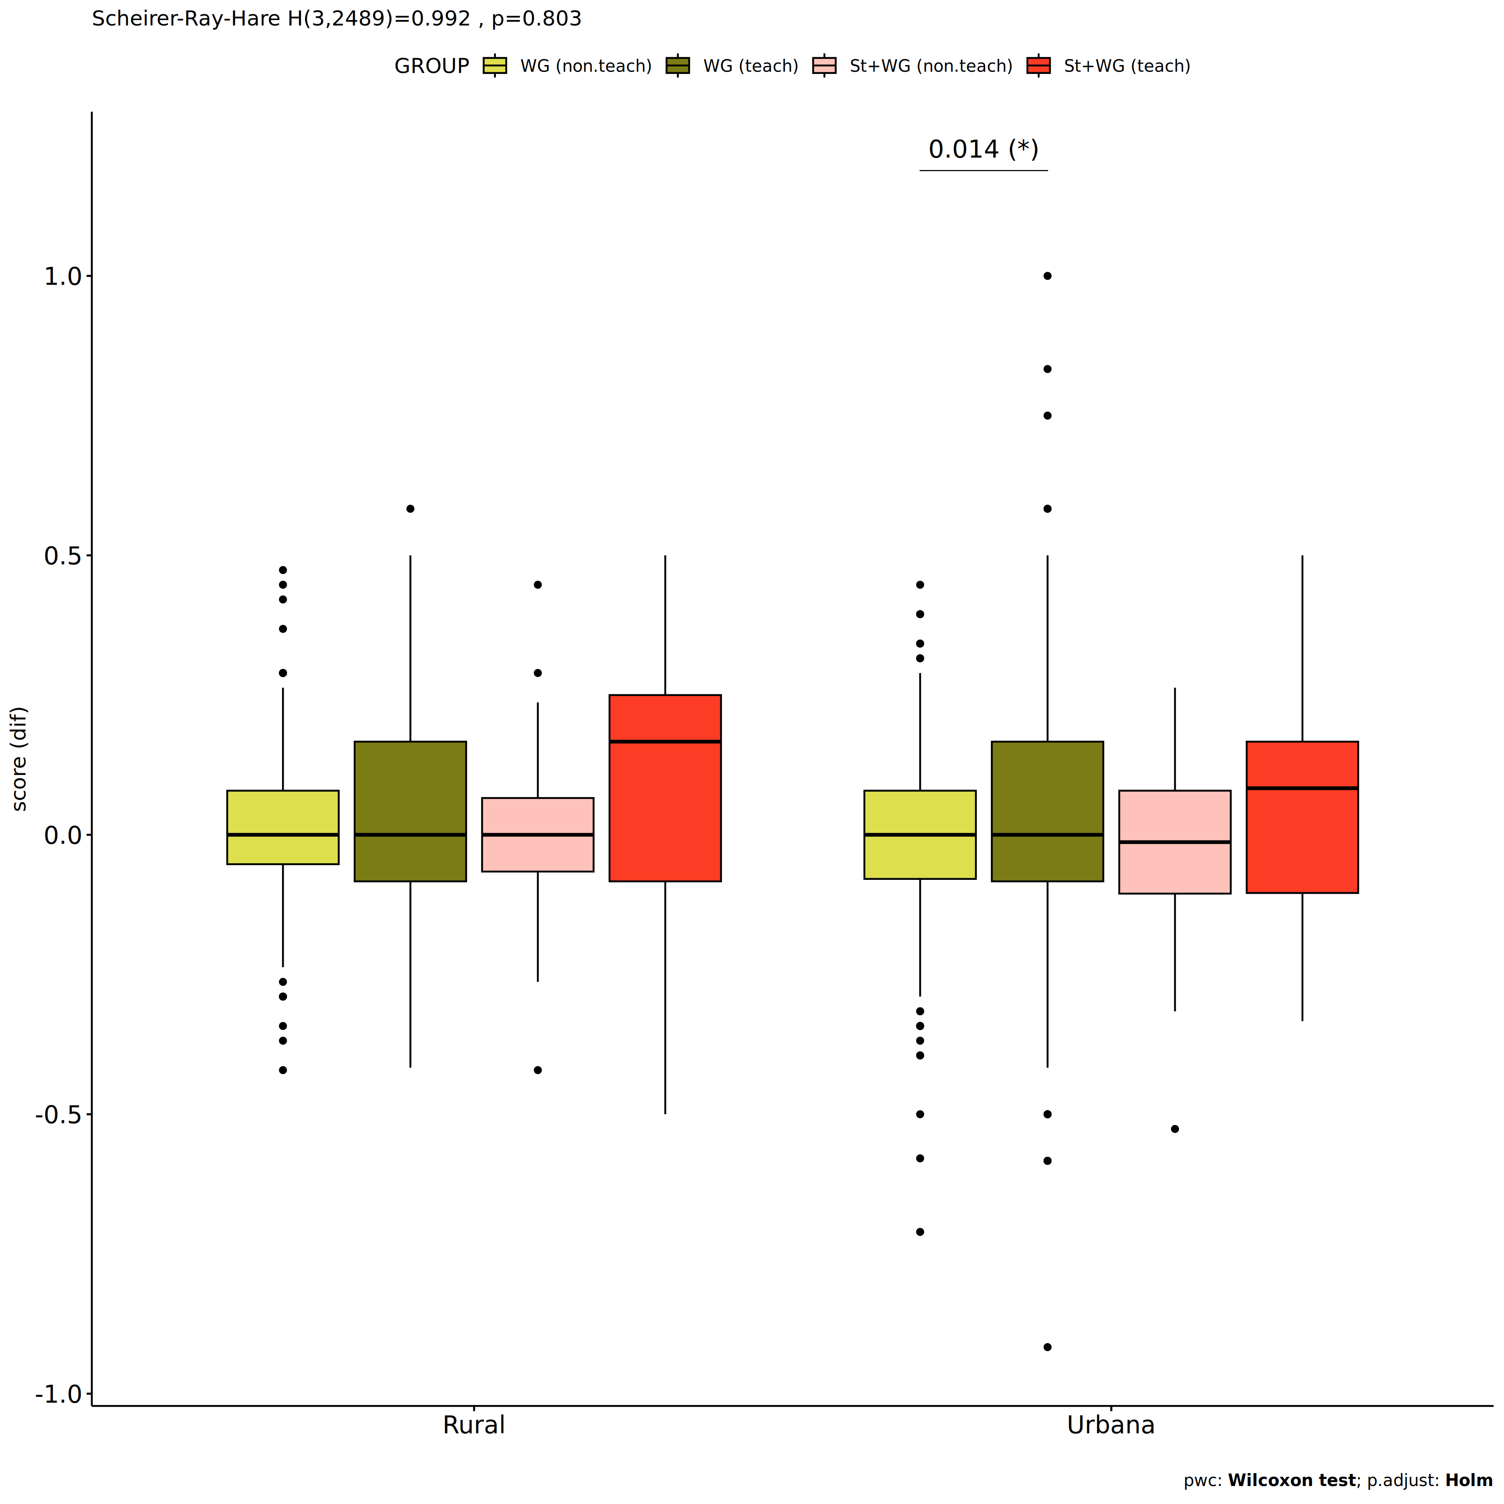

Slide 26
Análises por Series

Slide 27
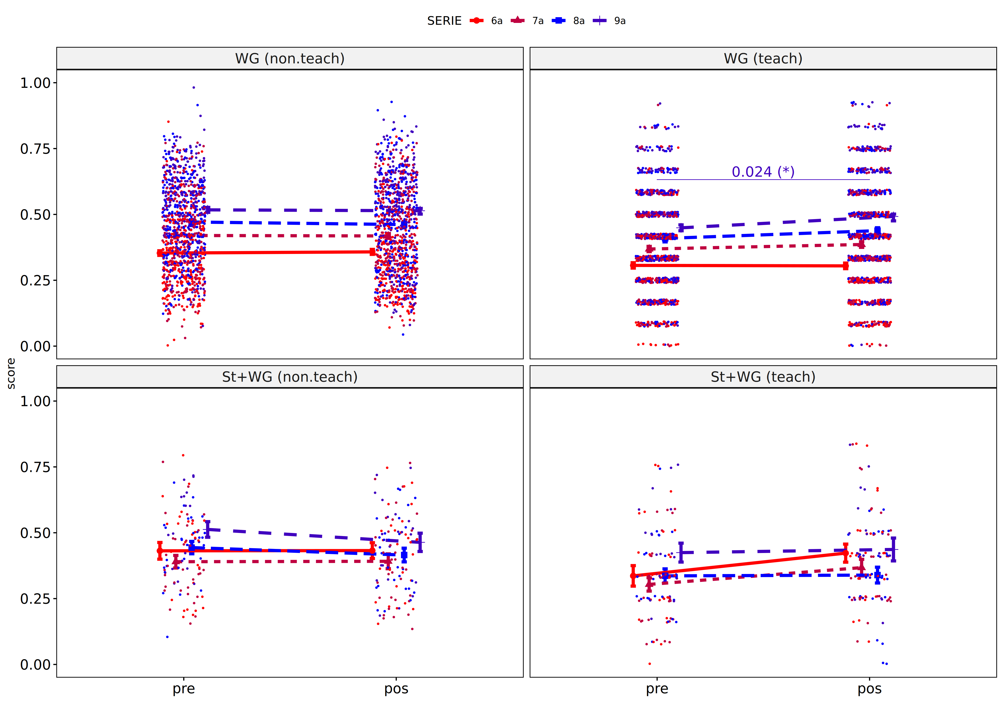

Slide 28
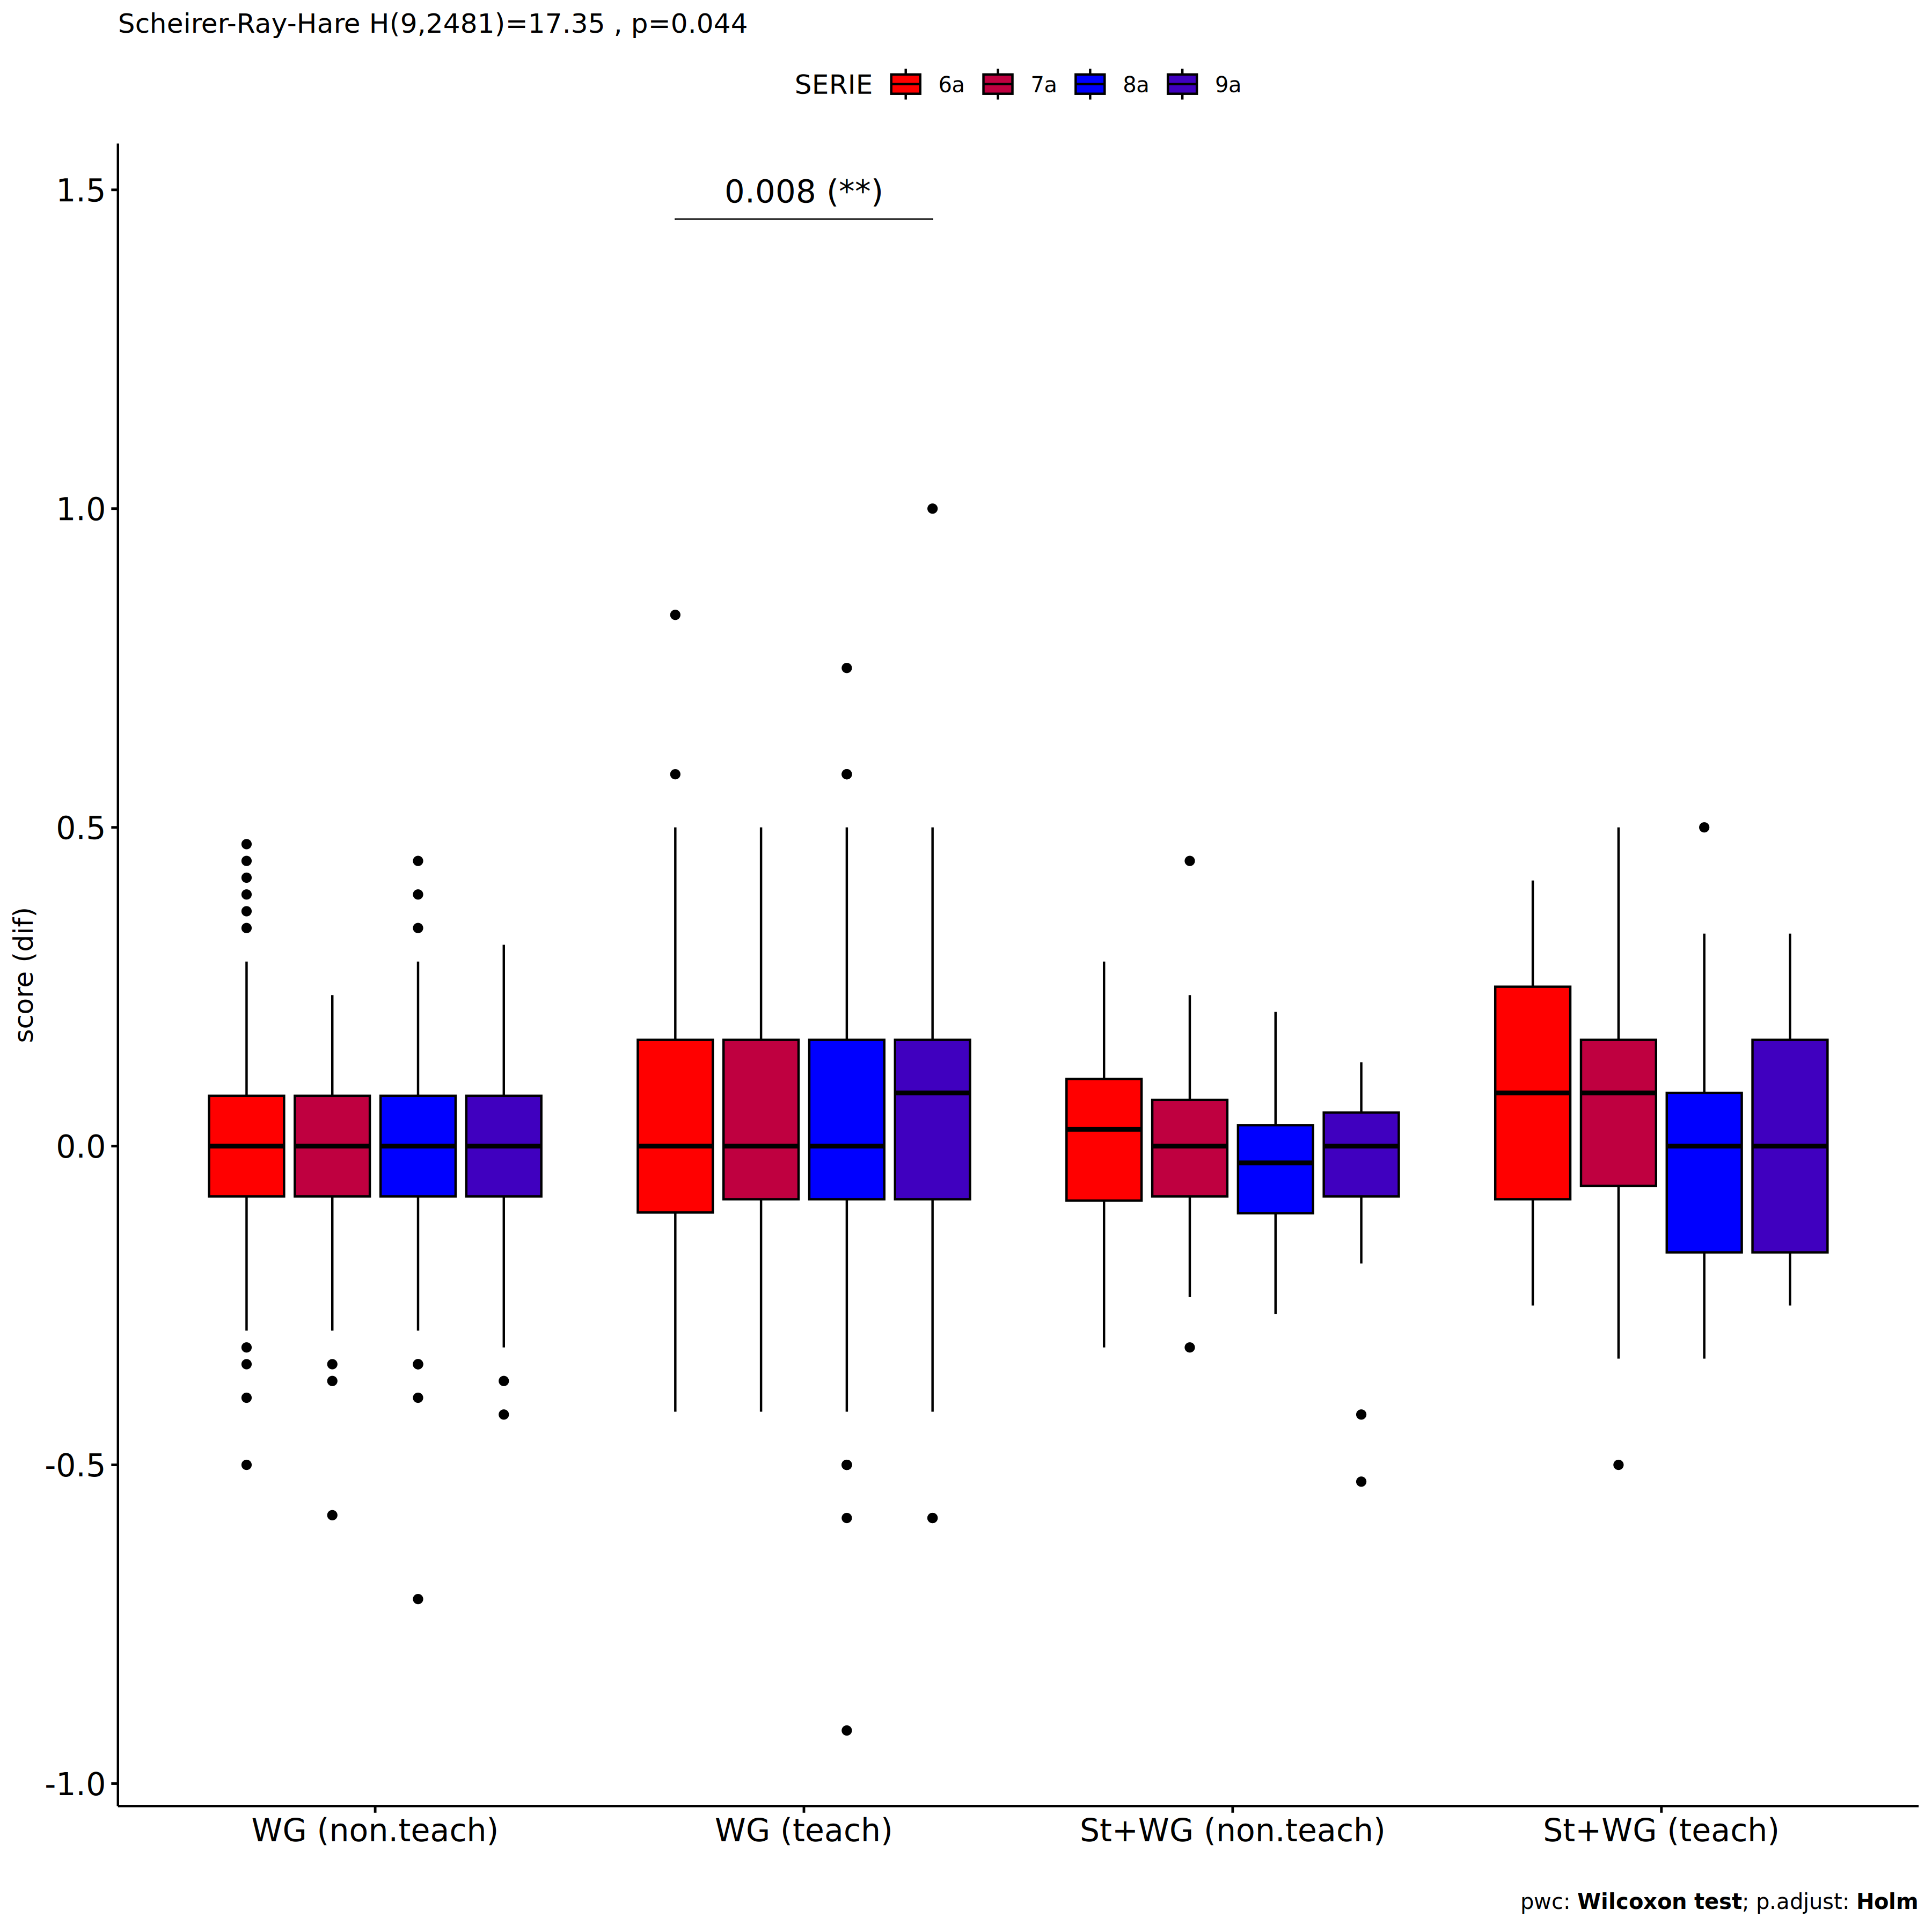
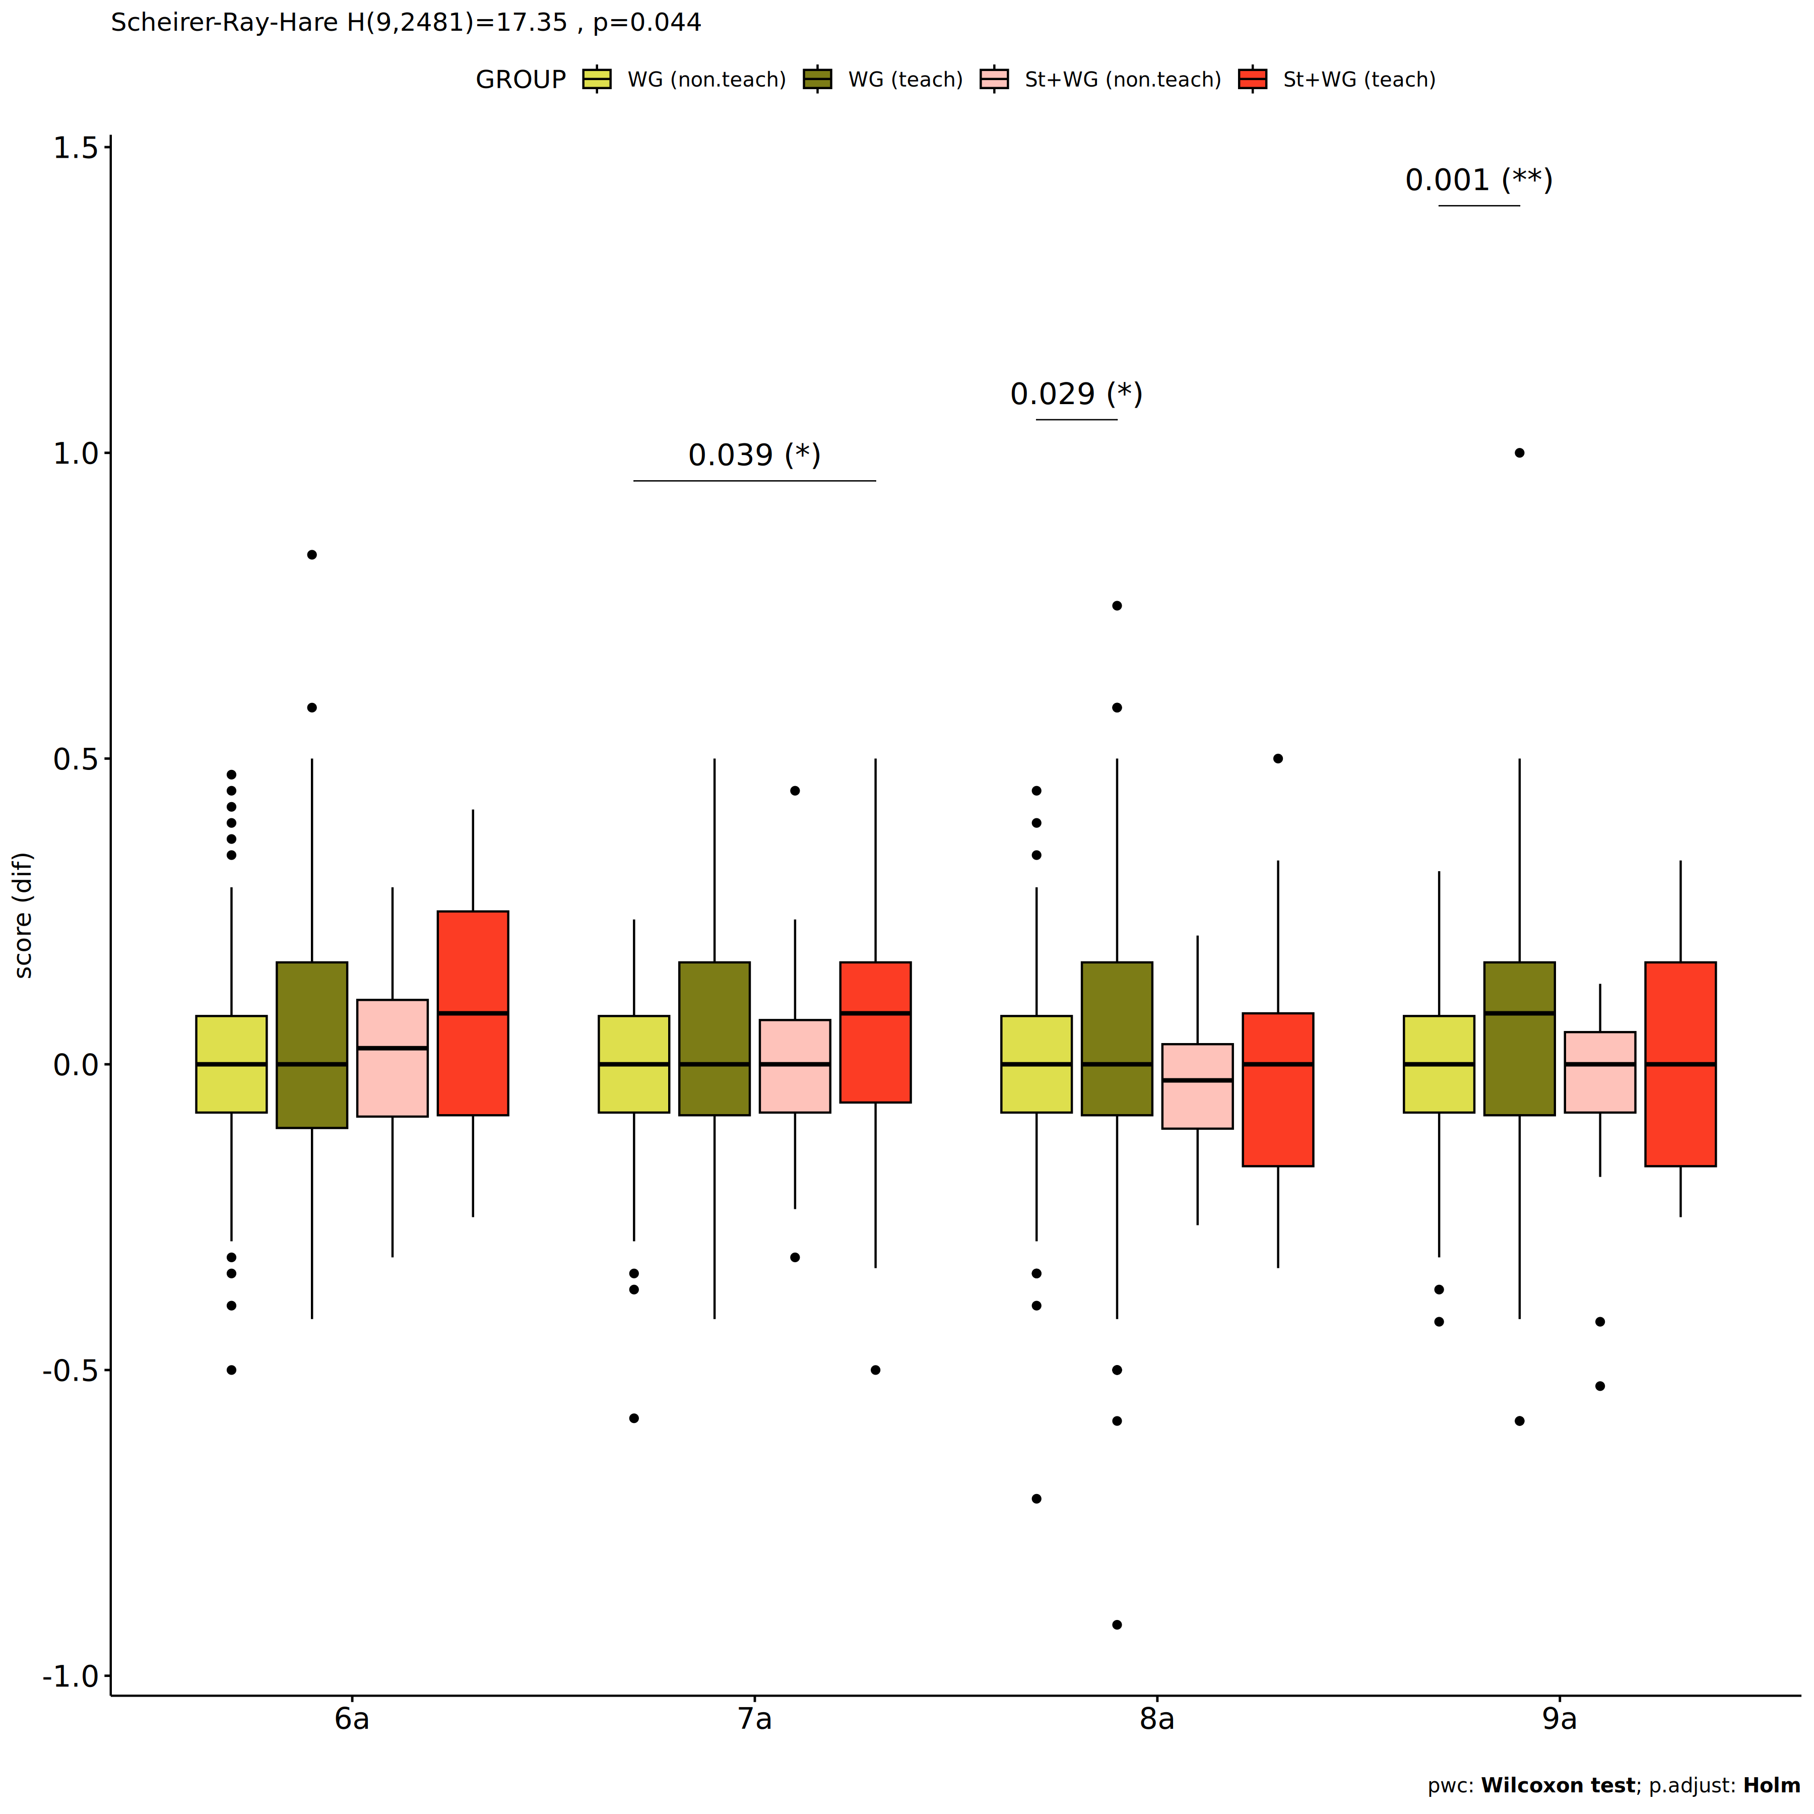

Slide 29
Análises por Escolas

Slide 30
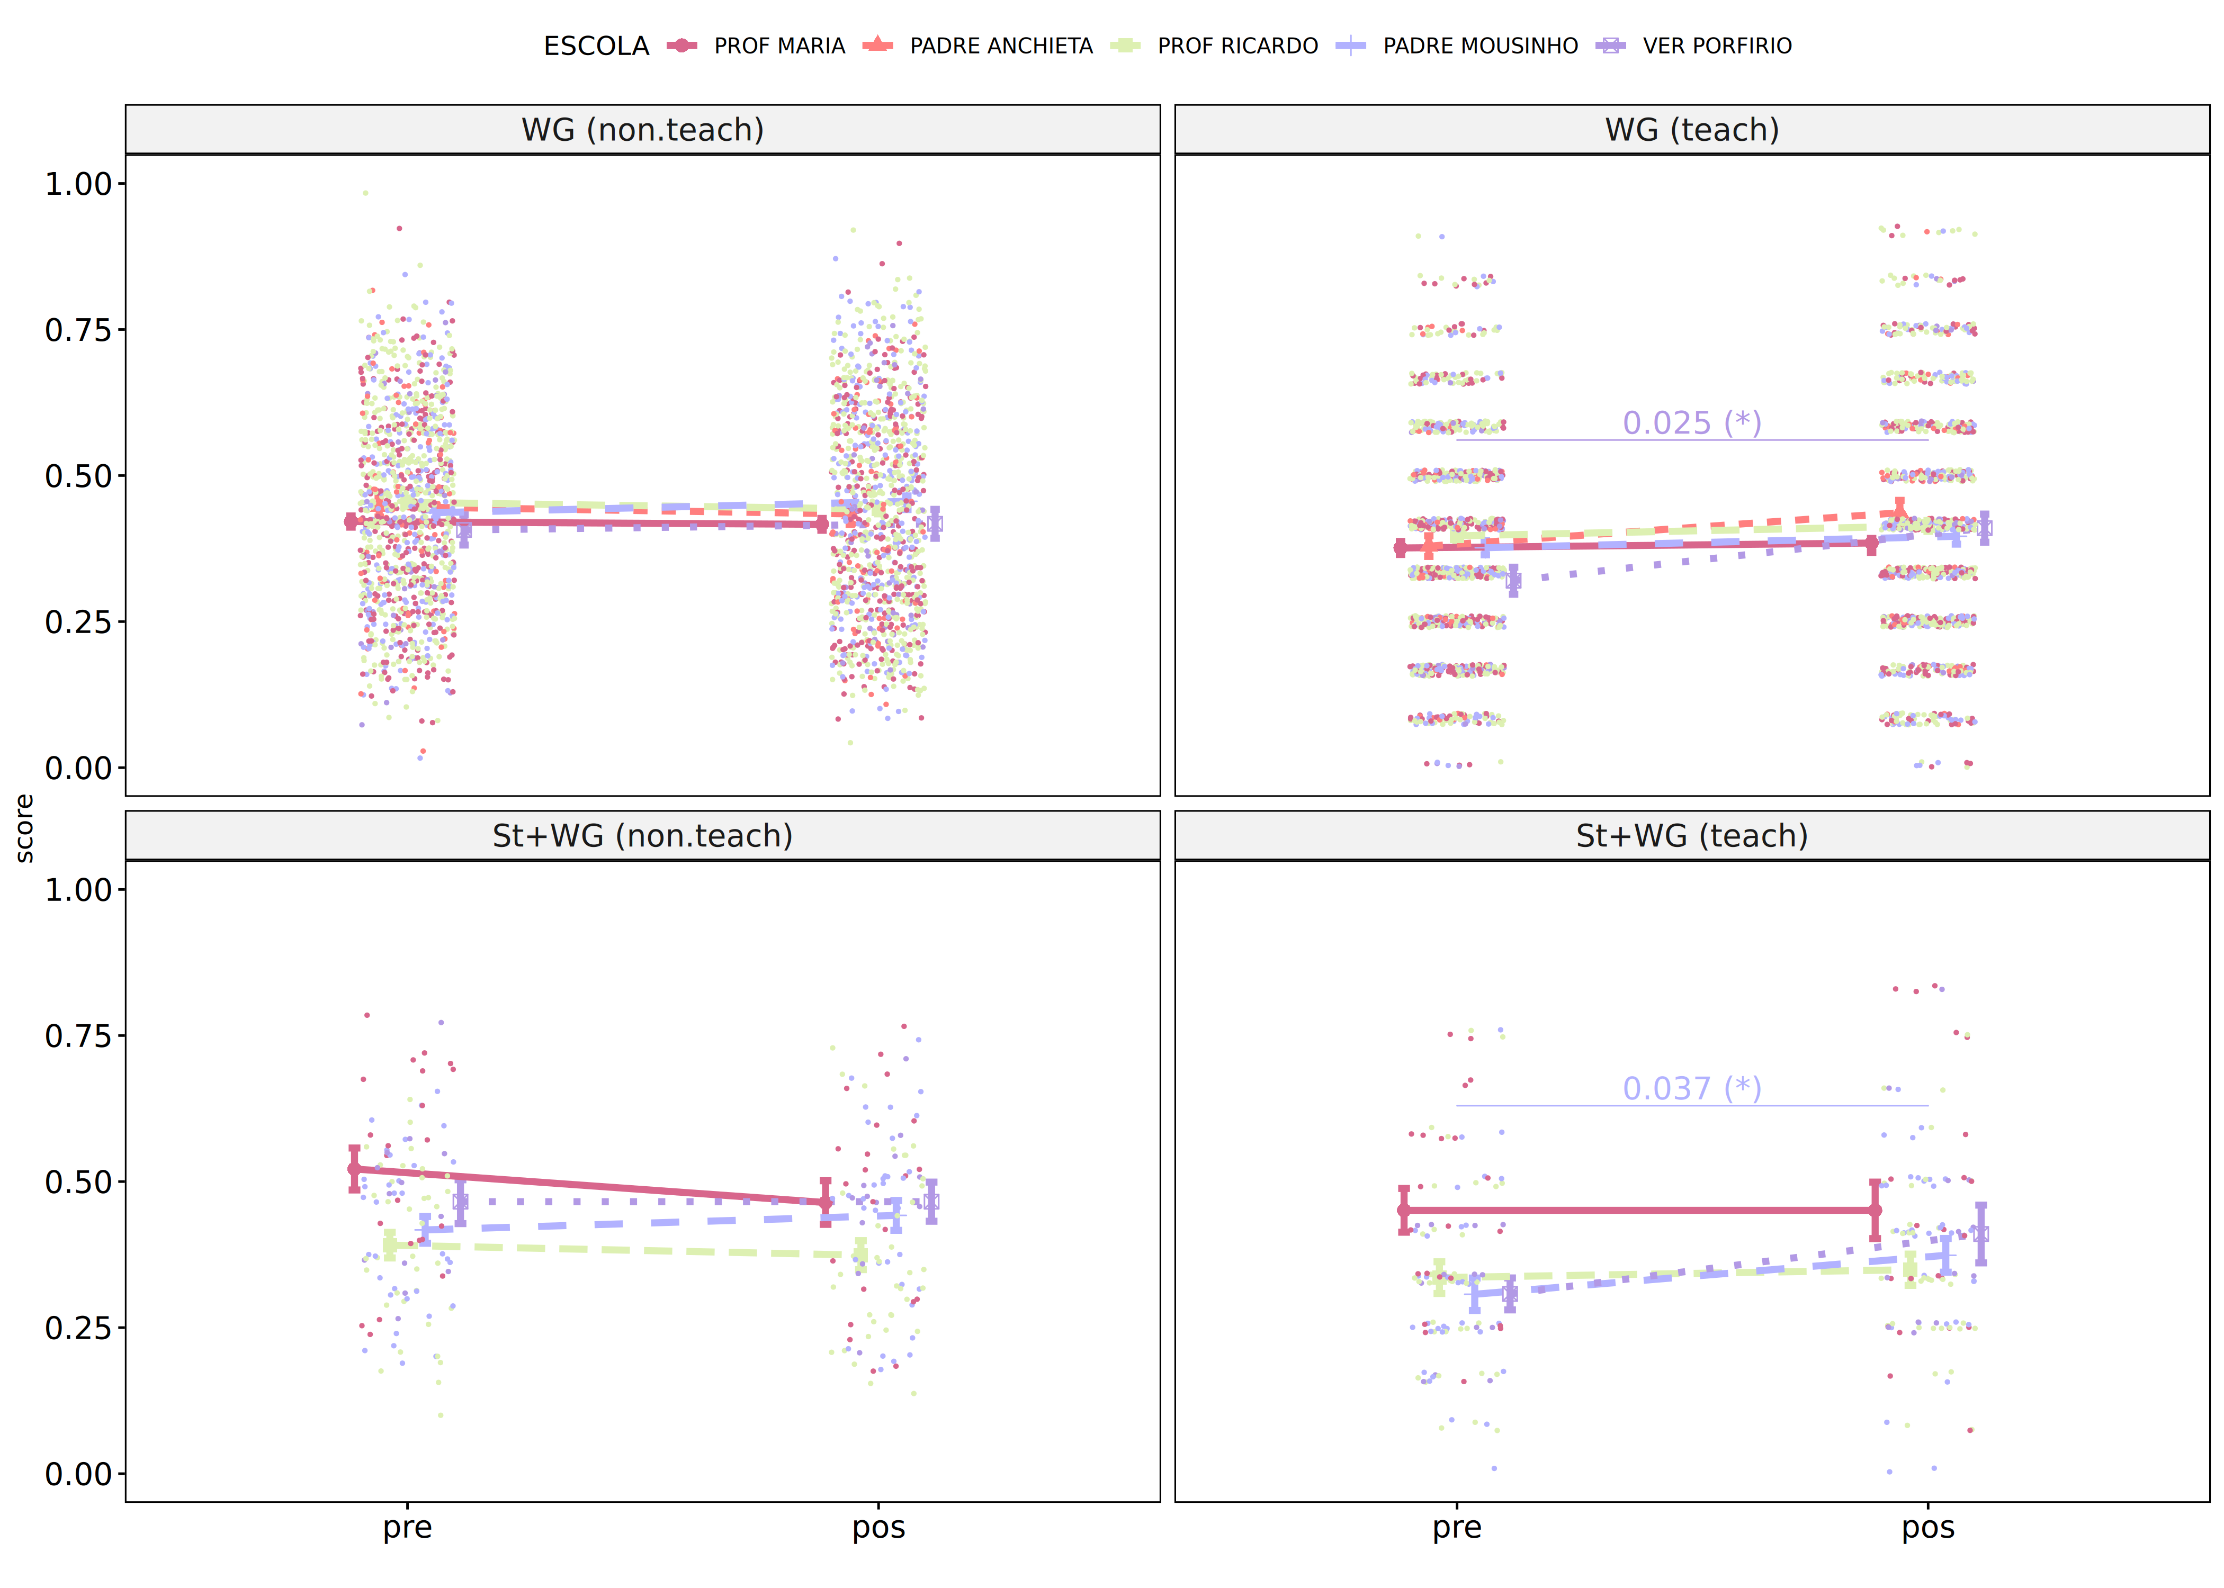

Slide 31
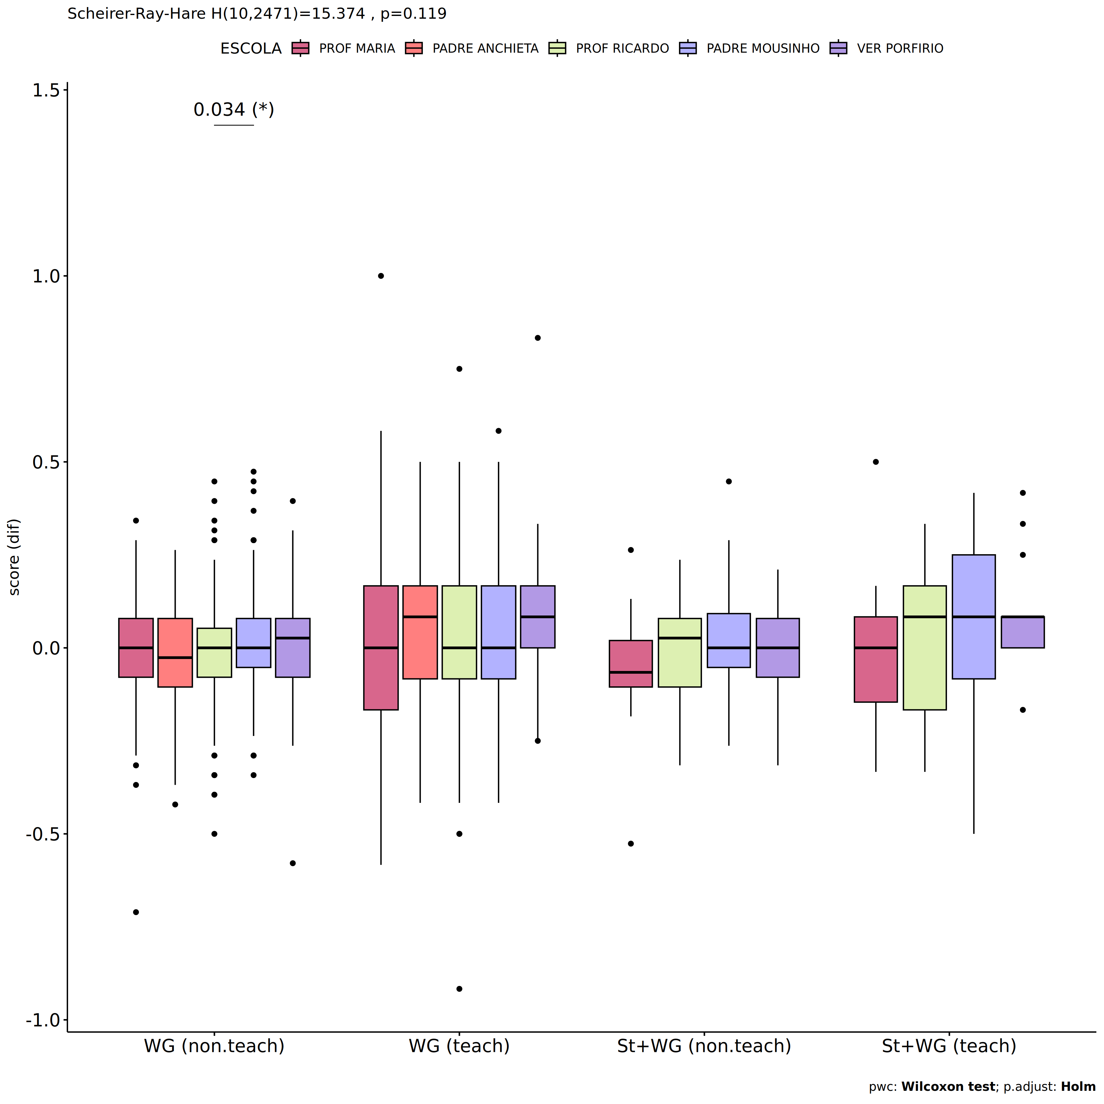
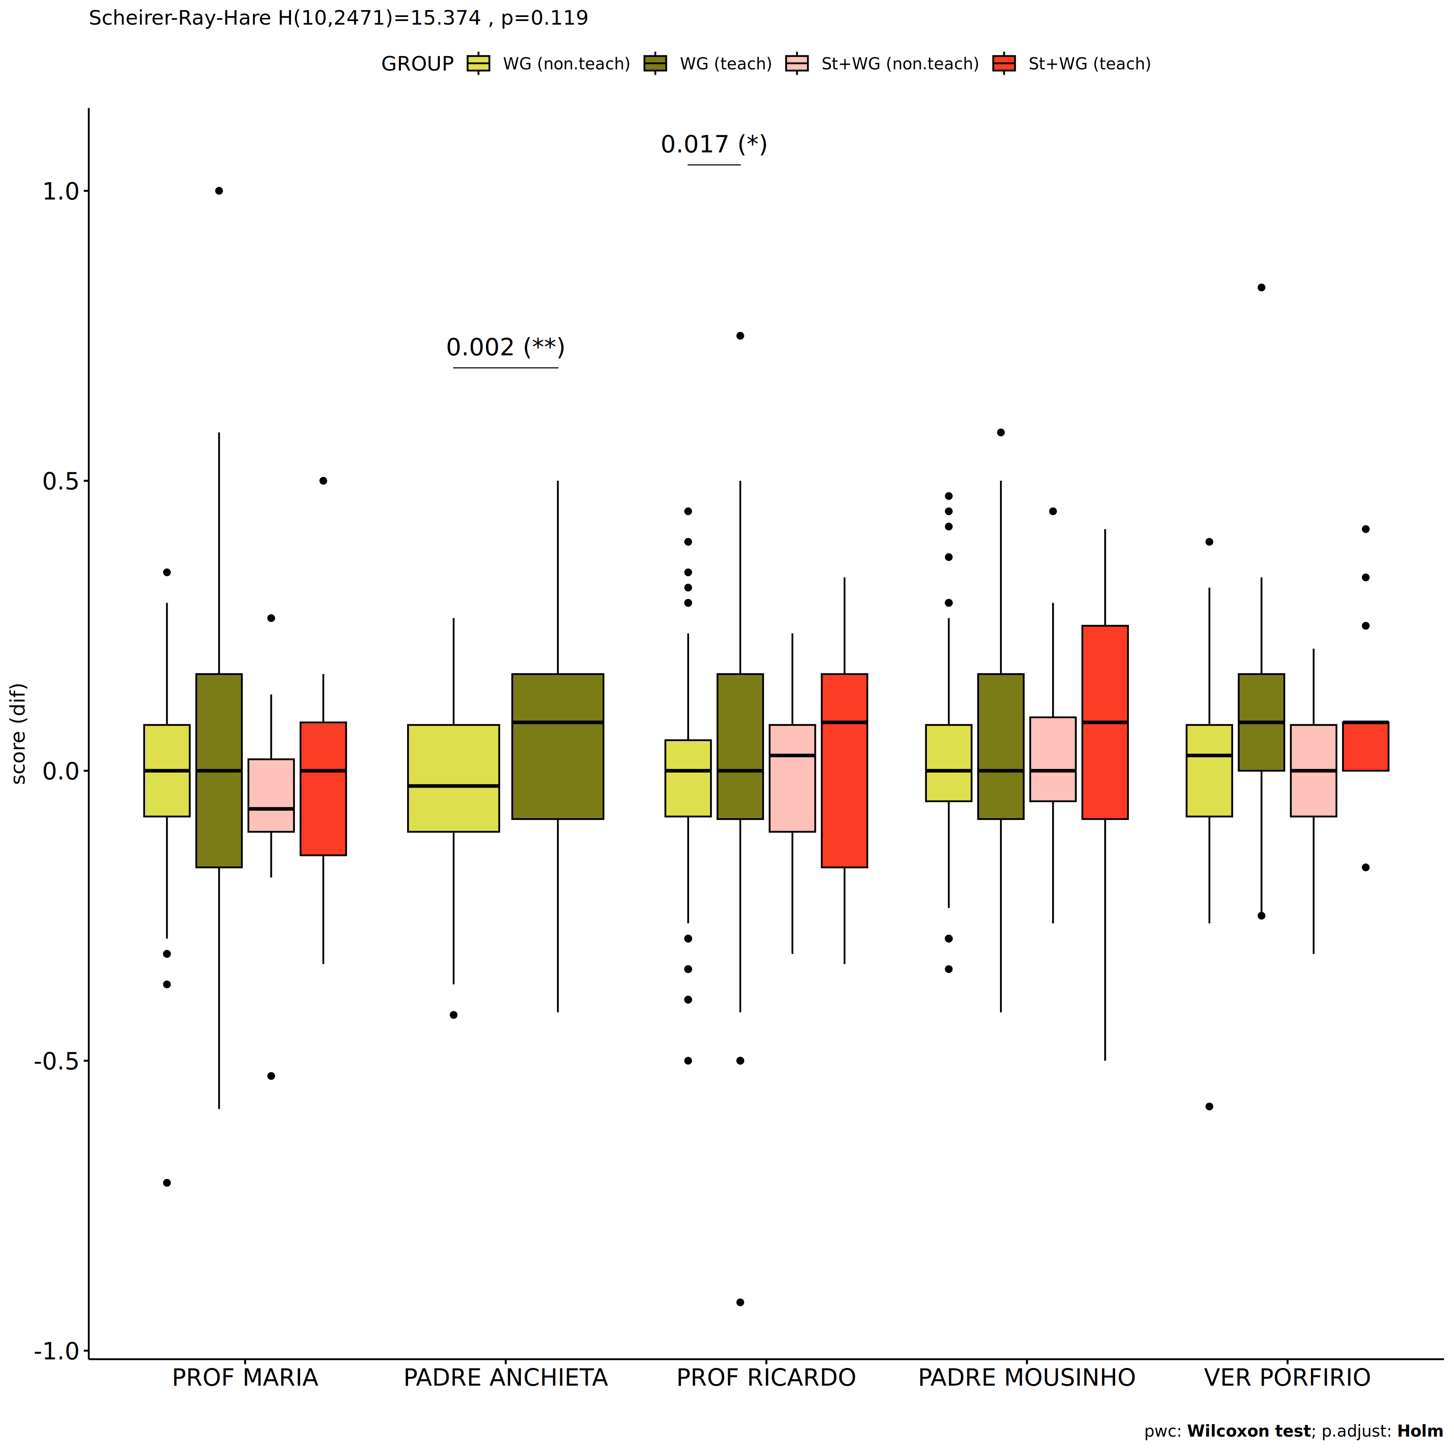

Slide 32
Avaliação TDE (Escrita)
Pontuação Máxima: 80
Foram removidos estudantes com deficiência e
Também foram removidos estudantes q pontuaram máxima pontuação no pré-teste e pós-teste
WordGen e STARI

Slide 33
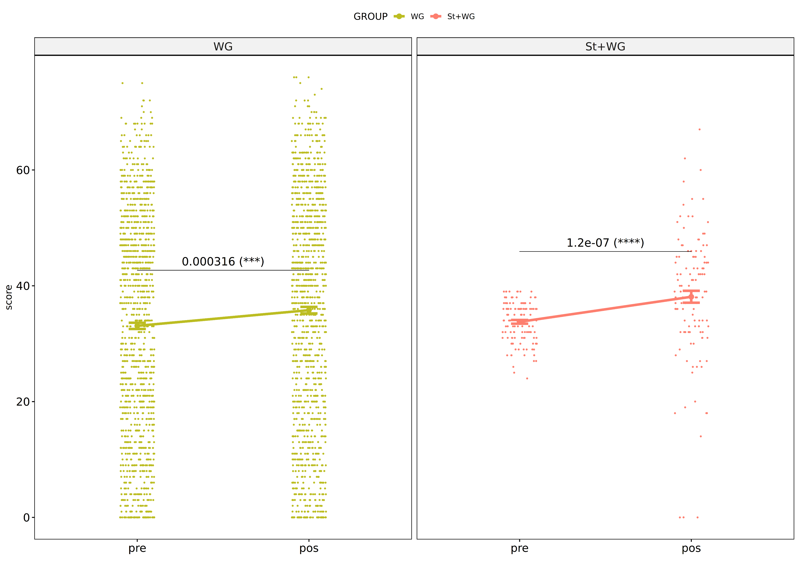
Notes:
Na competência de escrita, o STARI combinado com WG (St+WG) produzem ganhos significativos.

Slide 34
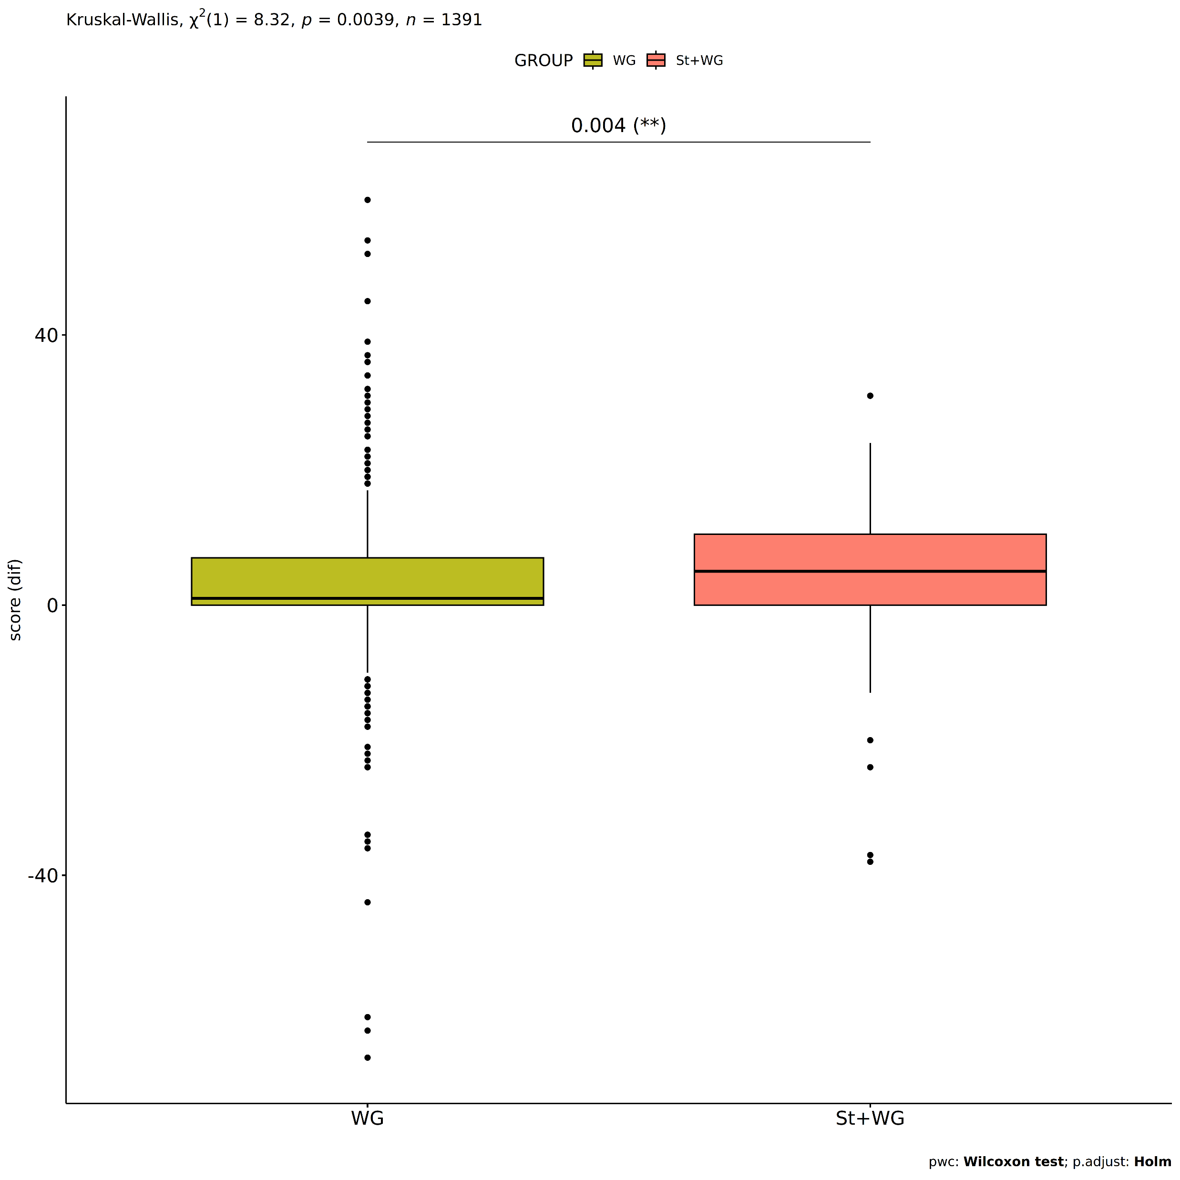
Notes:
Os beneficios da combinação do Stari+WG são significativamente maiores do que apenas aplicar WG

Slide 35
Análises por Género

Slide 36
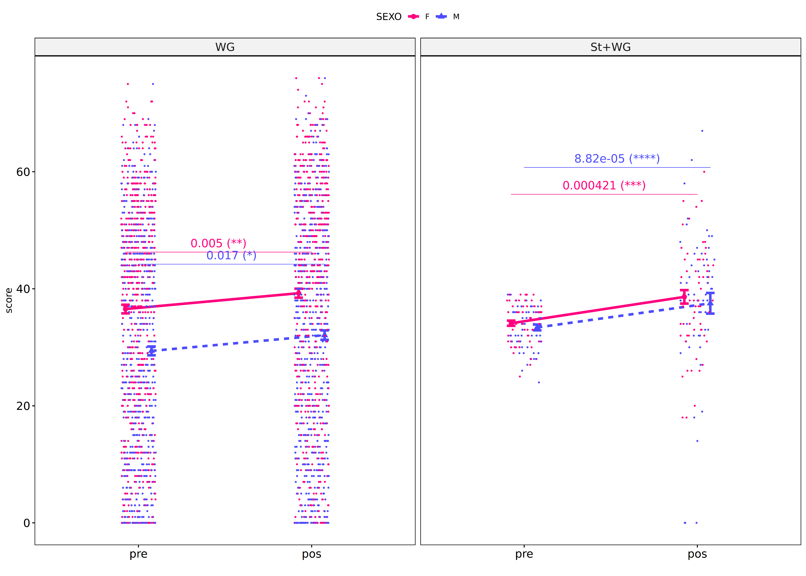
Notes:
Independente do Genero, ambos são beneficiados pela combinação do Stari com WG

Slide 37
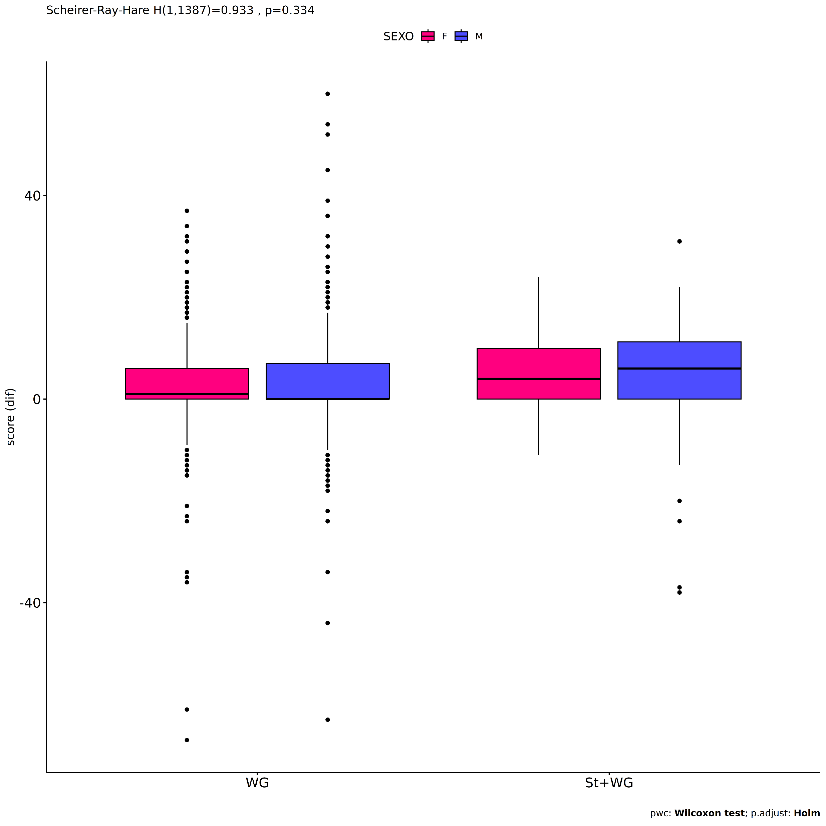
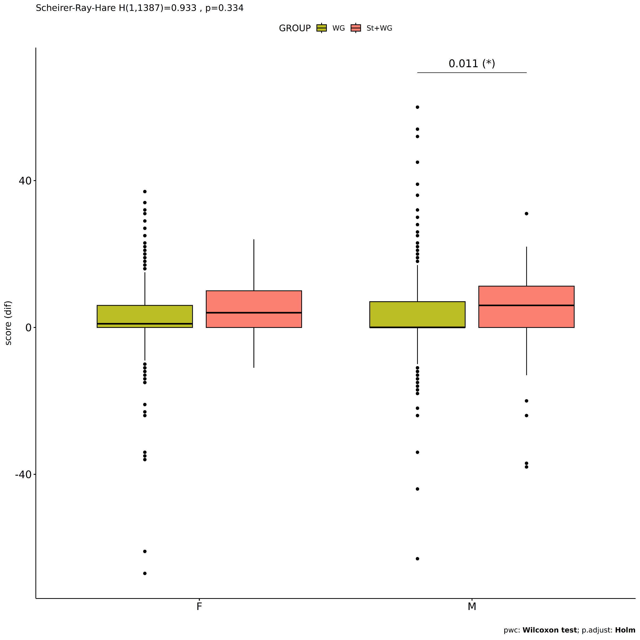
Notes:
O béneficio da combinação do Stari com WG (St+WG) é significativo em participantes homens do que quando só é aplicado WG.

Slide 38
Análises por Área da qual provem Participante

Slide 39
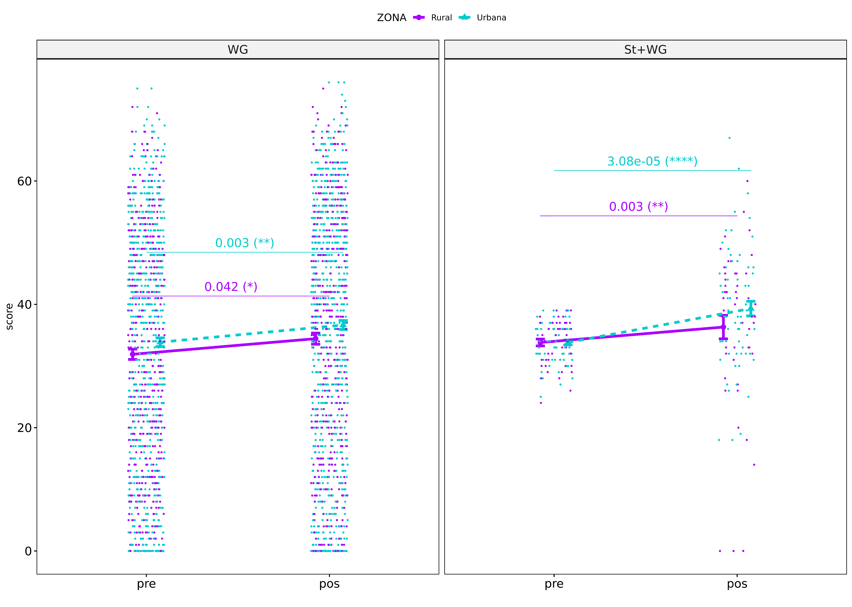

Slide 40
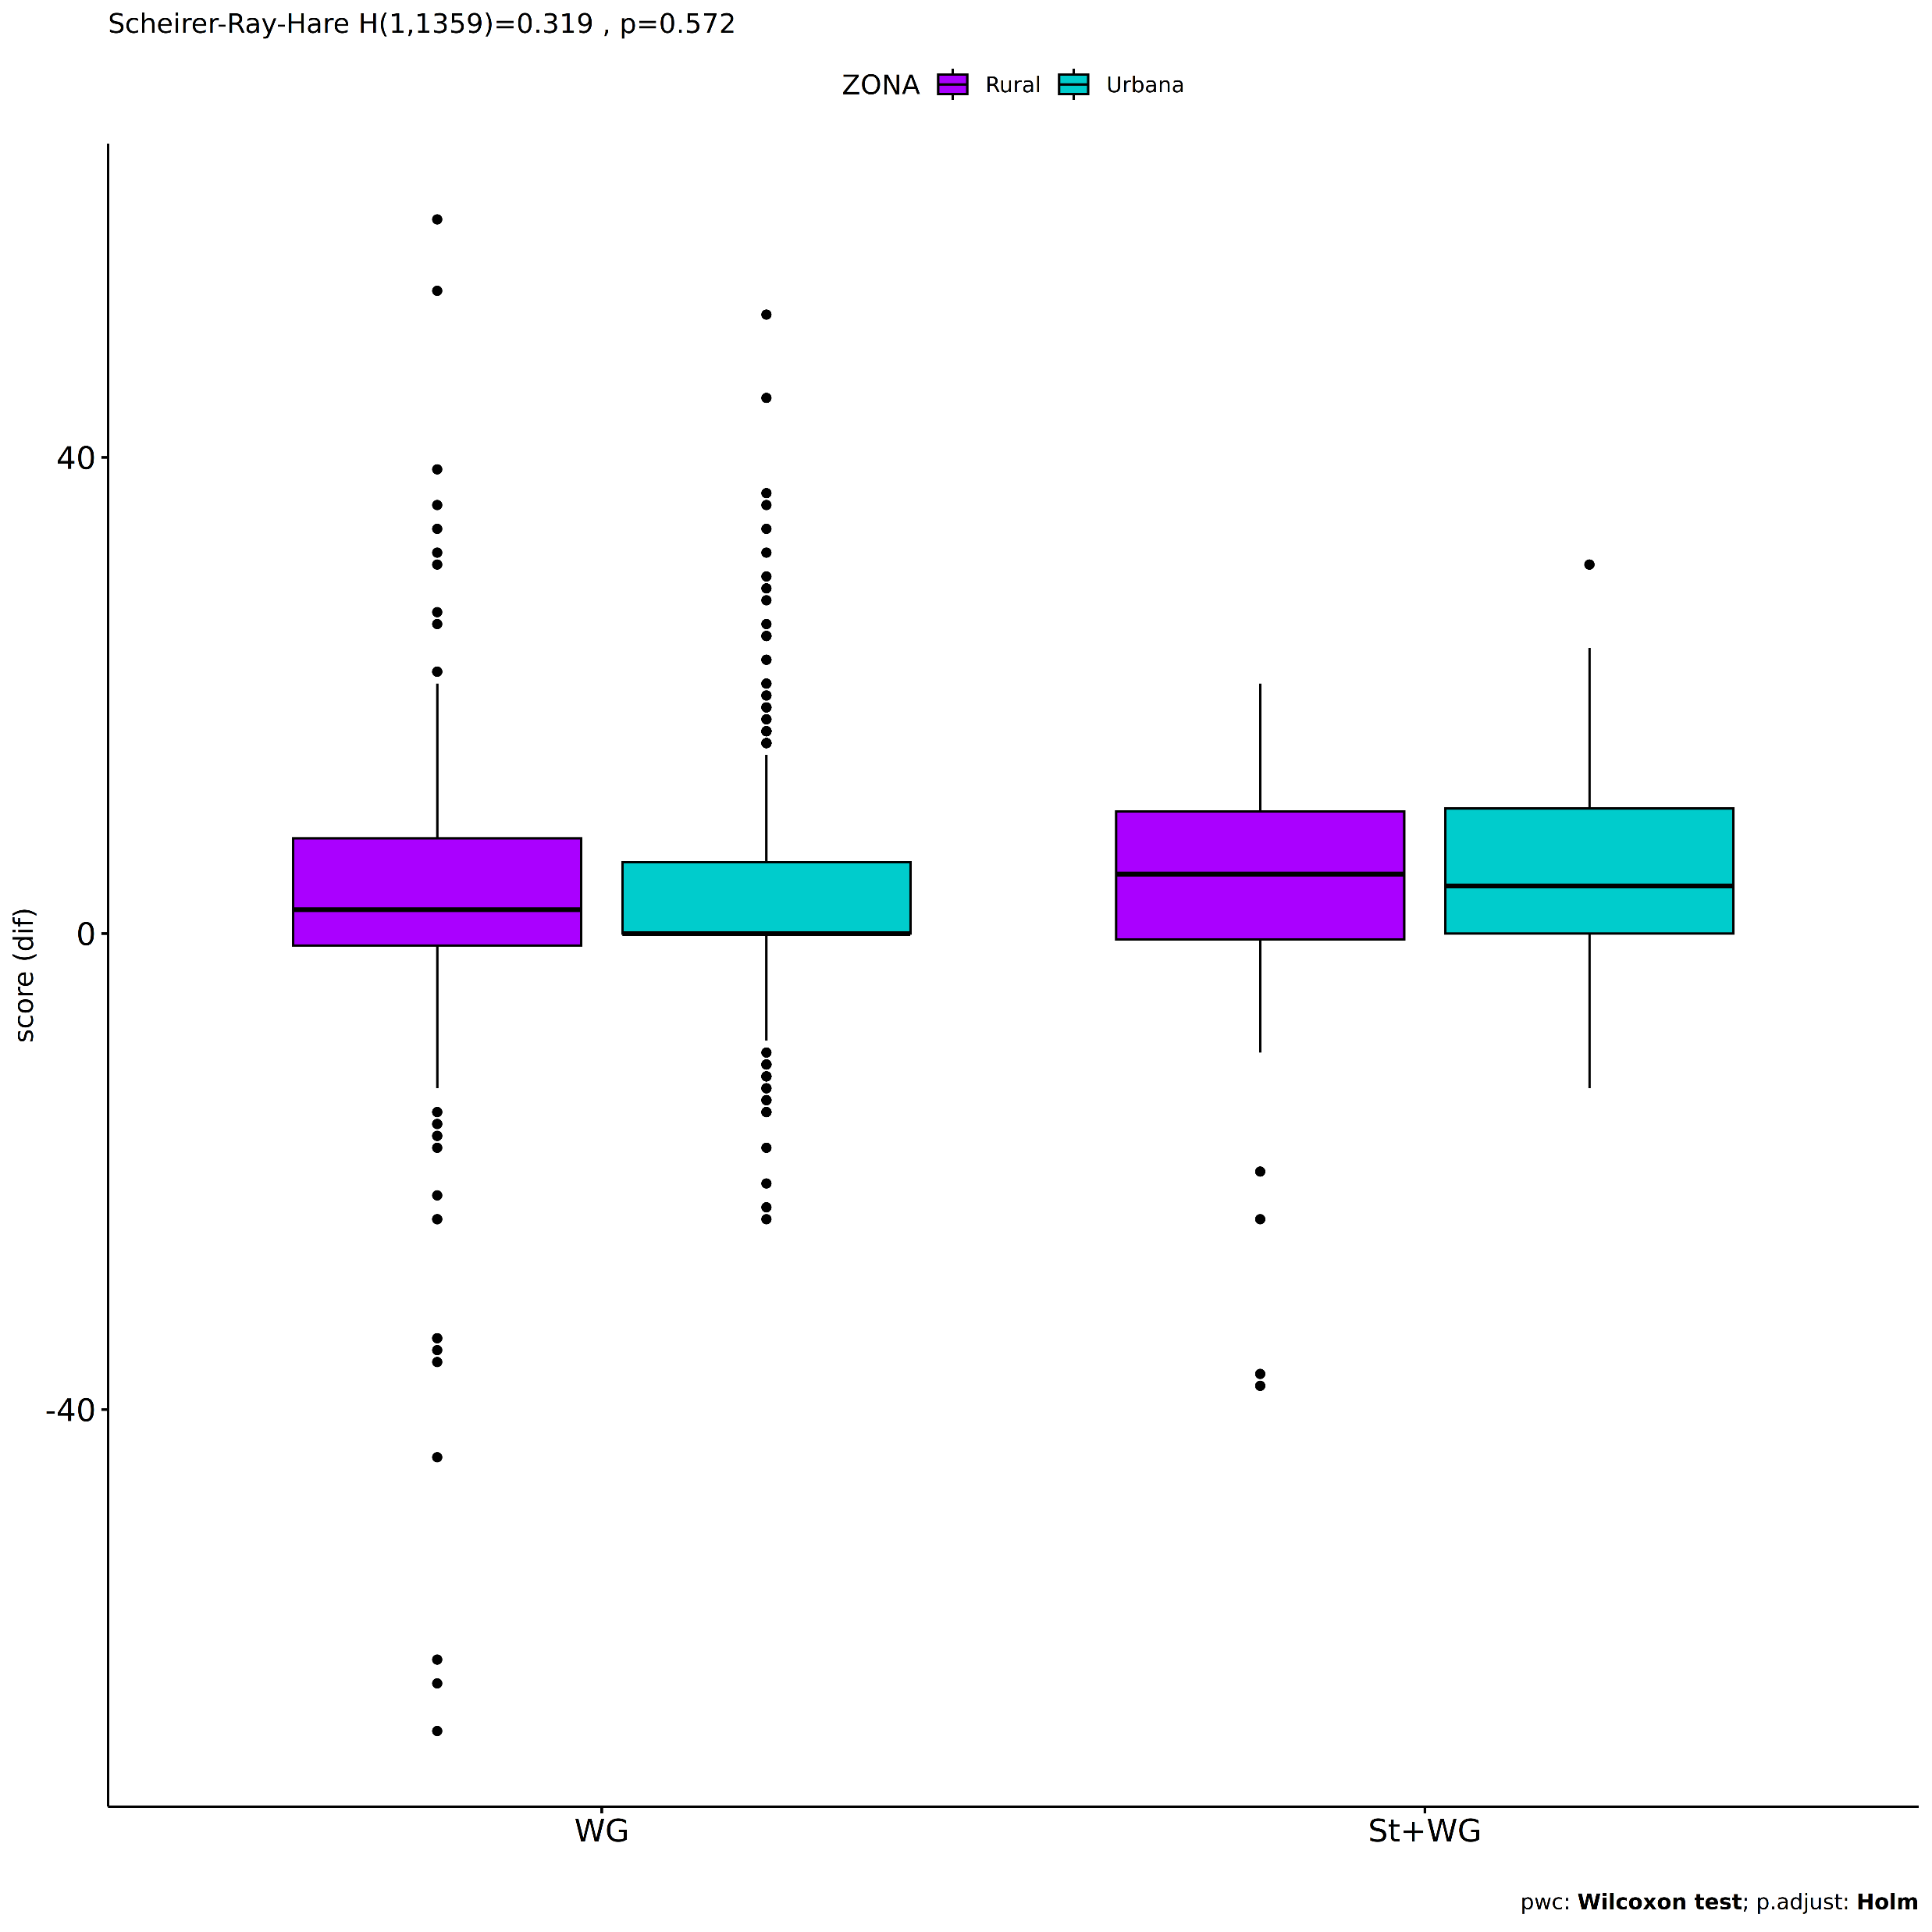
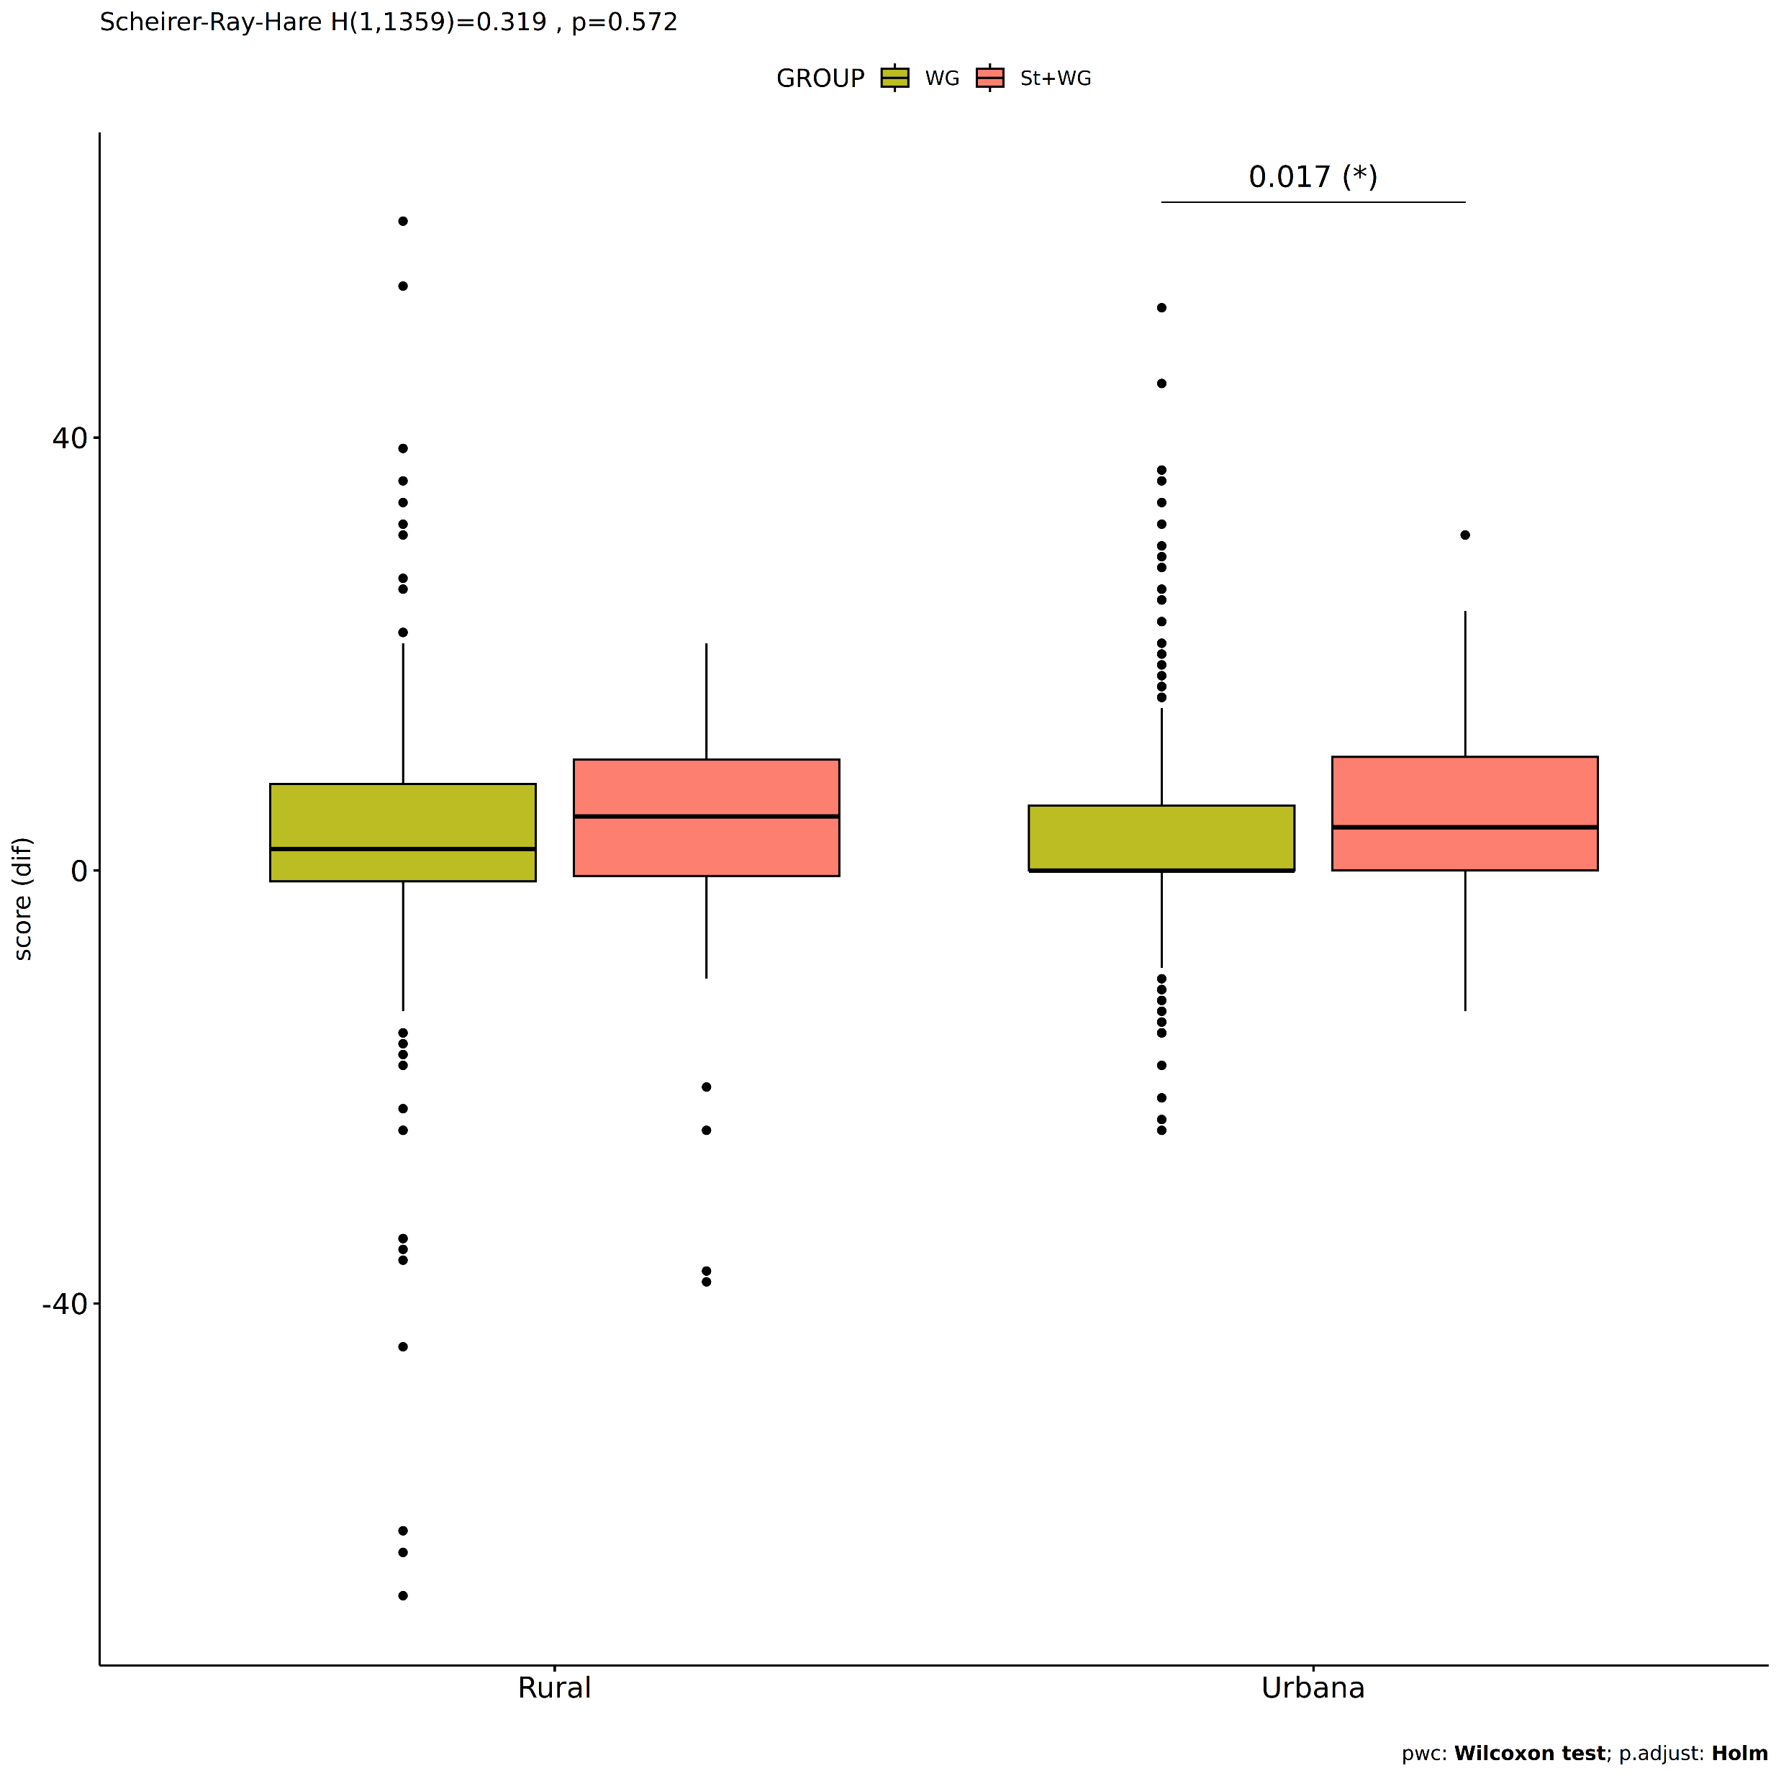
Notes:
Participantes que são da zona urbana são significativamente beneficiados pela combinação do St+WG quando comparado com à aplicação do WG.

Slide 41
Análises por Etnias do Participante

Slide 42
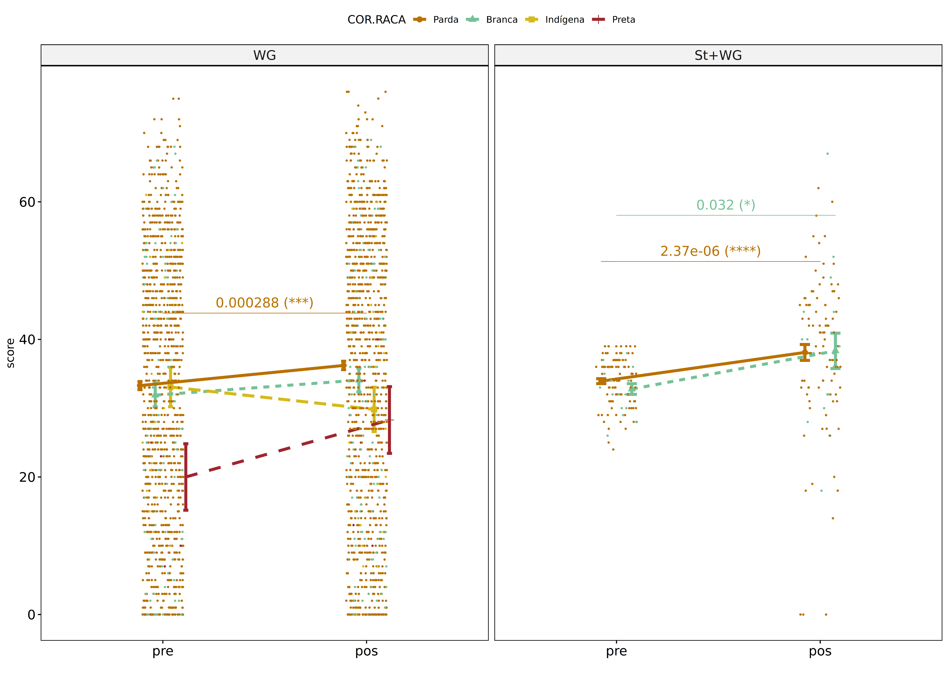

Slide 43
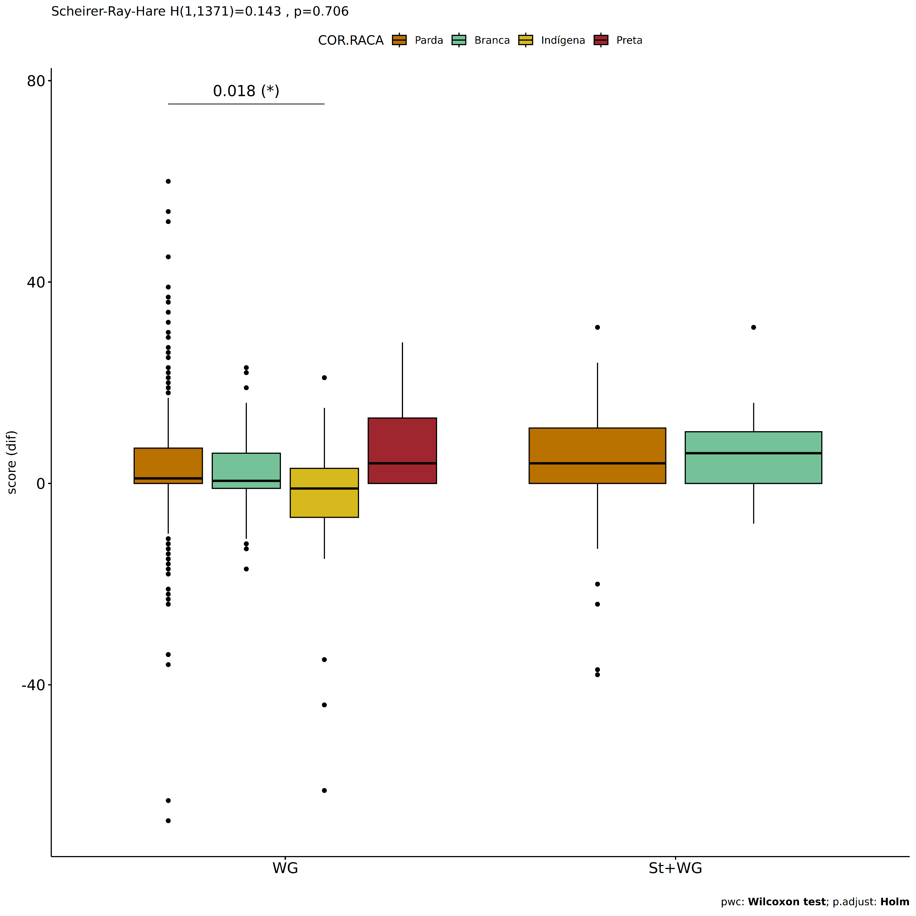

Slide 44
Análises por Local onde está a Escola

Slide 45
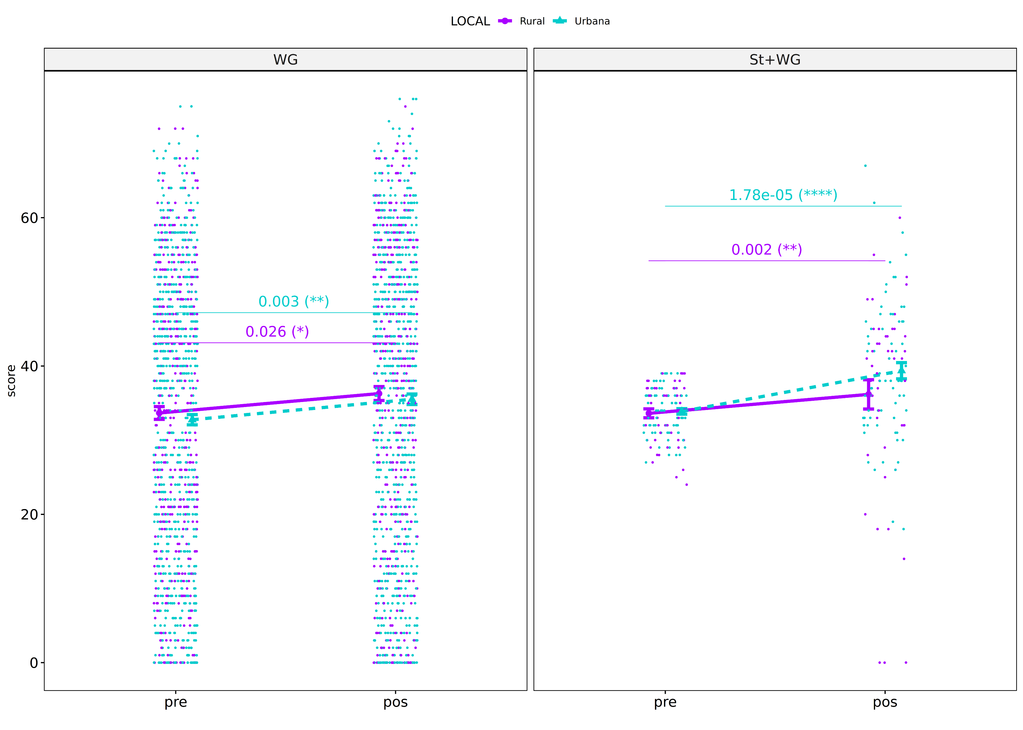

Slide 46
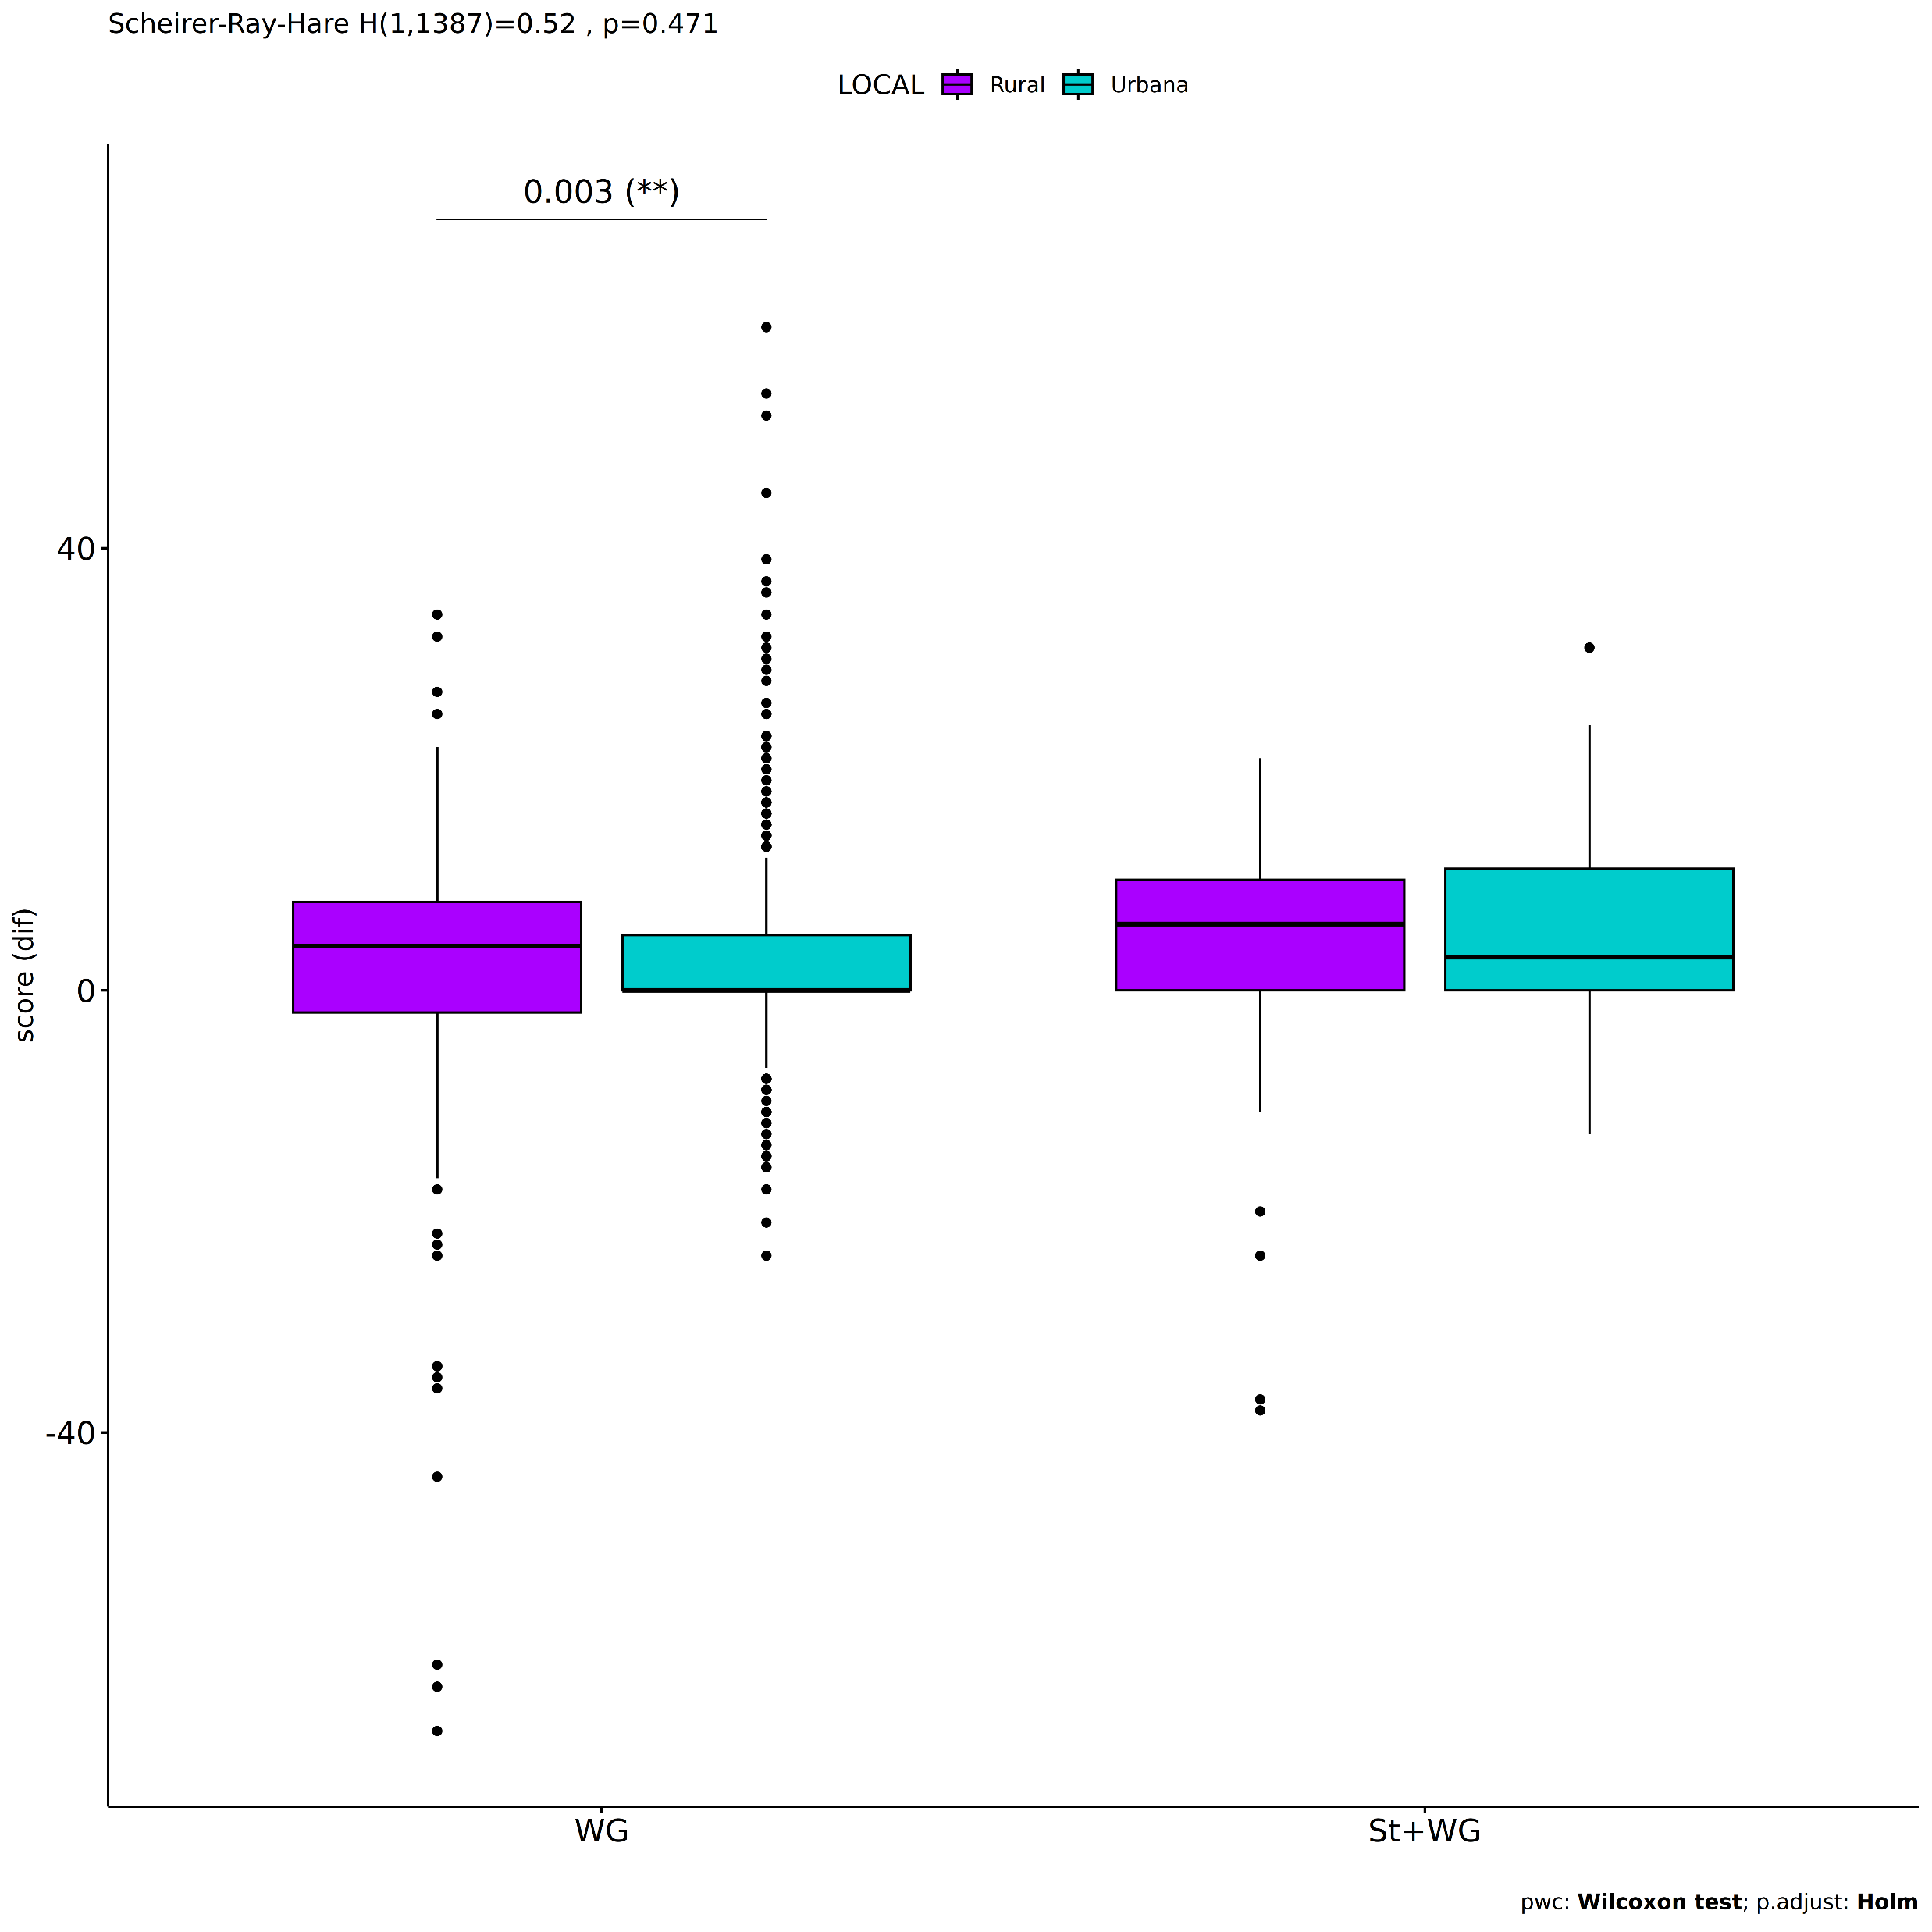
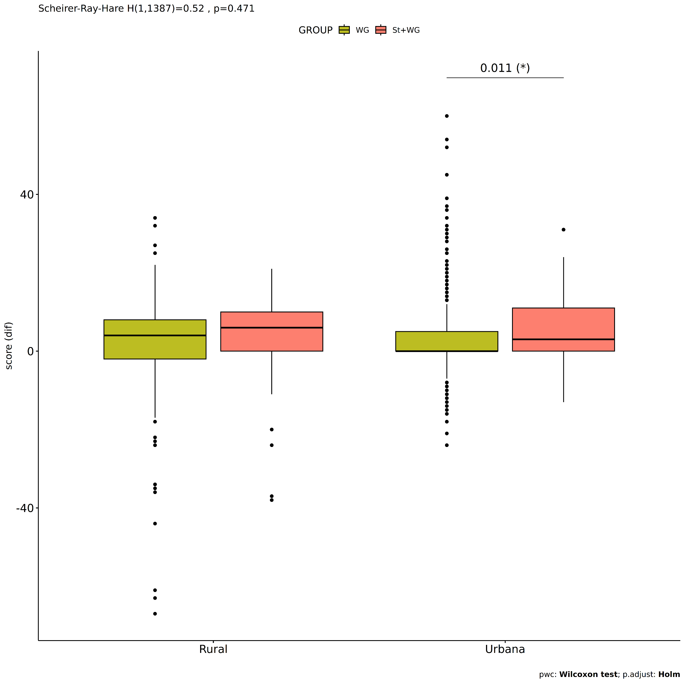

Slide 47
Análises por Series

Slide 48
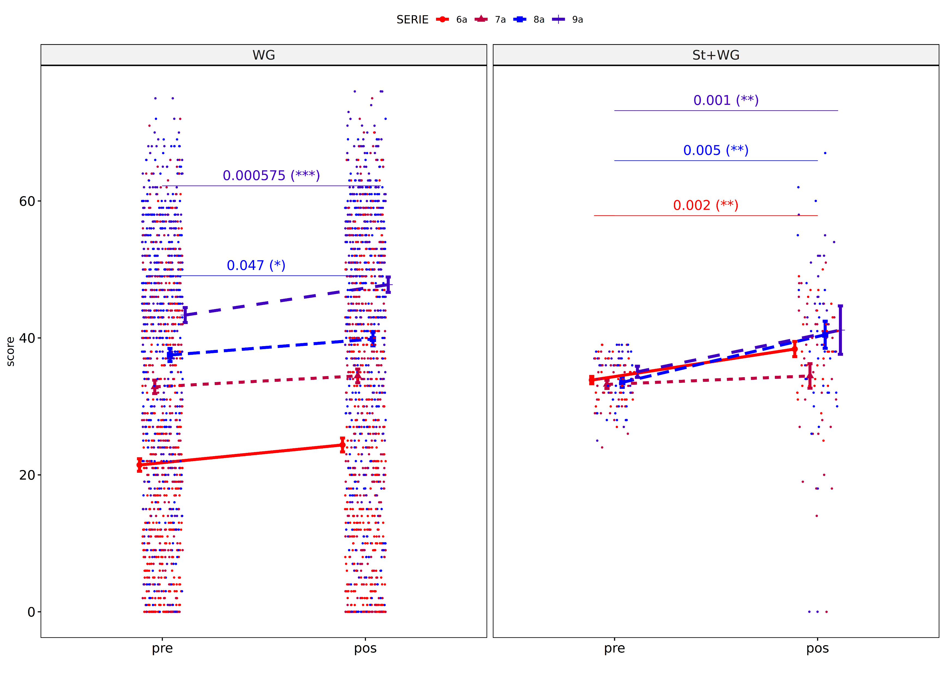

Slide 49
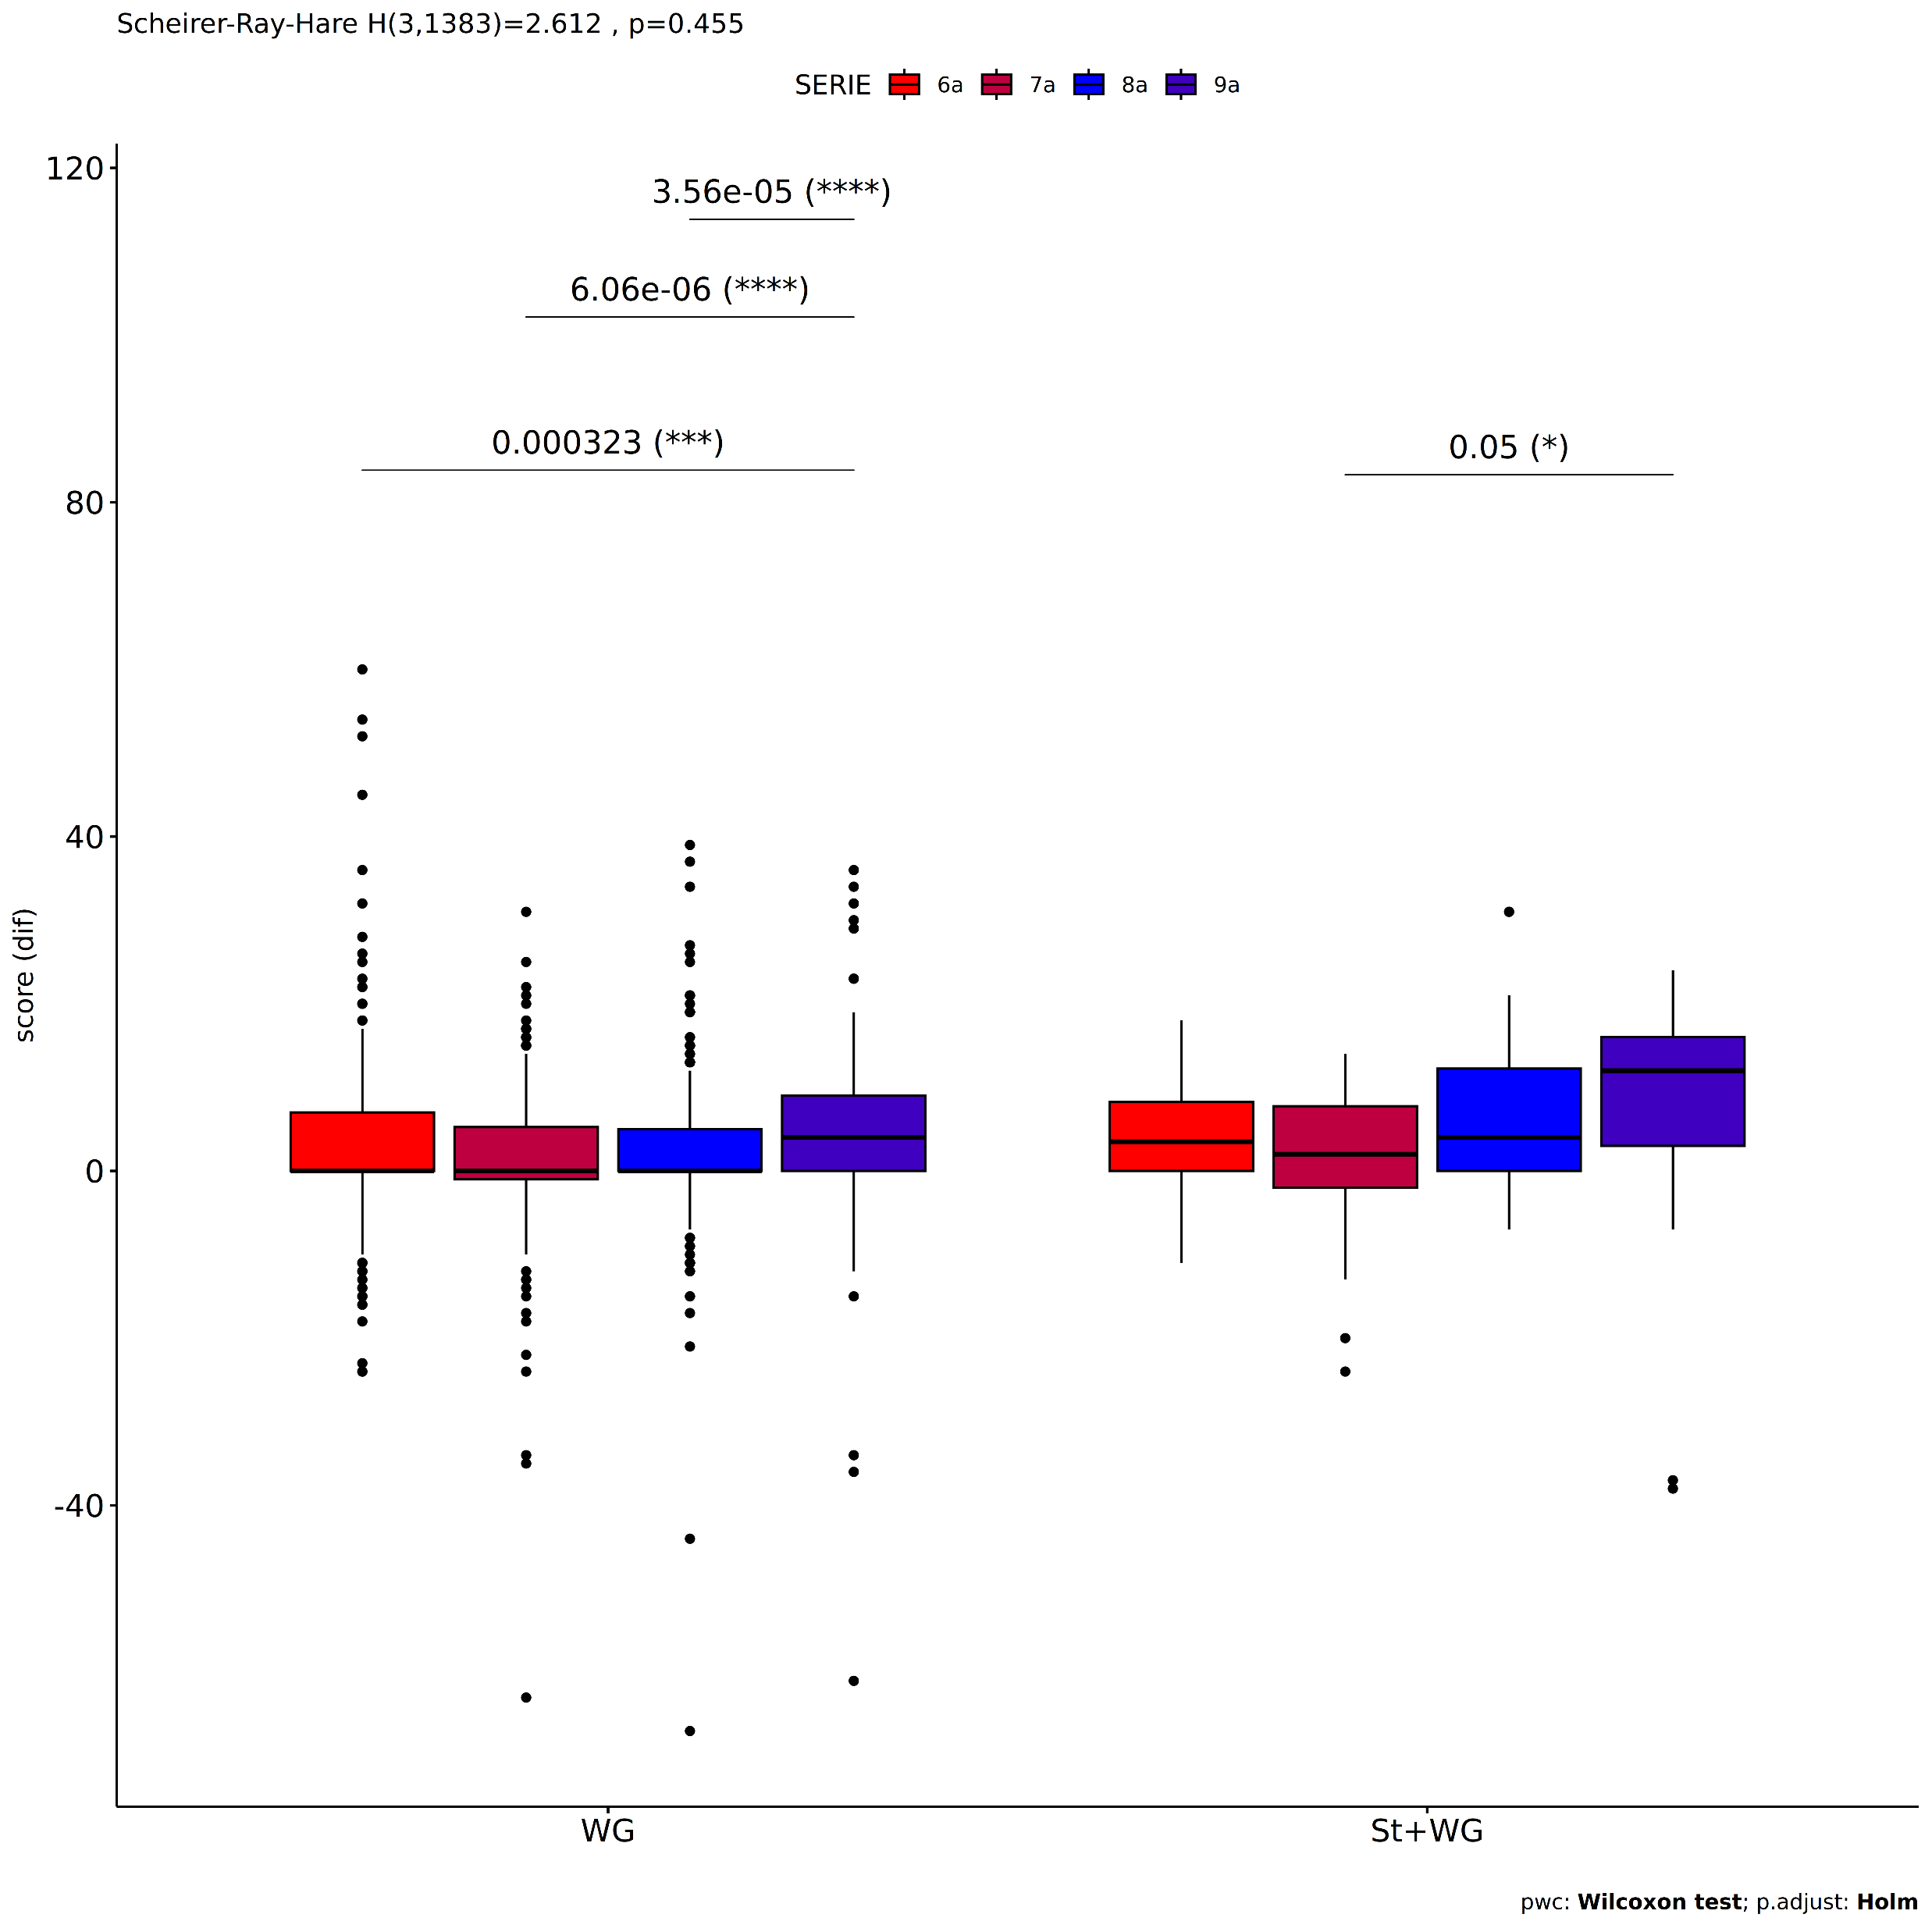
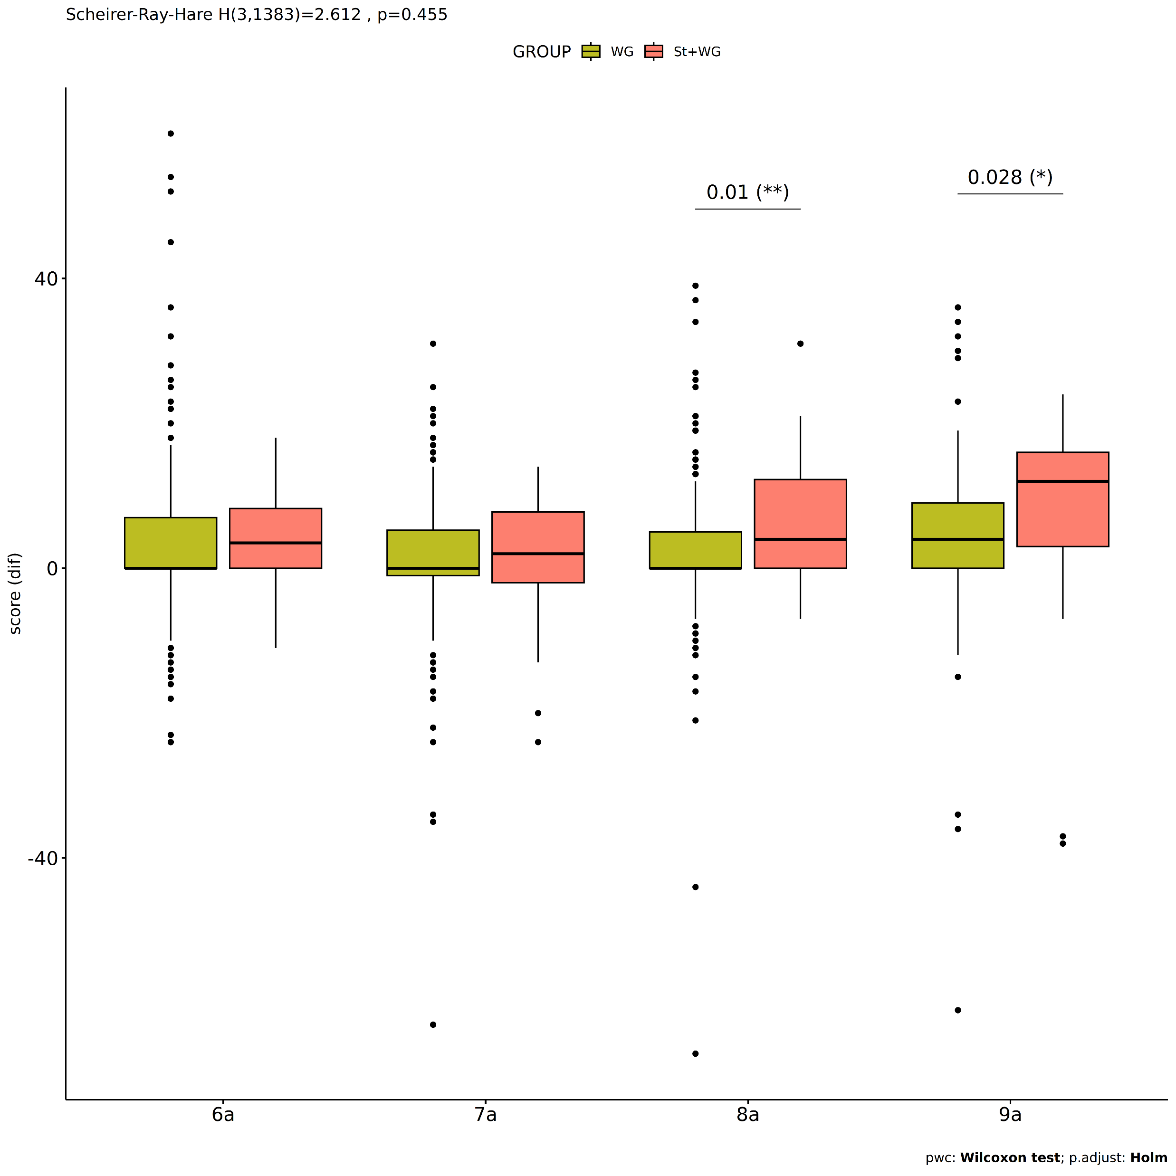

Slide 50
Análises por Escolas

Slide 51
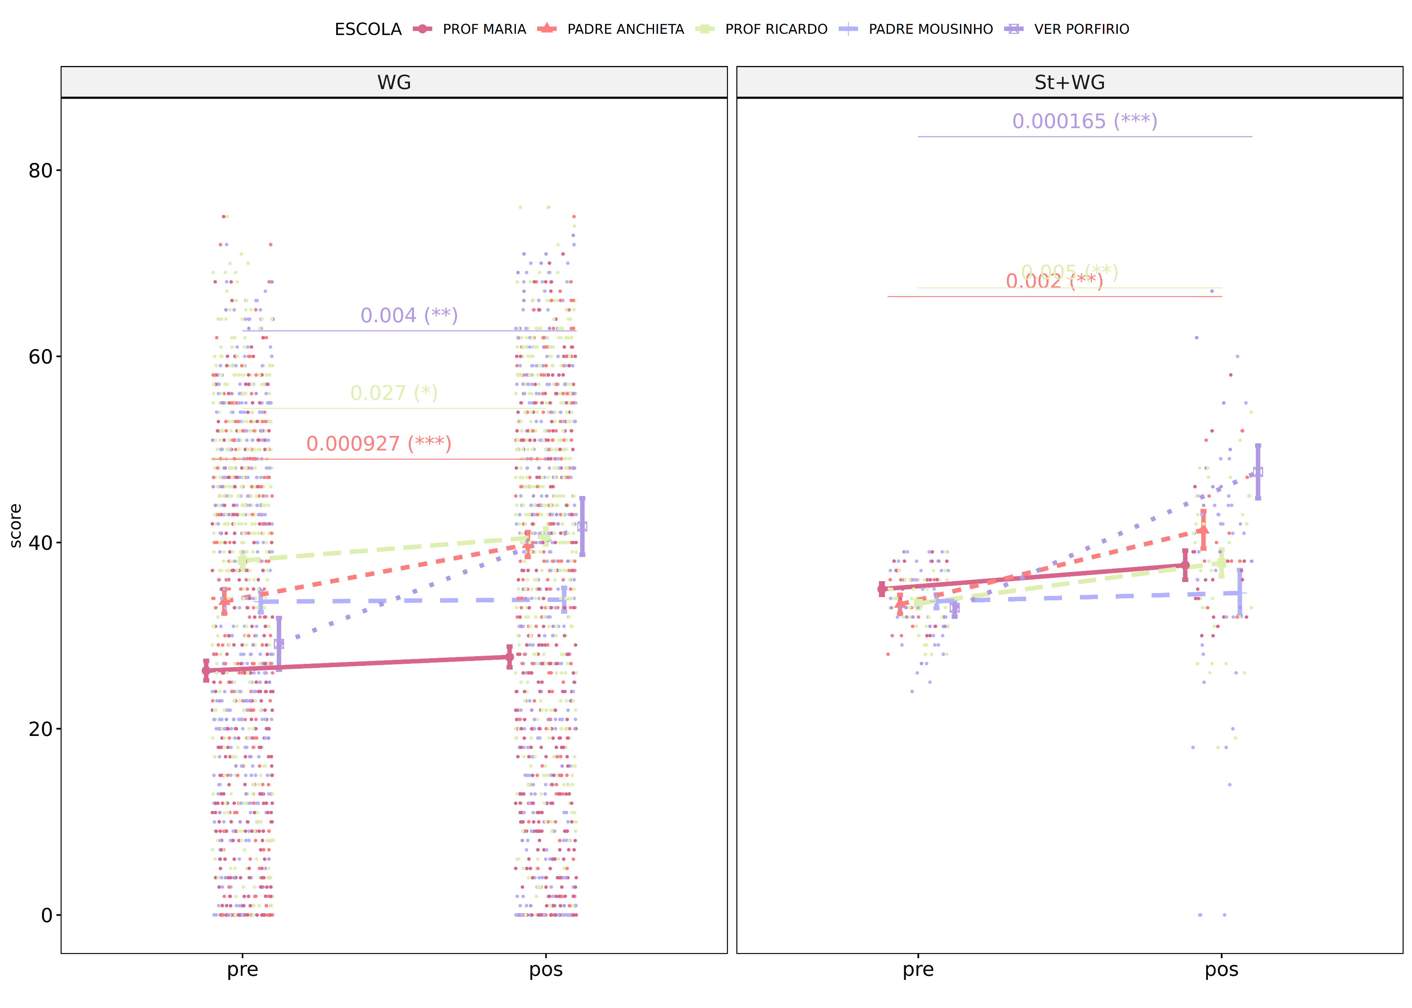

Slide 52
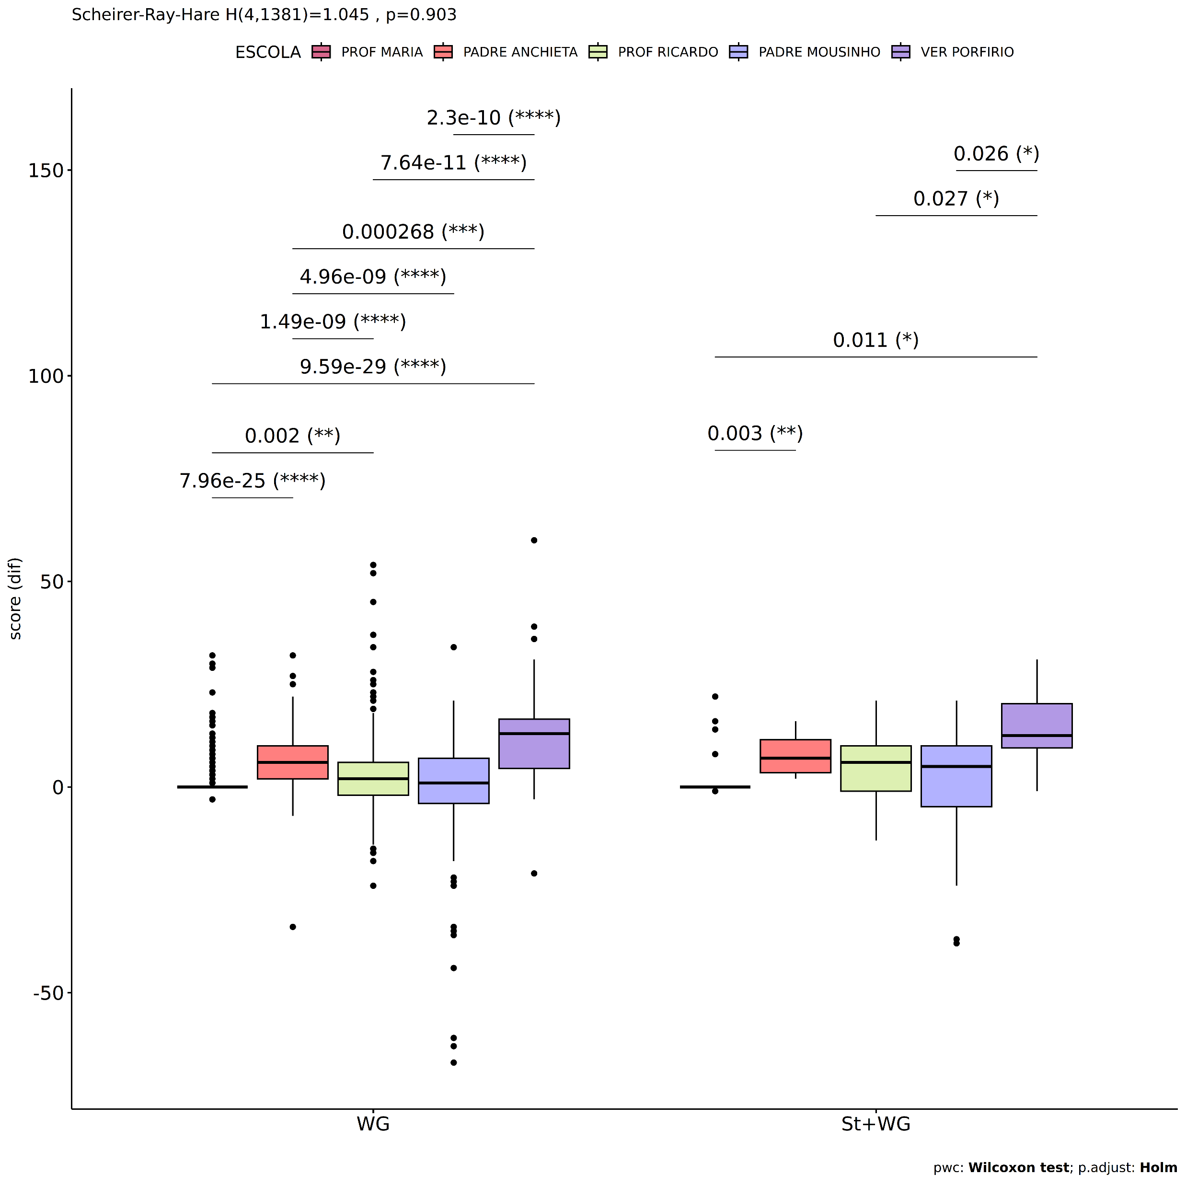
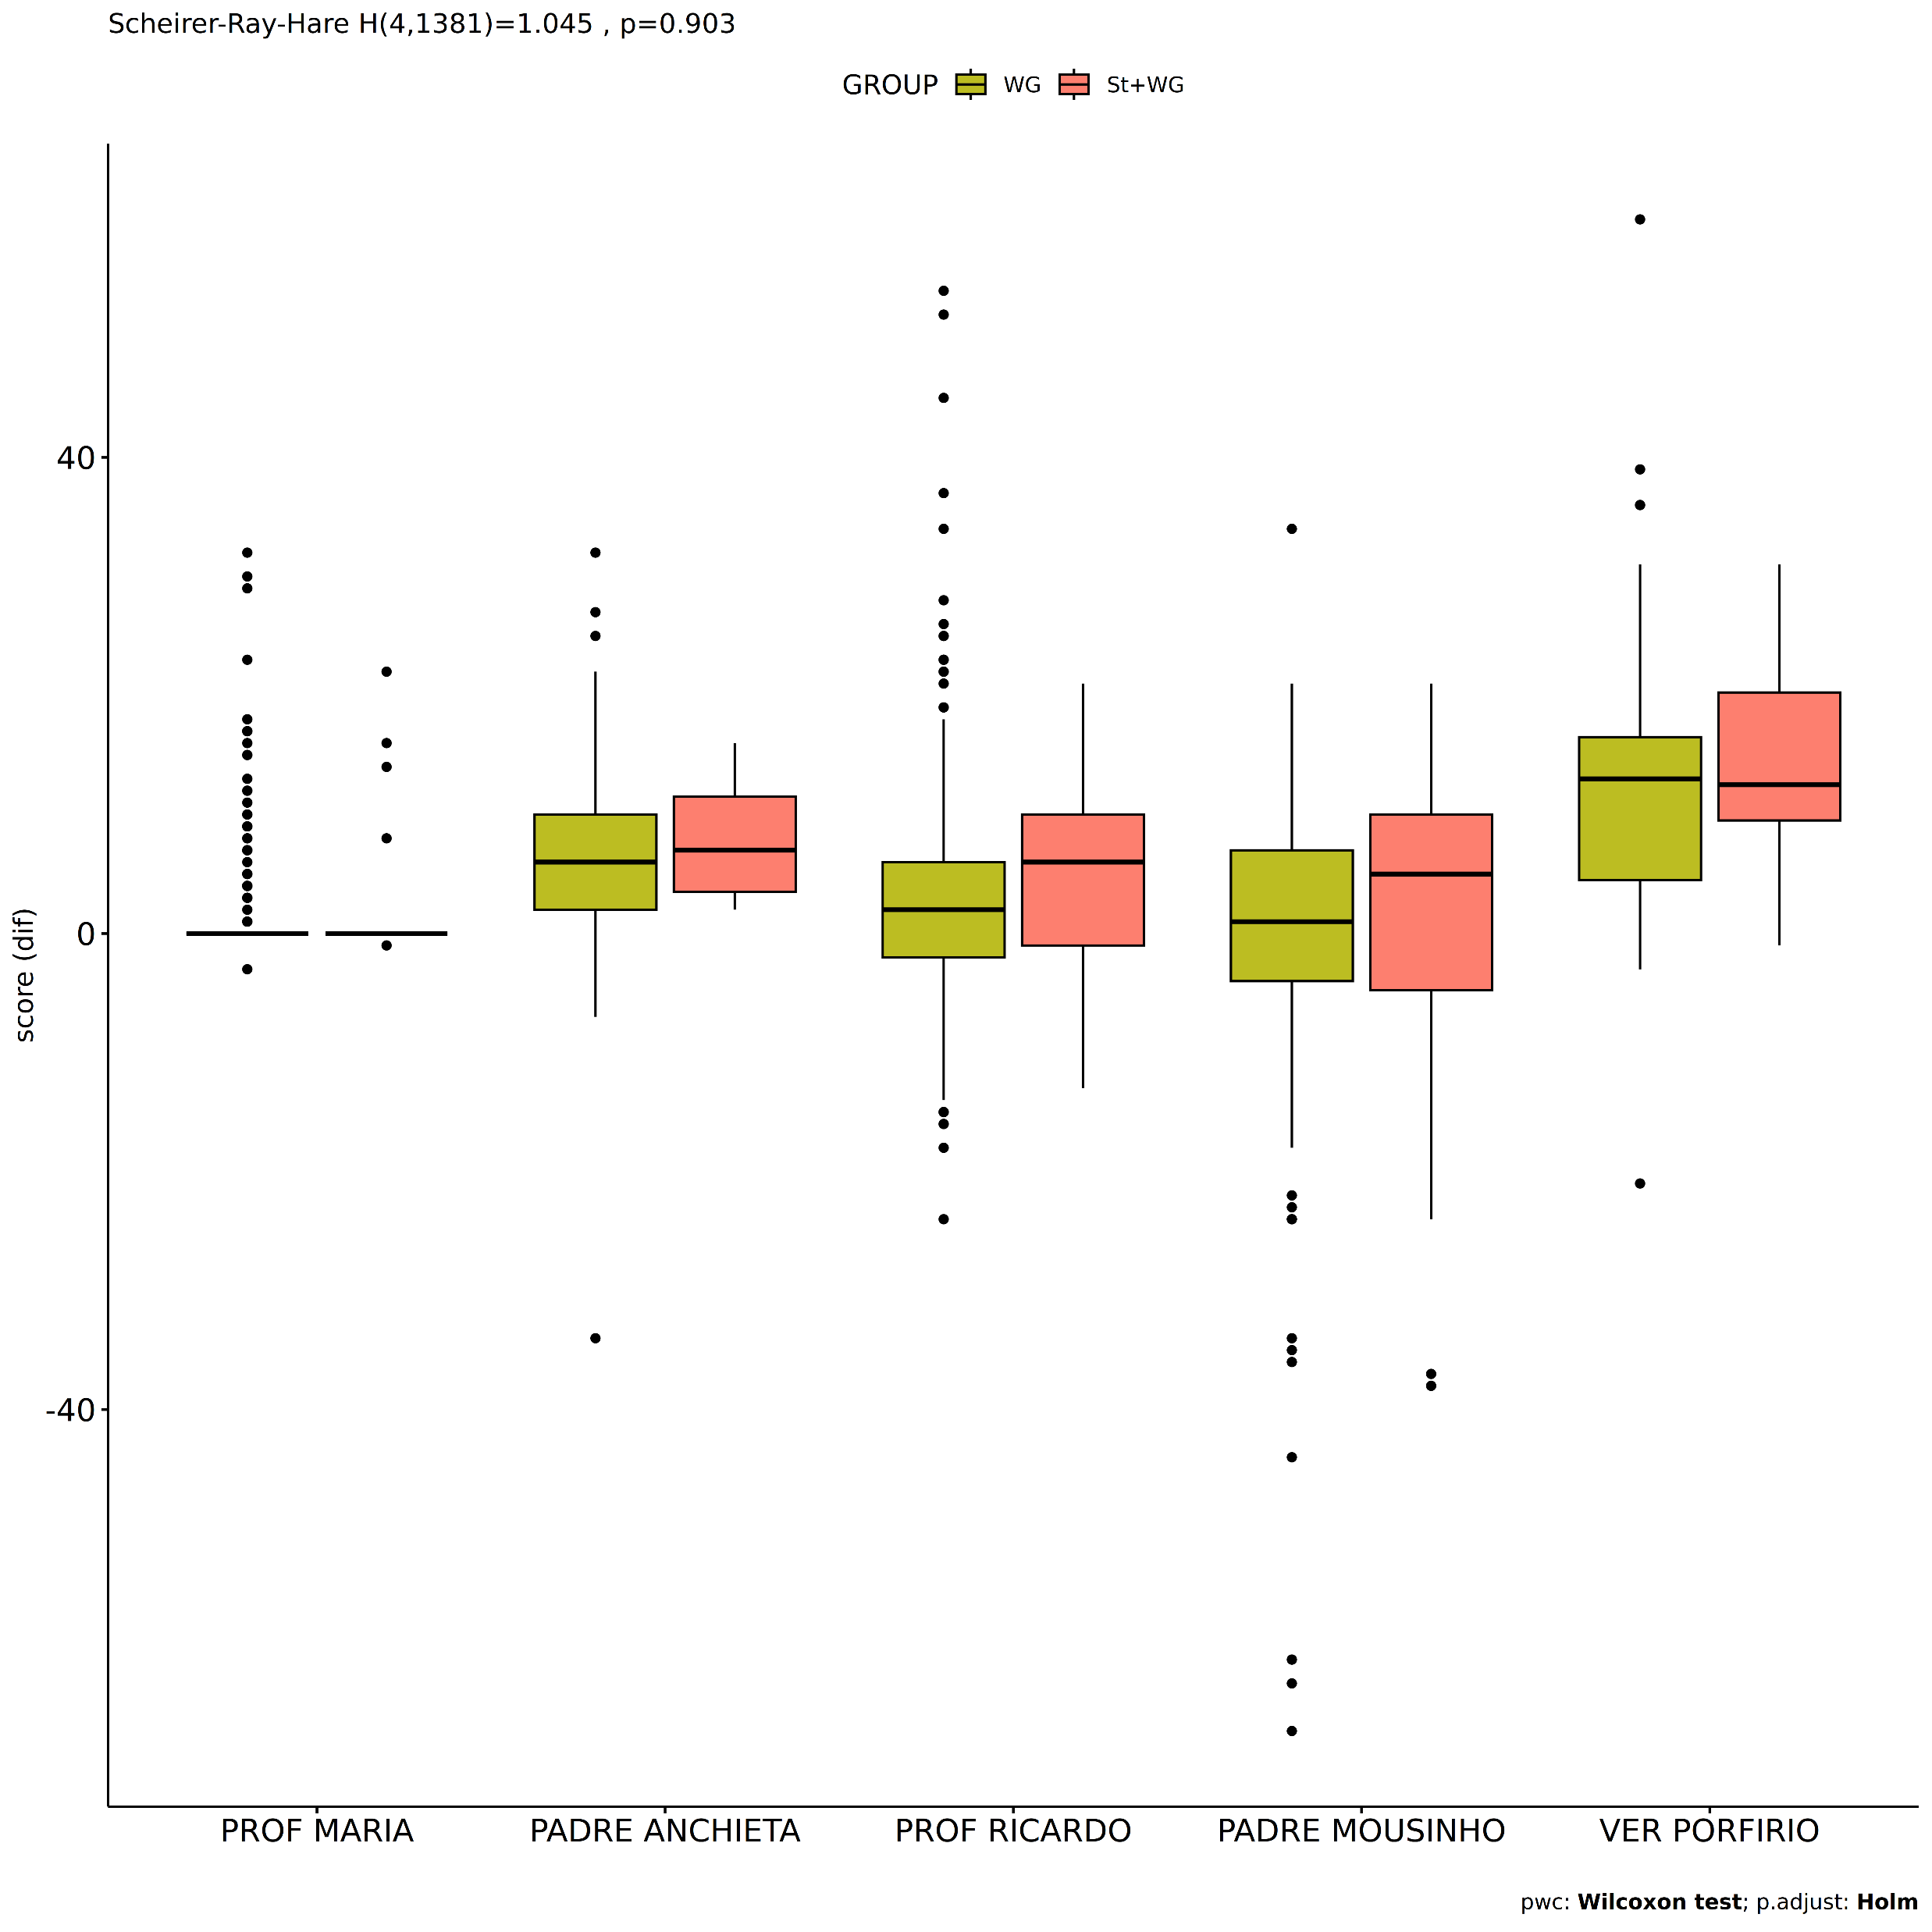

Slide 53
Avaliação Vocabulário
Pontuação Normalizada entre: [0-1] (para conseguir comparar vocabulário ensino e não.ensinado)
Foram removidos estudantes com deficiência e
Também foram removidos estudantes q pontuaram máxima pontuação no pré-teste e pós-teste
STARI

Slide 54
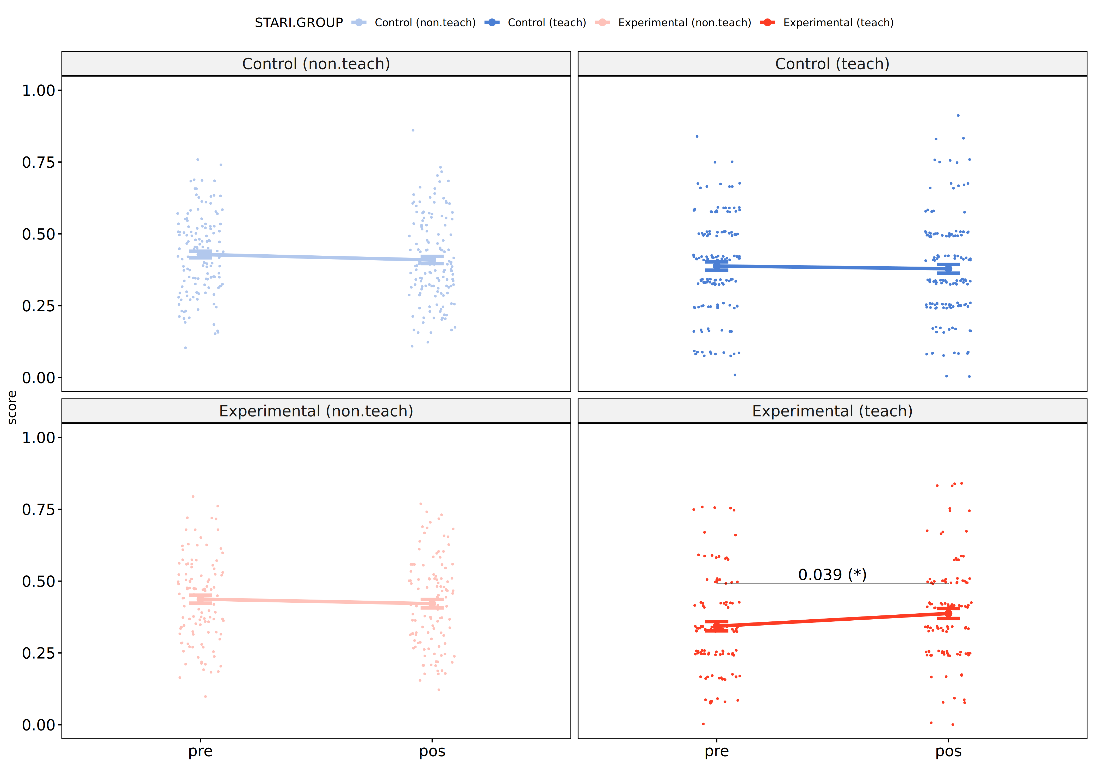

Slide 55
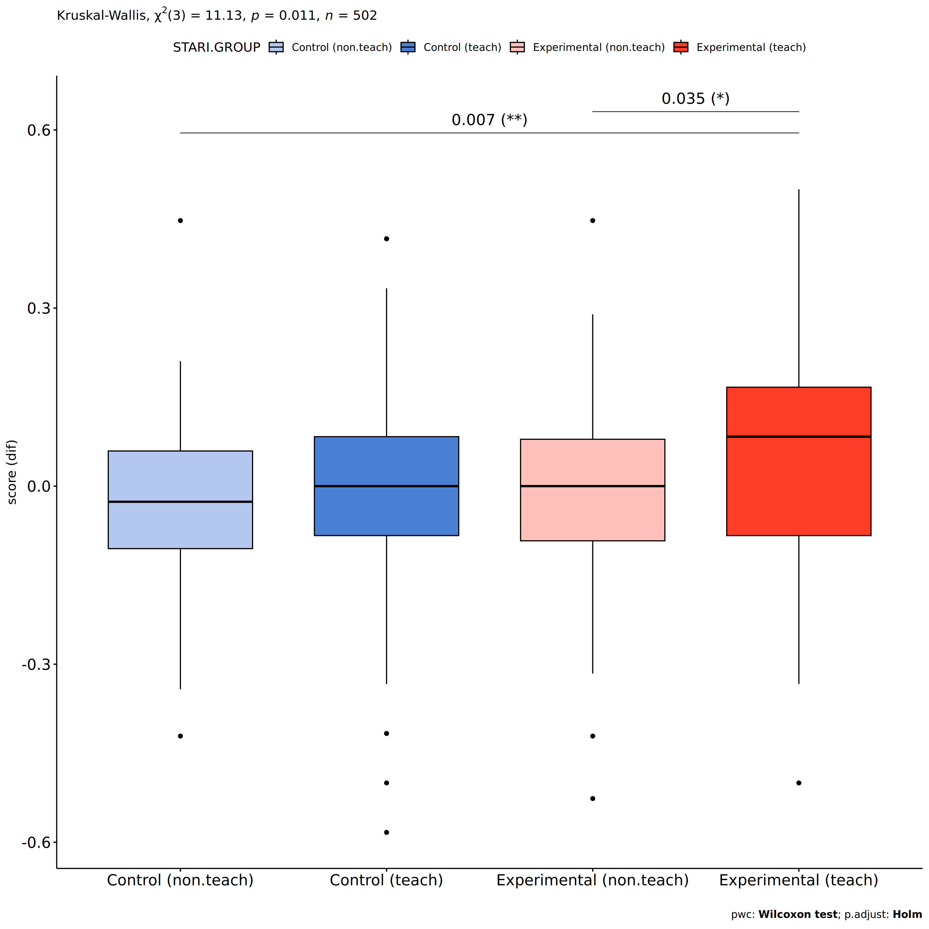

Slide 56
Análises por Género

Slide 57
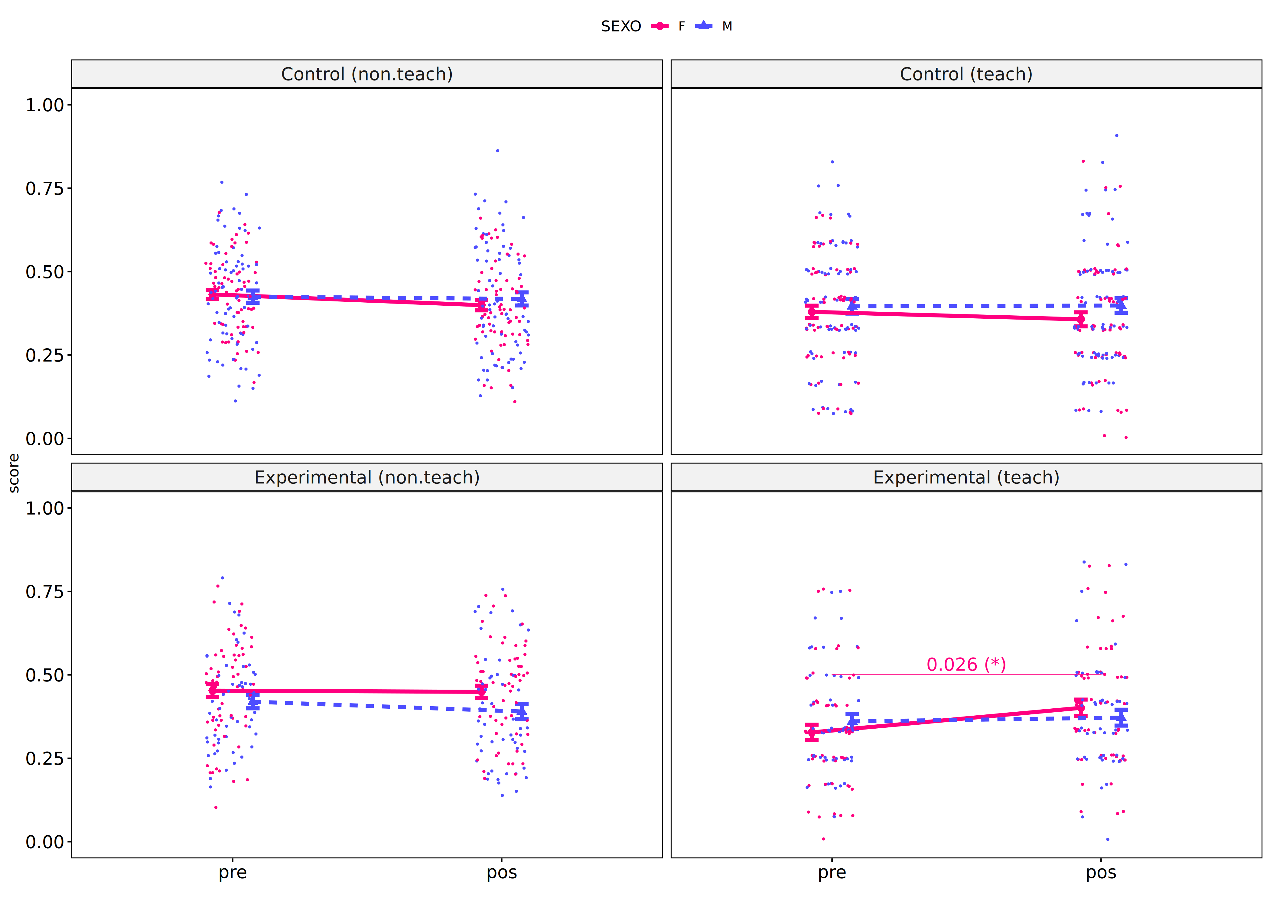

Slide 58
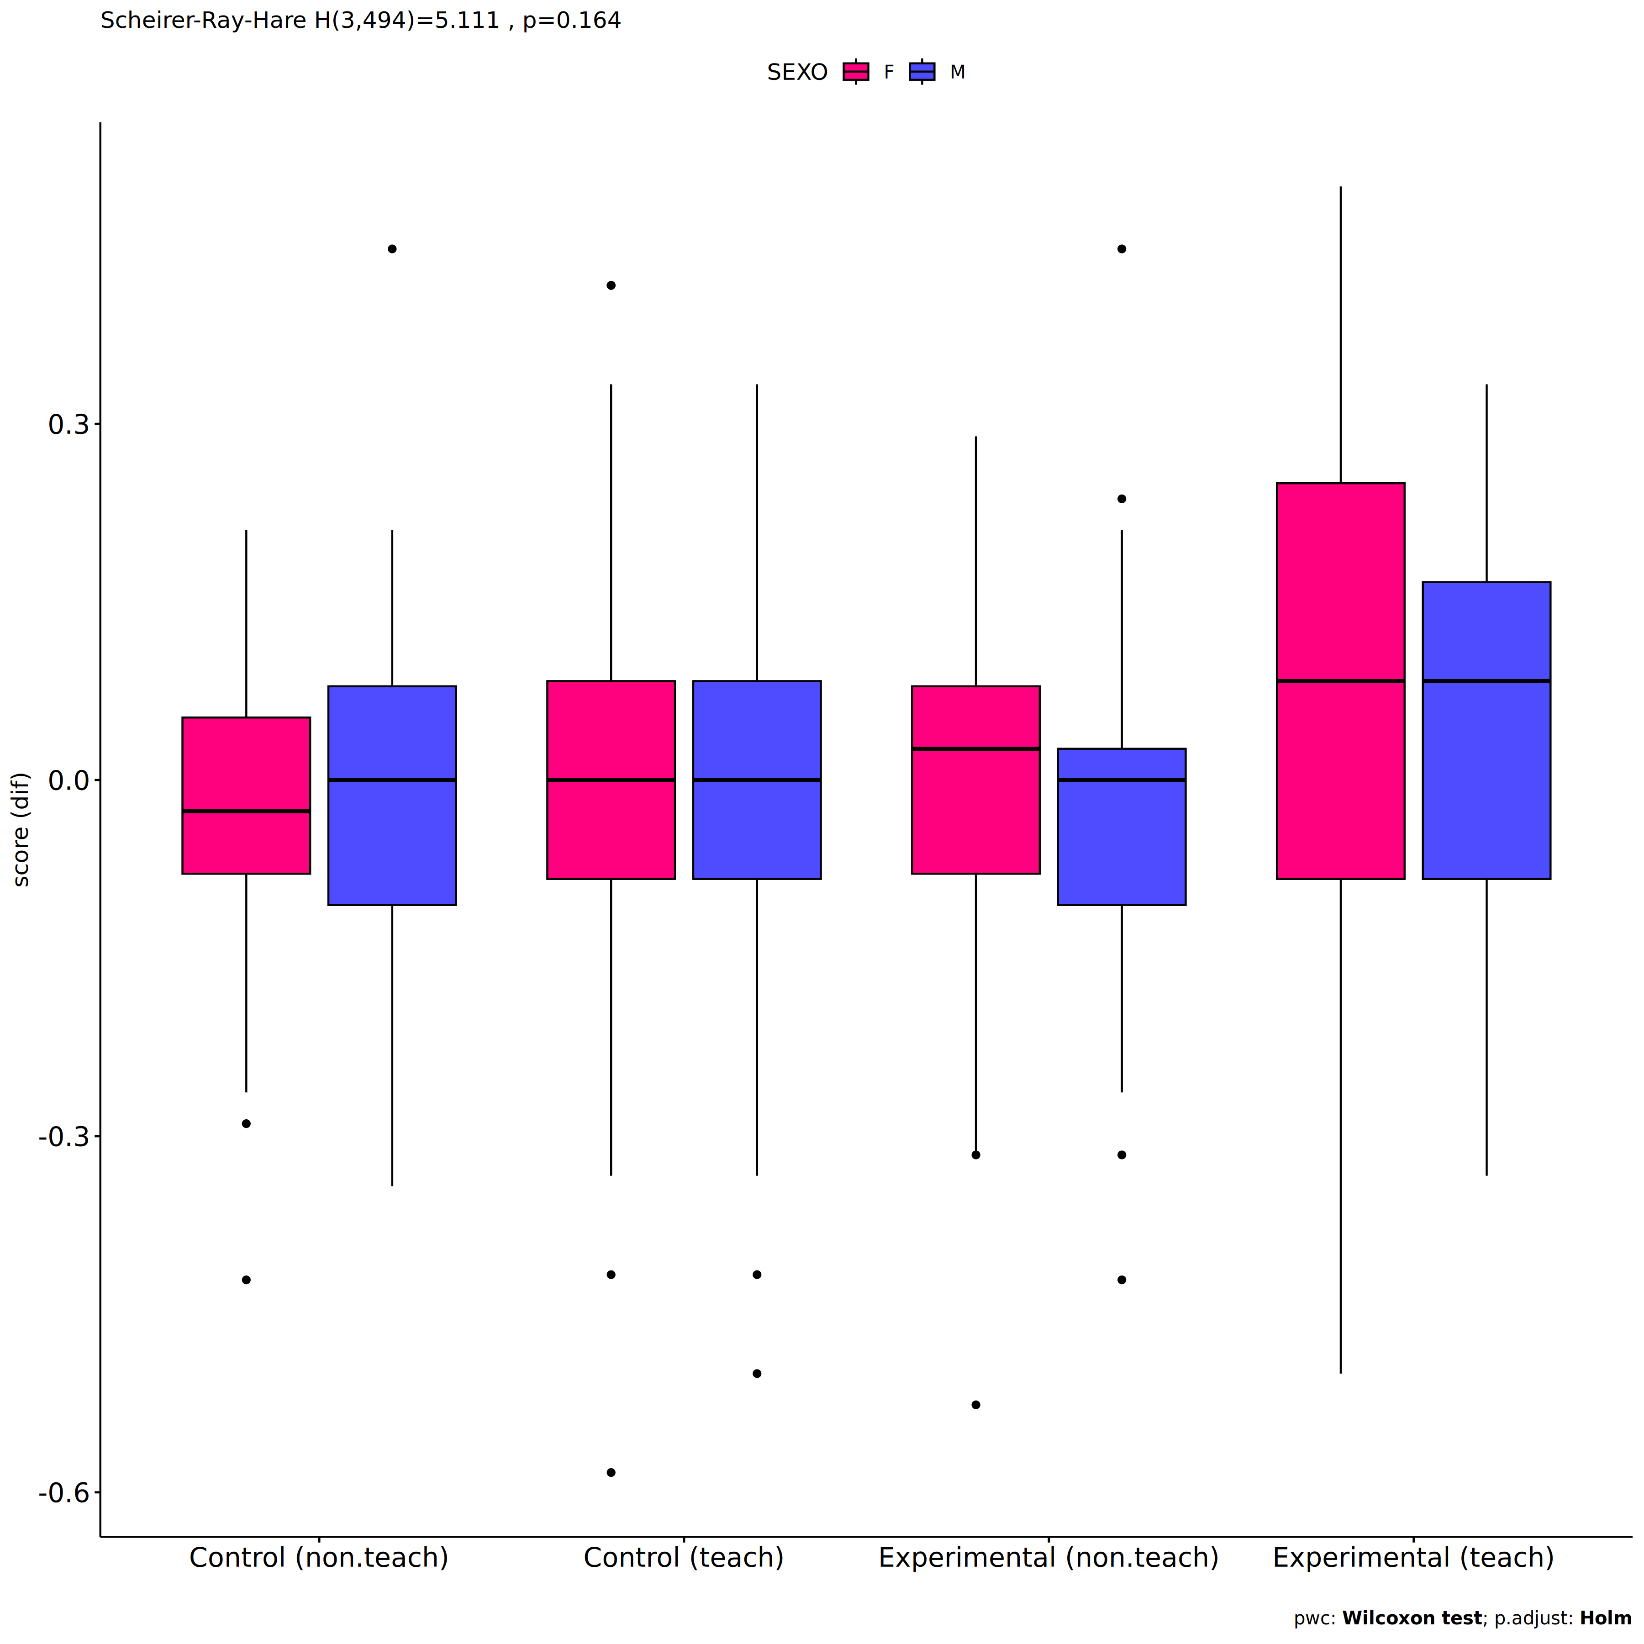
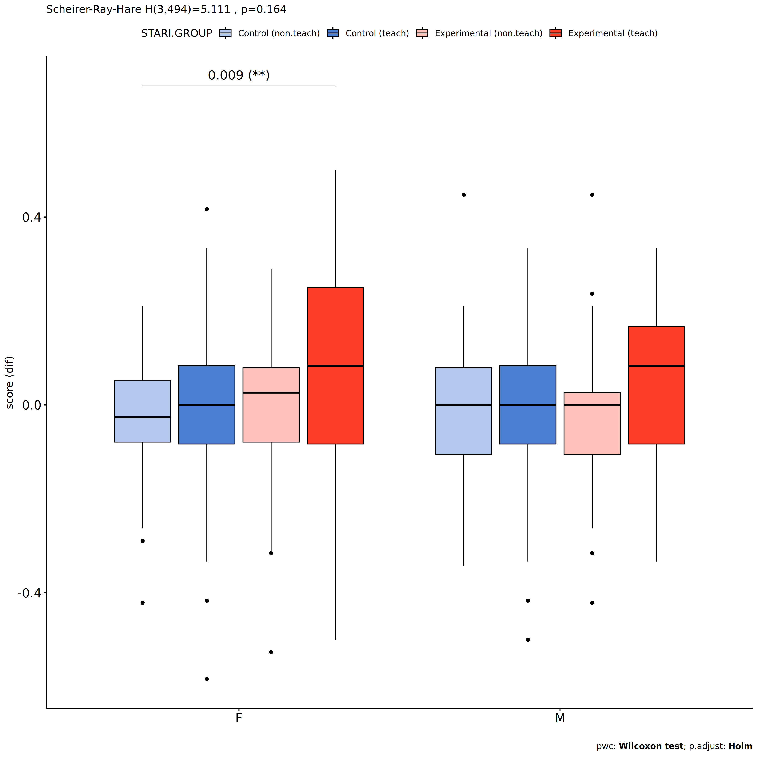

Slide 59
Análises por Área da qual provem Participante

Slide 60


Slide 61



Slide 62
Análises por Etnias do Participante

Slide 63


Slide 64



Slide 65
Análises por Local onde está a Escola

Slide 66


Slide 67



Slide 68
Análises por Series

Slide 69


Slide 70



Slide 71
Análises por Escolas

Slide 72


Slide 73



Slide 74
Avaliação TDE (Escrita)
Pontuação Máxima: 80
Foram removidos estudantes com deficiência e
Também foram removidos estudantes q pontuaram máxima pontuação no pré-teste e pós-teste
STARI

Slide 75


Slide 76


Slide 77
Análises por Género

Slide 78


Slide 79



Slide 80
Análises por Área da qual provem Participante

Slide 81


Slide 82



Slide 83
Análises por Etnias do Participante

Slide 84


Slide 85



Slide 86
Análises por Local onde está a Escola

Slide 87


Slide 88



Slide 89
Análises por Series

Slide 90


Slide 91



Slide 92
Análises por Escolas

Slide 93


Slide 94



